Slide 1
DIGITALE BILDUNG / DIGITALE GRUNDBILDUNG
2. Klasse
Gestalten und zusammenarbeiten
6 Themen für den Unterricht
2. Klasse · Digitale Grundbildung
1
Notes:
Einsatz: Unterrichtspräsentation für 2. Klasse, sechs Themen zu je fünf UE. Ein Thema beginnt jeweils mit Ziel und Bild, danach Materialkarte, je Arbeitsblatt Bildschirmmodell, Klickanleitung, Übungsfolie und Ergebnisrunde. Eigener Laptop, M365 im Browser und OneDrive. Schulstart-Karte vor Einsatz ausfüllen. Lösungen und Hilfen stehen in den Referentennotizen. Die Bildbeispiele sind generierte Illustrationen, keine tatsächlichen Schülerarbeiten. Praktische Aufgaben benötigen die im Arbeitsheft angegebenen Geräte und Programme.
Die Unterrichtserprobung der Erstfassung steht aus.

Slide 2
6. Schulstufe
Unsere Themen
01
Die Reise einer Nachricht
02
Daten unter der Lupe
03
Mein digitaler Schutzplan
04
Werbung fair gestalten
05
Wissen gemeinsam veröffentlichen
06
Ein Spiel mit klaren Regeln
2. Klasse · Digitale Grundbildung
2
Notes:
Die Thematitel entsprechen Arbeitsheft und Website. Startfolien: 1: Die Reise einer Nachricht, 2: Daten unter der Lupe, 3: Mein digitaler Schutzplan, 4: Werbung fair gestalten, 5: Wissen gemeinsam veröffentlichen, 6: Ein Spiel mit klaren Regeln. Je Thema 5 Unterrichtseinheiten. Zusätzliche Zeit für Diagnose, Übung und Vertiefung vorsehen.

Slide 3
THEMA 1 · DEIN ALLTAG
Die Reise einer Nachricht
Du schickst eine Nachricht und kurz darauf kommt sie auf einem anderen Gerät an. Was passiert dazwischen? Ihr spielt den Transport einer Nachricht mit Papierpaketen nach und verbindet das Modell mit einem echten Dateitransfer. Anschließend erklärt ihr den Weg in einem kurzen Hörbeitrag so, dass jüngere Lernende ihn verstehen können.
Dein erster Versuch
Schreibt HALLO NETZ auf drei Karten: 1 HAL, 2 LO, 3 NETZ. Gebt die Karten in vertauschter Reihenfolge weiter. Wie lässt sich am Ziel die richtige Nachricht zusammensetzen?
2. Klasse · Digitale Grundbildung
3
Notes:
Materialgrundlage: DGB-Arbeitsheft und Lehrpersonenhandbuch, 2. Klasse, Fassung 3.0.
Lehrplan: BGBl. II Nr. 267/2022, Fachlehrplan Digitale Grundbildung. Referenzcodes sind interne Kennungen.
Kompetenzbezug:
2I2: beschreiben, wie über das Internet Informationen bereitgestellt und abgerufen sowie Daten übertragen werden.
2H1: darstellen, wie Hardware und Software als System zusammenarbeiten, um Aufgaben zu bewältigen.
2H2: digitale Geräte mit einem Netzwerk verbinden und Daten zwischen verschiedenen digitalen Medien austauschen.
2K1: darstellen, wie Informationen in kleinere Teile zerlegt, als Pakete durch mehrere Geräte über Netzwerke und das Internet übertragen und am Zielort wieder zusammengesetzt werden.
2O3: geeignete Software (auch freie Software) auswählen und bedienen, um unterschiedliche Aufgaben auszuführen.
2P4: visuelle/audiovisuelle/auditive Inhalte erzeugen, adaptieren und analysieren. Sie können Möglichkeiten der Veröffentlichung benennen.
Orientierung: Die Paketübung erzeugt eine konkrete Frage nach Ordnung und Weiterleitung. Die digitale Übertragung und der Hörbeitrag verbinden Modell, Anwendung und Erklärung. Klären Sie ausdrücklich, dass die Papierkarten das Internet vereinfachen und nicht sämtliche Protokollschritte darstellen.
Vorbereitung: Drei Karten je Team, freigegebener Netzwerkordner und Aufnahmeprogramm. Zweites Abspielgerät testen. Ein ruhiger Aufnahmeplatz kann als Station von mehreren Teams genutzt werden. Auf jedem Laptop den gezeigten Weg prüfen; Ordner Digitale_Grundbildung/Klasse_2/01_Netzpodcast vorbereiten. Datei K2_Netzpodcast_Kennung verwenden. Bei Abweichungen Menübezeichnung auf der Schulstart-Karte notieren.
Erste Unterrichtseinheit: 0–5 Alltagssituation und ersten Versuch gemeinsam lesen. Schreibt HALLO NETZ auf drei Karten: 1 HAL, 2 LO, 3 NETZ. Gebt die Karten in vertauschter Reihenfolge weiter. Wie lässt sich am Ziel die richtige Nachricht zusammensetzen? / 5–10 Beobachtungen sammeln. Die Lernziele in eigenen Worten erklären lassen; offene Begriffe anhand der Materialkarte klären. / 10–35 Die beiden Aufgaben von Arbeitsblatt 1 bearbeiten lassen. Bedienung und Erklärung im Team wechseln. Bei Bedarf den Hilfehinweis nutzen. / 35–45 Zwei unterschiedliche Lösungswege vergleichen. Nachrichtenweg und beobachteter Transfer einer Testdatei. / 45–50 Jede Person nennt eine gelungene Handlung und einen nächsten Versuch. Beobachtung und passende Aufgabenkennung kurz im Lernnachweis festhalten.

Slide 4
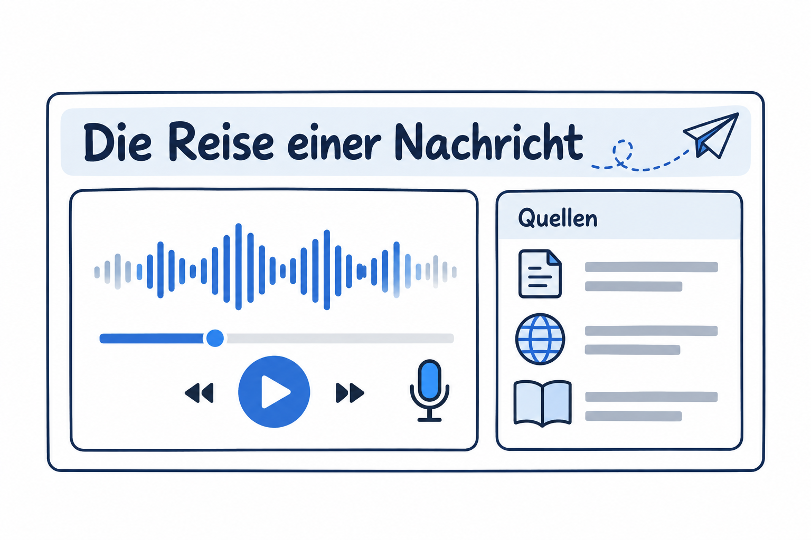
THEMA 1 · 5 UNTERRICHTSEINHEITEN
Die Reise einer Nachricht
Das kannst du danach
Ich kann die Aufgaben von Endgerät, Router und Server unterscheiden.
Ich kann Datenpakete mit einem Modell erklären und seine Grenzen nennen.
Ich kann eine verständliche Audioerklärung aufnehmen, bearbeiten und prüfen.
Illustrative Gestaltungsidee, keine Musterlösung.
Inhalte und Diagramme sind schematisch.
So wird dein Können sichtbar
Ein zweiminütiger Erklärpodcast als Audiodatei mit gesprochenem Quellen- und Urheberhinweis.
2. Klasse · Digitale Grundbildung
4
Notes:
Materialgrundlage: DGB-Arbeitsheft und Lehrpersonenhandbuch, 2. Klasse, Fassung 3.0.
Lehrplan: BGBl. II Nr. 267/2022, Fachlehrplan Digitale Grundbildung. Referenzcodes sind interne Kennungen.
Kompetenzbezug:
2I2: beschreiben, wie über das Internet Informationen bereitgestellt und abgerufen sowie Daten übertragen werden.
2H1: darstellen, wie Hardware und Software als System zusammenarbeiten, um Aufgaben zu bewältigen.
2H2: digitale Geräte mit einem Netzwerk verbinden und Daten zwischen verschiedenen digitalen Medien austauschen.
2K1: darstellen, wie Informationen in kleinere Teile zerlegt, als Pakete durch mehrere Geräte über Netzwerke und das Internet übertragen und am Zielort wieder zusammengesetzt werden.
2O3: geeignete Software (auch freie Software) auswählen und bedienen, um unterschiedliche Aufgaben auszuführen.
2P4: visuelle/audiovisuelle/auditive Inhalte erzeugen, adaptieren und analysieren. Sie können Möglichkeiten der Veröffentlichung benennen.
Ziel: Du erklärst Netzwerk, Datenpakete und das Zusammenspiel von Hard- und Software.
Endprodukt: Ein zweiminütiger Erklärpodcast als Audiodatei mit gesprochenem Quellen- und Urheberhinweis.
Vorbereitung: Eigener Laptop, Internetzugang und Microsoft 365 im Browser mit dem von der Schule bereitgestellten Konto. Gezeigter Geräteweg: Windows 11. Word und Audacity. Ablage und Abgabe: OneDrive. Audacity ist eine kostenlose zusätzliche Audioanwendung; Installation/Freigabe übernimmt vorab die Schule. Keine Installation durch Lernende.
Bild: mit dem integrierten Bildgenerator erstelltes illustratives Ergebnisbeispiel. Bildgestaltung ist nicht verbindlich. Kernfrage: Woran lässt sich das erwartete Ergebnis erkennen?

Slide 5
THEMA 1 · VORBEREITUNG
Material für das Thema
Eigener Laptop, Internetzugang und Microsoft 365 im Browser mit dem von der Schule bereitgestellten Konto. Gezeigter Geräteweg: Windows 11. Word und Audacity. Ablage und Abgabe: OneDrive. Audacity ist eine kostenlose zusätzliche Audioanwendung; Installation/Freigabe übernimmt vorab die Schule. Keine Installation durch Lernende.
Fachkarte: Ein sendendes Gerät verarbeitet eine Nachricht mit Software. Daten werden für die Übertragung in Pakete aufgeteilt. Geräte im Netzwerk leiten diese weiter; am Ziel werden die Daten passend zusammengesetzt. Ein Server stellt einen Dienst bereit. Ein Router verbindet Netzwerke. Das Internet ist ein Netz von Netzen. In der Simulation erhält jedes Papierpaket Absender, Empfänger und eine Nummer. Das ist ein vereinfachtes Modell, kein vollständiger Internetstandard.
2. Klasse · Digitale Grundbildung
5
Notes:
Materialgrundlage: DGB-Arbeitsheft und Lehrpersonenhandbuch, 2. Klasse, Fassung 3.0.
Lehrplan: BGBl. II Nr. 267/2022, Fachlehrplan Digitale Grundbildung. Referenzcodes sind interne Kennungen.
Kompetenzbezug:
2I2: beschreiben, wie über das Internet Informationen bereitgestellt und abgerufen sowie Daten übertragen werden.
2H1: darstellen, wie Hardware und Software als System zusammenarbeiten, um Aufgaben zu bewältigen.
2H2: digitale Geräte mit einem Netzwerk verbinden und Daten zwischen verschiedenen digitalen Medien austauschen.
2K1: darstellen, wie Informationen in kleinere Teile zerlegt, als Pakete durch mehrere Geräte über Netzwerke und das Internet übertragen und am Zielort wieder zusammengesetzt werden.
2O3: geeignete Software (auch freie Software) auswählen und bedienen, um unterschiedliche Aufgaben auszuführen.
2P4: visuelle/audiovisuelle/auditive Inhalte erzeugen, adaptieren und analysieren. Sie können Möglichkeiten der Veröffentlichung benennen.
Vollständige Materialkarte: Fachkarte: Ein sendendes Gerät verarbeitet eine Nachricht mit Software. Daten werden für die Übertragung in Pakete aufgeteilt. Geräte im Netzwerk leiten diese weiter; am Ziel werden die Daten passend zusammengesetzt. Ein Server stellt einen Dienst bereit. Ein Router verbindet Netzwerke. Das Internet ist ein Netz von Netzen. In der Simulation erhält jedes Papierpaket Absender, Empfänger und eine Nummer. Das ist ein vereinfachtes Modell, kein vollständiger Internetstandard.
Geräte und Programme: Eigener Laptop, Internetzugang und Microsoft 365 im Browser mit dem von der Schule bereitgestellten Konto. Gezeigter Geräteweg: Windows 11. Word und Audacity. Ablage und Abgabe: OneDrive. Audacity ist eine kostenlose zusätzliche Audioanwendung; Installation/Freigabe übernimmt vorab die Schule. Keine Installation durch Lernende.
Vor Beginn Speicherort, Abgabeweg und freigegebene Programme klären. Unterrichtsplanung: 5 Minuten Aktivierung, 30 Minuten Arbeit, 10 Minuten Prüfung/Reflexion, 5 Minuten Freigabe und Sicherung. An Lerngruppe anpassen.

Slide 6
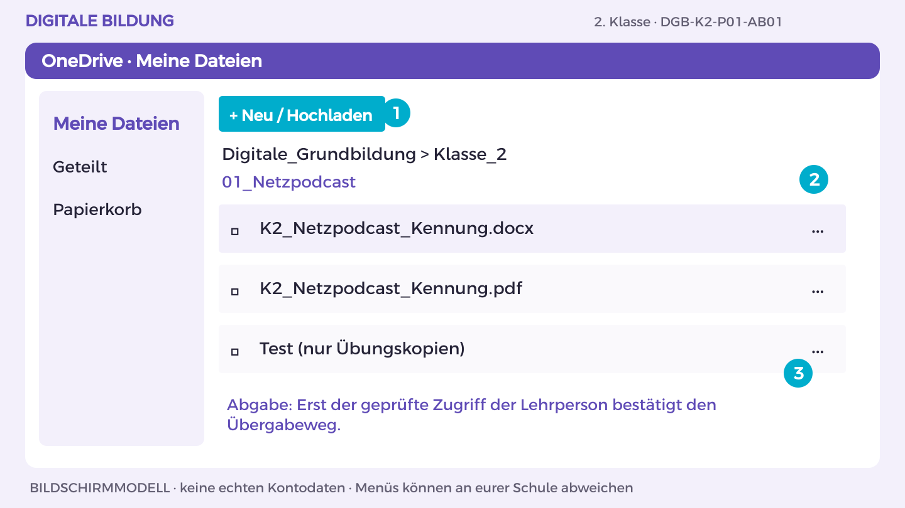
THEMA 1 · AB 1 · ZUERST ANSEHEN
2. Klasse · Digitale Grundbildung
6
Notes:
Materialgrundlage: DGB-Arbeitsheft und Lehrpersonenhandbuch, 2. Klasse, Fassung 3.0.
Lehrplan: BGBl. II Nr. 267/2022, Fachlehrplan Digitale Grundbildung. Referenzcodes sind interne Kennungen.
Kompetenzbezug:
2I2: beschreiben, wie über das Internet Informationen bereitgestellt und abgerufen sowie Daten übertragen werden.
2H1: darstellen, wie Hardware und Software als System zusammenarbeiten, um Aufgaben zu bewältigen.
2H2: digitale Geräte mit einem Netzwerk verbinden und Daten zwischen verschiedenen digitalen Medien austauschen.
DGB-K2-P01-AB01 · Vormachen und Nachmachen
Beschriftetes Bildschirmmodell für die Übung, kein Screenshot eines echten Kontos. Menübezeichnungen können je nach Schulkonfiguration abweichen.
Quellen (04.10.2026): https://support.microsoft.com/de-de/onedrive/upload-and-save-files-and-folders-to-onedrive
1. Zeichne den Weg Laptop → Router → Server → Empfangsgerät in Word über Einfügen > Formen. Verbinde die Formen mit Pfeilen.
2. Unter Windows 11: Klicke rechts unten auf Netzwerk/Lautstärke/Akku, öffne die WLAN-Auswahl und wähle nur das freigegebene Schulnetz. Zugang nach Schulvorgabe.
3. Erstelle in Word eine kleine Testdatei und lade über Datei > Speichern unter/Exportieren eine Kopie auf den Laptop herunter.
4. Öffne OneDrive. Wähle im Themenordner Neu/Hochladen > Dateien, wähle die lokale Testdatei und bestätige Öffnen.
5. Öffne die hochgeladene Datei über den freigegebenen Empfangszugang. Erkläre, dass das einfache Modell reale Netzwerkdetails auslässt.
Prüfung: Ich finde meinen eigenen Beitrag in der Datei und kann ihn anhand der Materialkarte erklären.
Führen Sie jeden Schritt auf dem schulischen Demo-Konto vor. Danach führt jedes Kind am eigenen Laptop aus; Partner*innen geben Hinweise. Kein echtes Passwort projizieren.
Erwartung: Netzwerkweg ist als Modell erkennbar; Router und Server werden unterschieden. Verbindung und Dateitransfer müssen praktisch beobachtet werden.

Slide 7
THEMA 1 · AB 1 · GEMEINSAM NACHMACHEN
Netzwerk und Geräte
01
Zeichne den Weg Laptop → Router → Server → Empfangsgerät in Word über Einfügen > Formen. Verbinde die Formen mit Pfeilen.
02
Unter Windows 11: Klicke rechts unten auf Netzwerk/Lautstärke/Akku, öffne die WLAN-Auswahl und wähle nur das freigegebene Schulnetz. Zugang nach Schulvorgabe.
03
Erstelle in Word eine kleine Testdatei und lade über Datei > Speichern unter/Exportieren eine Kopie auf den Laptop herunter.
04
Öffne OneDrive. Wähle im Themenordner Neu/Hochladen > Dateien, wähle die lokale Testdatei und bestätige Öffnen.
05
Öffne die hochgeladene Datei über den freigegebenen Empfangszugang. Erkläre, dass das einfache Modell reale Netzwerkdetails auslässt.
2. Klasse · Digitale Grundbildung
7
Notes:
Materialgrundlage: DGB-Arbeitsheft und Lehrpersonenhandbuch, 2. Klasse, Fassung 3.0.
Lehrplan: BGBl. II Nr. 267/2022, Fachlehrplan Digitale Grundbildung. Referenzcodes sind interne Kennungen.
Kompetenzbezug:
2I2: beschreiben, wie über das Internet Informationen bereitgestellt und abgerufen sowie Daten übertragen werden.
2H1: darstellen, wie Hardware und Software als System zusammenarbeiten, um Aufgaben zu bewältigen.
2H2: digitale Geräte mit einem Netzwerk verbinden und Daten zwischen verschiedenen digitalen Medien austauschen.
DGB-K2-P01-AB01 · Vormachen und Nachmachen
Beschriftetes Bildschirmmodell für die Übung, kein Screenshot eines echten Kontos. Menübezeichnungen können je nach Schulkonfiguration abweichen.
Quellen (04.10.2026): https://support.microsoft.com/de-de/onedrive/upload-and-save-files-and-folders-to-onedrive
1. Zeichne den Weg Laptop → Router → Server → Empfangsgerät in Word über Einfügen > Formen. Verbinde die Formen mit Pfeilen.
2. Unter Windows 11: Klicke rechts unten auf Netzwerk/Lautstärke/Akku, öffne die WLAN-Auswahl und wähle nur das freigegebene Schulnetz. Zugang nach Schulvorgabe.
3. Erstelle in Word eine kleine Testdatei und lade über Datei > Speichern unter/Exportieren eine Kopie auf den Laptop herunter.
4. Öffne OneDrive. Wähle im Themenordner Neu/Hochladen > Dateien, wähle die lokale Testdatei und bestätige Öffnen.
5. Öffne die hochgeladene Datei über den freigegebenen Empfangszugang. Erkläre, dass das einfache Modell reale Netzwerkdetails auslässt.
Prüfung: Ich finde meinen eigenen Beitrag in der Datei und kann ihn anhand der Materialkarte erklären.
Führen Sie jeden Schritt auf dem schulischen Demo-Konto vor. Danach führt jedes Kind am eigenen Laptop aus; Partner*innen geben Hinweise. Kein echtes Passwort projizieren.
Erwartung: Netzwerkweg ist als Modell erkennbar; Router und Server werden unterschieden. Verbindung und Dateitransfer müssen praktisch beobachtet werden.

Slide 8
THEMA 1 · ARBEITSBLATT 1 · 50 MINUTEN
Netzwerk und Geräte
A
Zeichne einen möglichen Nachrichtenweg über Endgerät, Router und Server zum Empfangsgerät. Erkläre die beteiligte Hardware und Software.
B
Verbinde ein Schulgerät unter Anleitung mit dem vorgesehenen Netzwerk und übertrage eine selbst erstellte Testdatei an den freigegebenen Ablageort.
Zum Nachdenken
Welche Aufgabe übernimmt Software, welche die Hardware?
2. Klasse · Digitale Grundbildung
8
Notes:
Materialgrundlage: DGB-Arbeitsheft und Lehrpersonenhandbuch, 2. Klasse, Fassung 3.0.
Lehrplan: BGBl. II Nr. 267/2022, Fachlehrplan Digitale Grundbildung. Referenzcodes sind interne Kennungen.
Kompetenzbezug:
2I2: beschreiben, wie über das Internet Informationen bereitgestellt und abgerufen sowie Daten übertragen werden.
2H1: darstellen, wie Hardware und Software als System zusammenarbeiten, um Aufgaben zu bewältigen.
2H2: digitale Geräte mit einem Netzwerk verbinden und Daten zwischen verschiedenen digitalen Medien austauschen.
DGB-K2-P01-AB01
Auftrag A: Zeichne einen möglichen Nachrichtenweg über Endgerät, Router und Server zum Empfangsgerät. Erkläre die beteiligte Hardware und Software.
Auftrag B: Verbinde ein Schulgerät unter Anleitung mit dem vorgesehenen Netzwerk und übertrage eine selbst erstellte Testdatei an den freigegebenen Ablageort.
Erwartungshorizont: Netzwerkweg ist als Modell erkennbar; Router und Server werden unterschieden. Verbindung und Dateitransfer müssen praktisch beobachtet werden.
Hilfe: Zugangsdaten stellt ausschließlich die Lehrperson bereit; ändere keine Netzwerkeinstellungen außerhalb der Anleitung.
Reflexion: Welche Aufgabe übernimmt Software, welche die Hardware?
Erweiterung: Beschreibe, was ohne verfügbare Netzwerkverbindung nicht mehr möglich ist.
Freigabe: Beide Teilaufgaben zeigen lassen und individuellen fachlichen Kern gemäß Erwartungshorizont erfragen. Praktische Handlung tatsächlich beobachten.
Zeitvorschlag: 5 Minuten Einstieg, 30 Minuten Arbeit, 10 Minuten Prüfung und Reflexion, 5 Minuten Sicherung/Freigabe.

Slide 9
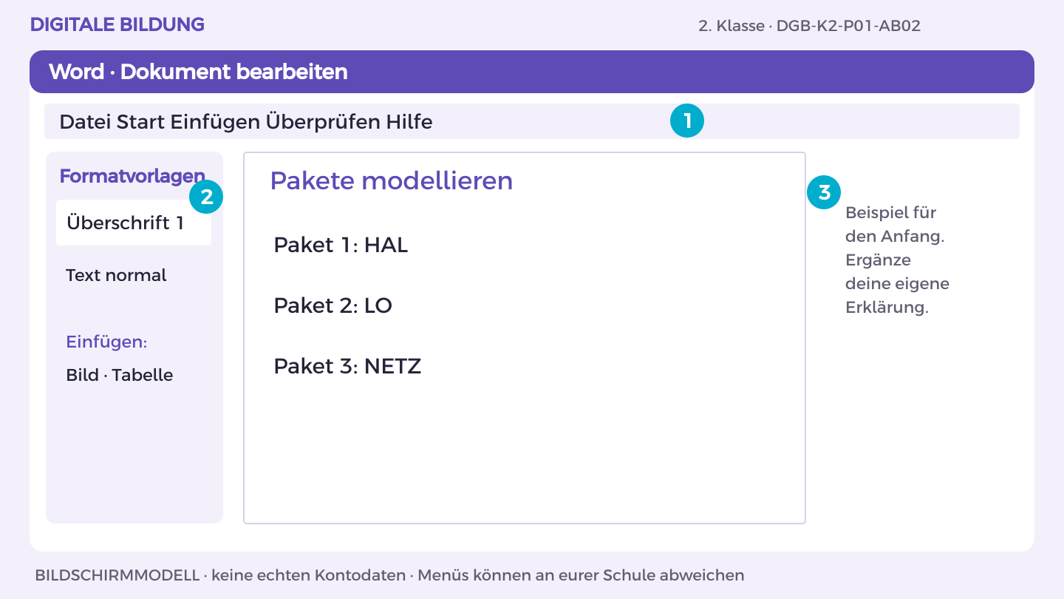
THEMA 1 · AB 2 · ZUERST ANSEHEN
2. Klasse · Digitale Grundbildung
9
Notes:
Materialgrundlage: DGB-Arbeitsheft und Lehrpersonenhandbuch, 2. Klasse, Fassung 3.0.
Lehrplan: BGBl. II Nr. 267/2022, Fachlehrplan Digitale Grundbildung. Referenzcodes sind interne Kennungen.
Kompetenzbezug:
2K1: darstellen, wie Informationen in kleinere Teile zerlegt, als Pakete durch mehrere Geräte über Netzwerke und das Internet übertragen und am Zielort wieder zusammengesetzt werden.
2I2: beschreiben, wie über das Internet Informationen bereitgestellt und abgerufen sowie Daten übertragen werden.
DGB-K2-P01-AB02 · Vormachen und Nachmachen
Beschriftetes Bildschirmmodell für die Übung, kein Screenshot eines echten Kontos. Menübezeichnungen können je nach Schulkonfiguration abweichen.
Quellen (04.10.2026): https://support.microsoft.com/de-de/word/basic-tasks-in-word-for-the-web
1. Öffne OneDrive und den Themenordner 01_Netzpodcast. Öffne deine Themen-Datei oder erstelle sie über Neu > Word-Dokument.
2. Schreibe die Überschrift „Pakete modellieren“. Markiere sie und wähle Start > Formatvorlagen > Überschrift 1.
3. Beginne mit dem Beispiel: „Paket 1: HAL“. Ergänze darunter eine Begründung aus der Materialkarte.
4. Bearbeite jetzt Aufgabe A und B. Trenne im Dokument Aussage, Beleg und offene Frage; nutze Einfügen > Tabelle für Vergleiche.
5. Prüfe mit einer anderen Person die fachliche Aussage. Speichere in OneDrive unter K2_Netzpodcast_Kennung; halte deinen eigenen Beitrag fest.
Prüfung: Ich finde meinen eigenen Beitrag in der Datei und kann ihn anhand der Materialkarte erklären.
Führen Sie jeden Schritt auf dem schulischen Demo-Konto vor. Danach führt jedes Kind am eigenen Laptop aus; Partner*innen geben Hinweise. Kein echtes Passwort projizieren.
Erwartung: Reihenfolge kann rekonstruiert werden; Modell lässt unter anderem Fehlerbehandlung und konkrete Protokolle aus. Nicht behaupten, alle realen Pakete nehmen verschiedene Wege.

Slide 10
THEMA 1 · AB 2 · GEMEINSAM NACHMACHEN
Pakete modellieren
01
Öffne OneDrive und den Themenordner 01_Netzpodcast. Öffne deine Themen-Datei oder erstelle sie über Neu > Word-Dokument.
02
Schreibe die Überschrift „Pakete modellieren“. Markiere sie und wähle Start > Formatvorlagen > Überschrift 1.
03
Beginne mit dem Beispiel: „Paket 1: HAL“. Ergänze darunter eine Begründung aus der Materialkarte.
04
Bearbeite jetzt Aufgabe A und B. Trenne im Dokument Aussage, Beleg und offene Frage; nutze Einfügen > Tabelle für Vergleiche.
05
Prüfe mit einer anderen Person die fachliche Aussage. Speichere in OneDrive unter K2_Netzpodcast_Kennung; halte deinen eigenen Beitrag fest.
2. Klasse · Digitale Grundbildung
10
Notes:
Materialgrundlage: DGB-Arbeitsheft und Lehrpersonenhandbuch, 2. Klasse, Fassung 3.0.
Lehrplan: BGBl. II Nr. 267/2022, Fachlehrplan Digitale Grundbildung. Referenzcodes sind interne Kennungen.
Kompetenzbezug:
2K1: darstellen, wie Informationen in kleinere Teile zerlegt, als Pakete durch mehrere Geräte über Netzwerke und das Internet übertragen und am Zielort wieder zusammengesetzt werden.
2I2: beschreiben, wie über das Internet Informationen bereitgestellt und abgerufen sowie Daten übertragen werden.
DGB-K2-P01-AB02 · Vormachen und Nachmachen
Beschriftetes Bildschirmmodell für die Übung, kein Screenshot eines echten Kontos. Menübezeichnungen können je nach Schulkonfiguration abweichen.
Quellen (04.10.2026): https://support.microsoft.com/de-de/word/basic-tasks-in-word-for-the-web
1. Öffne OneDrive und den Themenordner 01_Netzpodcast. Öffne deine Themen-Datei oder erstelle sie über Neu > Word-Dokument.
2. Schreibe die Überschrift „Pakete modellieren“. Markiere sie und wähle Start > Formatvorlagen > Überschrift 1.
3. Beginne mit dem Beispiel: „Paket 1: HAL“. Ergänze darunter eine Begründung aus der Materialkarte.
4. Bearbeite jetzt Aufgabe A und B. Trenne im Dokument Aussage, Beleg und offene Frage; nutze Einfügen > Tabelle für Vergleiche.
5. Prüfe mit einer anderen Person die fachliche Aussage. Speichere in OneDrive unter K2_Netzpodcast_Kennung; halte deinen eigenen Beitrag fest.
Prüfung: Ich finde meinen eigenen Beitrag in der Datei und kann ihn anhand der Materialkarte erklären.
Führen Sie jeden Schritt auf dem schulischen Demo-Konto vor. Danach führt jedes Kind am eigenen Laptop aus; Partner*innen geben Hinweise. Kein echtes Passwort projizieren.
Erwartung: Reihenfolge kann rekonstruiert werden; Modell lässt unter anderem Fehlerbehandlung und konkrete Protokolle aus. Nicht behaupten, alle realen Pakete nehmen verschiedene Wege.

Slide 11
THEMA 1 · ARBEITSBLATT 2 · 50 MINUTEN
Pakete modellieren
A
Zerlege „HALLO NETZ“ in drei nummerierte Papierpakete. Lass sie über zwei Zwischenstationen in anderer Reihenfolge ankommen.
B
Setze sie am Ziel zusammen. Erkläre, welche Angaben nötig sind und an welcher Stelle das Modell vereinfacht.
Zum Nachdenken
Was wäre ohne Paketnummern schwieriger?
2. Klasse · Digitale Grundbildung
11
Notes:
Materialgrundlage: DGB-Arbeitsheft und Lehrpersonenhandbuch, 2. Klasse, Fassung 3.0.
Lehrplan: BGBl. II Nr. 267/2022, Fachlehrplan Digitale Grundbildung. Referenzcodes sind interne Kennungen.
Kompetenzbezug:
2K1: darstellen, wie Informationen in kleinere Teile zerlegt, als Pakete durch mehrere Geräte über Netzwerke und das Internet übertragen und am Zielort wieder zusammengesetzt werden.
2I2: beschreiben, wie über das Internet Informationen bereitgestellt und abgerufen sowie Daten übertragen werden.
DGB-K2-P01-AB02
Auftrag A: Zerlege „HALLO NETZ“ in drei nummerierte Papierpakete. Lass sie über zwei Zwischenstationen in anderer Reihenfolge ankommen.
Auftrag B: Setze sie am Ziel zusammen. Erkläre, welche Angaben nötig sind und an welcher Stelle das Modell vereinfacht.
Erwartungshorizont: Reihenfolge kann rekonstruiert werden; Modell lässt unter anderem Fehlerbehandlung und konkrete Protokolle aus. Nicht behaupten, alle realen Pakete nehmen verschiedene Wege.
Hilfe: Nummern helfen bei der Reihenfolge; Adressen beim Zuordnen.
Reflexion: Was wäre ohne Paketnummern schwieriger?
Erweiterung: Entferne ein Paket und diskutiere, welche Zusatzregel nötig wäre.
Freigabe: Beide Teilaufgaben zeigen lassen und individuellen fachlichen Kern gemäß Erwartungshorizont erfragen. Praktische Handlung tatsächlich beobachten.
Zeitvorschlag: 5 Minuten Einstieg, 30 Minuten Arbeit, 10 Minuten Prüfung und Reflexion, 5 Minuten Sicherung/Freigabe.

Slide 12
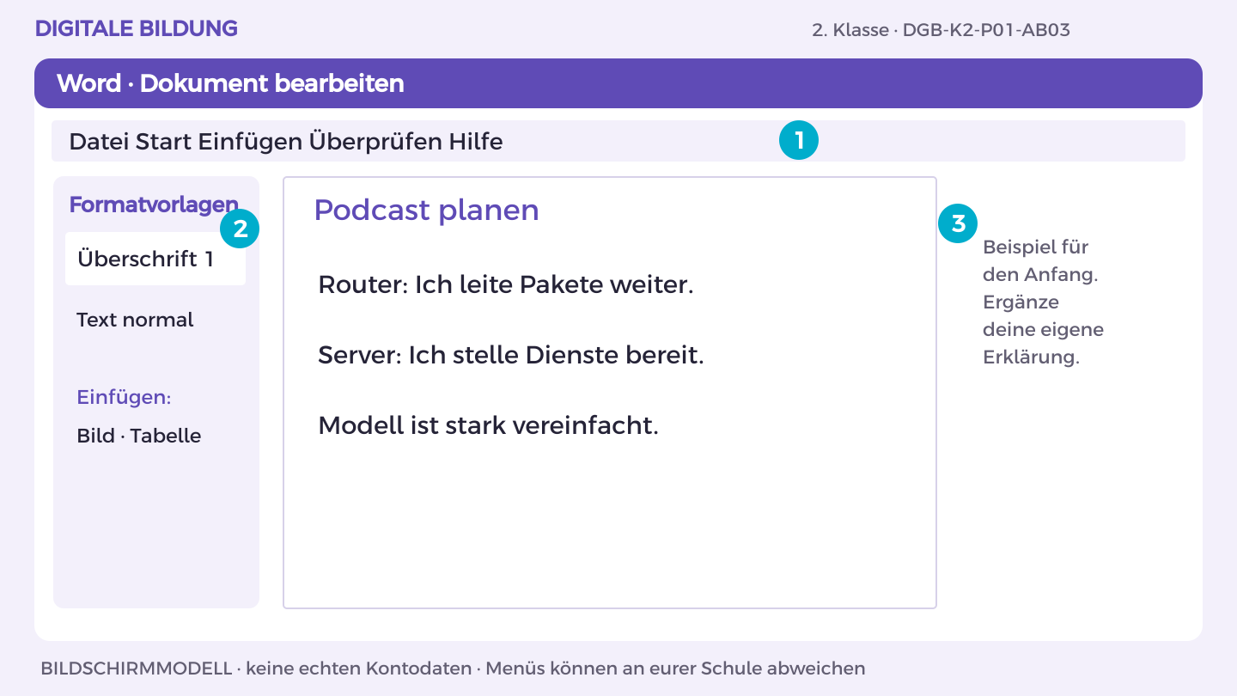
THEMA 1 · AB 3 · ZUERST ANSEHEN
2. Klasse · Digitale Grundbildung
12
Notes:
Materialgrundlage: DGB-Arbeitsheft und Lehrpersonenhandbuch, 2. Klasse, Fassung 3.0.
Lehrplan: BGBl. II Nr. 267/2022, Fachlehrplan Digitale Grundbildung. Referenzcodes sind interne Kennungen.
Kompetenzbezug:
2O3: geeignete Software (auch freie Software) auswählen und bedienen, um unterschiedliche Aufgaben auszuführen.
2P4: visuelle/audiovisuelle/auditive Inhalte erzeugen, adaptieren und analysieren. Sie können Möglichkeiten der Veröffentlichung benennen.
2K1: darstellen, wie Informationen in kleinere Teile zerlegt, als Pakete durch mehrere Geräte über Netzwerke und das Internet übertragen und am Zielort wieder zusammengesetzt werden.
DGB-K2-P01-AB03 · Vormachen und Nachmachen
Beschriftetes Bildschirmmodell für die Übung, kein Screenshot eines echten Kontos. Menübezeichnungen können je nach Schulkonfiguration abweichen.
Quellen (04.10.2026): https://support.microsoft.com/de-de/word/basic-tasks-in-word-for-the-web
1. Öffne OneDrive und den Themenordner 01_Netzpodcast. Öffne deine Themen-Datei oder erstelle sie über Neu > Word-Dokument.
2. Schreibe die Überschrift „Podcast planen“. Markiere sie und wähle Start > Formatvorlagen > Überschrift 1.
3. Beginne mit dem Beispiel: „Router: Ich leite Pakete weiter.“. Ergänze darunter eine Begründung aus der Materialkarte.
4. Bearbeite jetzt Aufgabe A und B. Trenne im Dokument Aussage, Beleg und offene Frage; nutze Einfügen > Tabelle für Vergleiche.
5. Prüfe mit einer anderen Person die fachliche Aussage. Speichere in OneDrive unter K2_Netzpodcast_Kennung; halte deinen eigenen Beitrag fest.
Prüfung: Ich finde meinen eigenen Beitrag in der Datei und kann ihn anhand der Materialkarte erklären.
Führen Sie jeden Schritt auf dem schulischen Demo-Konto vor. Danach führt jedes Kind am eigenen Laptop aus; Partner*innen geben Hinweise. Kein echtes Passwort projizieren.
Erwartung: Begründete Werkzeugwahl, nicht Markenpräferenz; Dialog beschreibt Datenweg fachlich richtig.

Slide 13
THEMA 1 · AB 3 · GEMEINSAM NACHMACHEN
Podcast planen
01
Öffne OneDrive und den Themenordner 01_Netzpodcast. Öffne deine Themen-Datei oder erstelle sie über Neu > Word-Dokument.
02
Schreibe die Überschrift „Podcast planen“. Markiere sie und wähle Start > Formatvorlagen > Überschrift 1.
03
Beginne mit dem Beispiel: „Router: Ich leite Pakete weiter.“. Ergänze darunter eine Begründung aus der Materialkarte.
04
Bearbeite jetzt Aufgabe A und B. Trenne im Dokument Aussage, Beleg und offene Frage; nutze Einfügen > Tabelle für Vergleiche.
05
Prüfe mit einer anderen Person die fachliche Aussage. Speichere in OneDrive unter K2_Netzpodcast_Kennung; halte deinen eigenen Beitrag fest.
2. Klasse · Digitale Grundbildung
13
Notes:
Materialgrundlage: DGB-Arbeitsheft und Lehrpersonenhandbuch, 2. Klasse, Fassung 3.0.
Lehrplan: BGBl. II Nr. 267/2022, Fachlehrplan Digitale Grundbildung. Referenzcodes sind interne Kennungen.
Kompetenzbezug:
2O3: geeignete Software (auch freie Software) auswählen und bedienen, um unterschiedliche Aufgaben auszuführen.
2P4: visuelle/audiovisuelle/auditive Inhalte erzeugen, adaptieren und analysieren. Sie können Möglichkeiten der Veröffentlichung benennen.
2K1: darstellen, wie Informationen in kleinere Teile zerlegt, als Pakete durch mehrere Geräte über Netzwerke und das Internet übertragen und am Zielort wieder zusammengesetzt werden.
DGB-K2-P01-AB03 · Vormachen und Nachmachen
Beschriftetes Bildschirmmodell für die Übung, kein Screenshot eines echten Kontos. Menübezeichnungen können je nach Schulkonfiguration abweichen.
Quellen (04.10.2026): https://support.microsoft.com/de-de/word/basic-tasks-in-word-for-the-web
1. Öffne OneDrive und den Themenordner 01_Netzpodcast. Öffne deine Themen-Datei oder erstelle sie über Neu > Word-Dokument.
2. Schreibe die Überschrift „Podcast planen“. Markiere sie und wähle Start > Formatvorlagen > Überschrift 1.
3. Beginne mit dem Beispiel: „Router: Ich leite Pakete weiter.“. Ergänze darunter eine Begründung aus der Materialkarte.
4. Bearbeite jetzt Aufgabe A und B. Trenne im Dokument Aussage, Beleg und offene Frage; nutze Einfügen > Tabelle für Vergleiche.
5. Prüfe mit einer anderen Person die fachliche Aussage. Speichere in OneDrive unter K2_Netzpodcast_Kennung; halte deinen eigenen Beitrag fest.
Prüfung: Ich finde meinen eigenen Beitrag in der Datei und kann ihn anhand der Materialkarte erklären.
Führen Sie jeden Schritt auf dem schulischen Demo-Konto vor. Danach führt jedes Kind am eigenen Laptop aus; Partner*innen geben Hinweise. Kein echtes Passwort projizieren.
Erwartung: Begründete Werkzeugwahl, nicht Markenpräferenz; Dialog beschreibt Datenweg fachlich richtig.

Slide 14
THEMA 1 · ARBEITSBLATT 3 · 50 MINUTEN
Podcast planen
A
Vergleiche zwei verfügbare Aufnahmeprogramme nach Bedienung, Export und Kosten; berücksichtige eine freie Softwareoption, die die Lehrperson vorstellt. Wähle begründet.
B
Schreibe einen Dialog für etwa zwei Minuten mit Router, Server und Datenpaket. Plane einen gesprochenen Hinweis auf die Fachkarte.
Zum Nachdenken
Welche Vereinfachung muss im Podcast hörbar werden?
2. Klasse · Digitale Grundbildung
14
Notes:
Materialgrundlage: DGB-Arbeitsheft und Lehrpersonenhandbuch, 2. Klasse, Fassung 3.0.
Lehrplan: BGBl. II Nr. 267/2022, Fachlehrplan Digitale Grundbildung. Referenzcodes sind interne Kennungen.
Kompetenzbezug:
2O3: geeignete Software (auch freie Software) auswählen und bedienen, um unterschiedliche Aufgaben auszuführen.
2P4: visuelle/audiovisuelle/auditive Inhalte erzeugen, adaptieren und analysieren. Sie können Möglichkeiten der Veröffentlichung benennen.
2K1: darstellen, wie Informationen in kleinere Teile zerlegt, als Pakete durch mehrere Geräte über Netzwerke und das Internet übertragen und am Zielort wieder zusammengesetzt werden.
DGB-K2-P01-AB03
Auftrag A: Vergleiche zwei verfügbare Aufnahmeprogramme nach Bedienung, Export und Kosten; berücksichtige eine freie Softwareoption, die die Lehrperson vorstellt. Wähle begründet.
Auftrag B: Schreibe einen Dialog für etwa zwei Minuten mit Router, Server und Datenpaket. Plane einen gesprochenen Hinweis auf die Fachkarte.
Erwartungshorizont: Begründete Werkzeugwahl, nicht Markenpräferenz; Dialog beschreibt Datenweg fachlich richtig.
Hilfe: Etwa 220 bis 260 Wörter sind ein möglicher Startwert; teste durch Vorlesen.
Reflexion: Welche Vereinfachung muss im Podcast hörbar werden?
Erweiterung: Ergänze einen Vergleich, ohne ihn als vollständige Erklärung auszugeben.
Freigabe: Beide Teilaufgaben zeigen lassen und individuellen fachlichen Kern gemäß Erwartungshorizont erfragen. Praktische Handlung tatsächlich beobachten.
Zeitvorschlag: 5 Minuten Einstieg, 30 Minuten Arbeit, 10 Minuten Prüfung und Reflexion, 5 Minuten Sicherung/Freigabe.

Slide 15
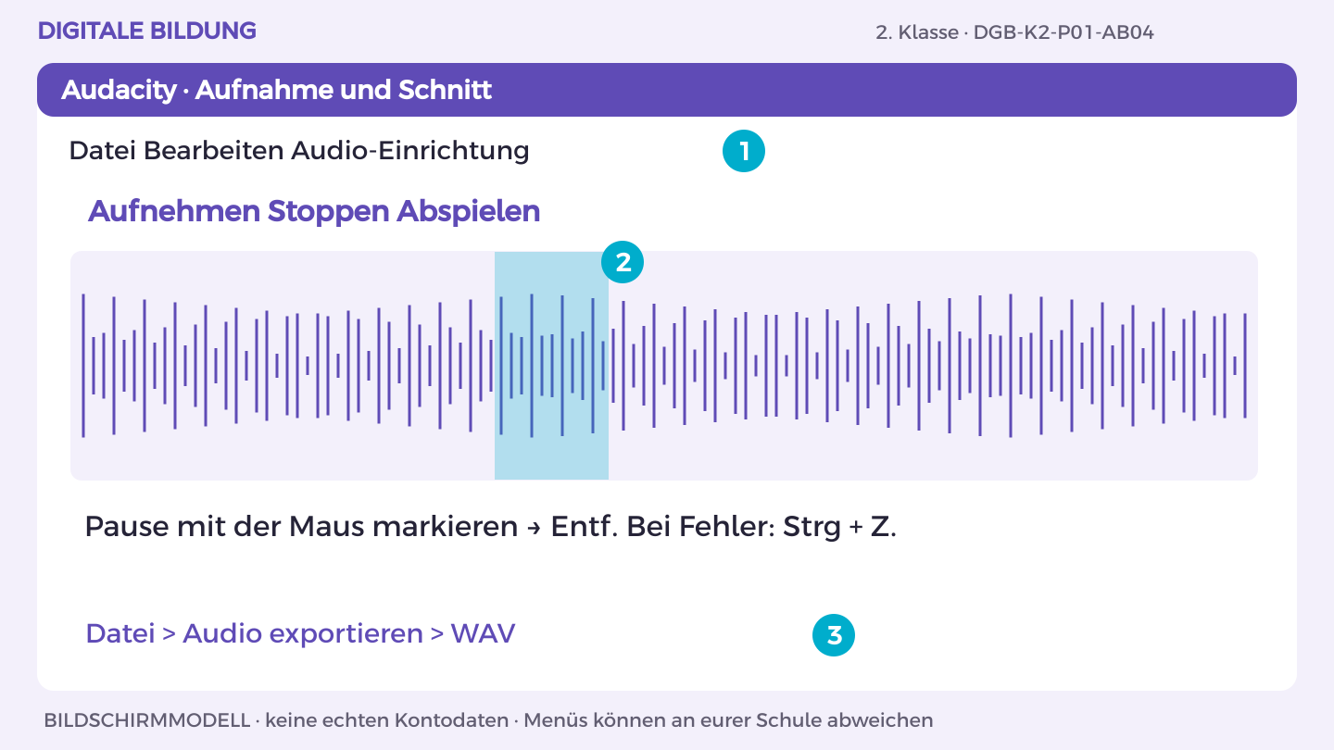
THEMA 1 · AB 4 · ZUERST ANSEHEN
2. Klasse · Digitale Grundbildung
15
Notes:
Materialgrundlage: DGB-Arbeitsheft und Lehrpersonenhandbuch, 2. Klasse, Fassung 3.0.
Lehrplan: BGBl. II Nr. 267/2022, Fachlehrplan Digitale Grundbildung. Referenzcodes sind interne Kennungen.
Kompetenzbezug:
2P4: visuelle/audiovisuelle/auditive Inhalte erzeugen, adaptieren und analysieren. Sie können Möglichkeiten der Veröffentlichung benennen.
2O3: geeignete Software (auch freie Software) auswählen und bedienen, um unterschiedliche Aufgaben auszuführen.
2H1: darstellen, wie Hardware und Software als System zusammenarbeiten, um Aufgaben zu bewältigen.
DGB-K2-P01-AB04 · Vormachen und Nachmachen
Beschriftetes Bildschirmmodell für die Übung, kein Screenshot eines echten Kontos. Menübezeichnungen können je nach Schulkonfiguration abweichen.
Quellen (04.10.2026): https://manual.audacityteam.org/man/tutorial_editing_an_existing_file.html
1. Öffne die von der Schule vorbereitete Audacity-App. Wähle unter Audio-Einrichtung das freigegebene Mikrofon.
2. Klicke den roten Aufnahmeknopf, sprich einen kurzen Testsatz und stoppe mit dem Quadrat. Spiele mit dem Dreieck ab.
3. Nimm den Dialog auf. Markiere eine lange Pause in der Wellenform mit gedrückter Maustaste. Drücke Entf; höre den Übergang an.
4. Bei einer falschen Löschung: Strg + Z. Schneide nur Versprecher und Pausen, keine fachlich wichtigen Teile.
5. Speichere das bearbeitbare Projekt lokal als .aup3. Exportiere zusätzlich eine WAV-Datei für OneDrive; schließe vor Upload des Projekts Audacity.
Prüfung: Die Aufnahme ist verständlich und der Schnitt verändert die Aussage nicht.
Führen Sie jeden Schritt auf dem schulischen Demo-Konto vor. Danach führt jedes Kind am eigenen Laptop aus; Partner*innen geben Hinweise. Kein echtes Passwort projizieren.
Erwartung: Sprache bleibt verständlich; Fehlerbericht ist reproduzierbar. Musik ist nicht erforderlich.

Slide 16
THEMA 1 · AB 4 · GEMEINSAM NACHMACHEN
Aufnehmen und schneiden
01
Öffne die von der Schule vorbereitete Audacity-App. Wähle unter Audio-Einrichtung das freigegebene Mikrofon.
02
Klicke den roten Aufnahmeknopf, sprich einen kurzen Testsatz und stoppe mit dem Quadrat. Spiele mit dem Dreieck ab.
03
Nimm den Dialog auf. Markiere eine lange Pause in der Wellenform mit gedrückter Maustaste. Drücke Entf; höre den Übergang an.
04
Bei einer falschen Löschung: Strg + Z. Schneide nur Versprecher und Pausen, keine fachlich wichtigen Teile.
05
Speichere das bearbeitbare Projekt lokal als .aup3. Exportiere zusätzlich eine WAV-Datei für OneDrive; schließe vor Upload des Projekts Audacity.
2. Klasse · Digitale Grundbildung
16
Notes:
Materialgrundlage: DGB-Arbeitsheft und Lehrpersonenhandbuch, 2. Klasse, Fassung 3.0.
Lehrplan: BGBl. II Nr. 267/2022, Fachlehrplan Digitale Grundbildung. Referenzcodes sind interne Kennungen.
Kompetenzbezug:
2P4: visuelle/audiovisuelle/auditive Inhalte erzeugen, adaptieren und analysieren. Sie können Möglichkeiten der Veröffentlichung benennen.
2O3: geeignete Software (auch freie Software) auswählen und bedienen, um unterschiedliche Aufgaben auszuführen.
2H1: darstellen, wie Hardware und Software als System zusammenarbeiten, um Aufgaben zu bewältigen.
DGB-K2-P01-AB04 · Vormachen und Nachmachen
Beschriftetes Bildschirmmodell für die Übung, kein Screenshot eines echten Kontos. Menübezeichnungen können je nach Schulkonfiguration abweichen.
Quellen (04.10.2026): https://manual.audacityteam.org/man/tutorial_editing_an_existing_file.html
1. Öffne die von der Schule vorbereitete Audacity-App. Wähle unter Audio-Einrichtung das freigegebene Mikrofon.
2. Klicke den roten Aufnahmeknopf, sprich einen kurzen Testsatz und stoppe mit dem Quadrat. Spiele mit dem Dreieck ab.
3. Nimm den Dialog auf. Markiere eine lange Pause in der Wellenform mit gedrückter Maustaste. Drücke Entf; höre den Übergang an.
4. Bei einer falschen Löschung: Strg + Z. Schneide nur Versprecher und Pausen, keine fachlich wichtigen Teile.
5. Speichere das bearbeitbare Projekt lokal als .aup3. Exportiere zusätzlich eine WAV-Datei für OneDrive; schließe vor Upload des Projekts Audacity.
Prüfung: Die Aufnahme ist verständlich und der Schnitt verändert die Aussage nicht.
Führen Sie jeden Schritt auf dem schulischen Demo-Konto vor. Danach führt jedes Kind am eigenen Laptop aus; Partner*innen geben Hinweise. Kein echtes Passwort projizieren.
Erwartung: Sprache bleibt verständlich; Fehlerbericht ist reproduzierbar. Musik ist nicht erforderlich.

Slide 17
THEMA 1 · ARBEITSBLATT 4 · 50 MINUTEN
Aufnehmen und schneiden
A
Nimm den Dialog auf. Schneide lange Pausen und Versprecher, ohne die Aussage zu verändern.
B
Höre gemeinsam Probe, verbessere Verständlichkeit und notiere einen technischen Fehler mit Soll, Ist und bereits versuchter Lösung.
Zum Nachdenken
Was verbessert die Aufnahme stärker als ein Effekt?
2. Klasse · Digitale Grundbildung
17
Notes:
Materialgrundlage: DGB-Arbeitsheft und Lehrpersonenhandbuch, 2. Klasse, Fassung 3.0.
Lehrplan: BGBl. II Nr. 267/2022, Fachlehrplan Digitale Grundbildung. Referenzcodes sind interne Kennungen.
Kompetenzbezug:
2P4: visuelle/audiovisuelle/auditive Inhalte erzeugen, adaptieren und analysieren. Sie können Möglichkeiten der Veröffentlichung benennen.
2O3: geeignete Software (auch freie Software) auswählen und bedienen, um unterschiedliche Aufgaben auszuführen.
2H1: darstellen, wie Hardware und Software als System zusammenarbeiten, um Aufgaben zu bewältigen.
DGB-K2-P01-AB04
Auftrag A: Nimm den Dialog auf. Schneide lange Pausen und Versprecher, ohne die Aussage zu verändern.
Auftrag B: Höre gemeinsam Probe, verbessere Verständlichkeit und notiere einen technischen Fehler mit Soll, Ist und bereits versuchter Lösung.
Erwartungshorizont: Sprache bleibt verständlich; Fehlerbericht ist reproduzierbar. Musik ist nicht erforderlich.
Hilfe: Mache zuerst eine kurze Testaufnahme und prüfe den Mikrofonabstand.
Reflexion: Was verbessert die Aufnahme stärker als ein Effekt?
Erweiterung: Erzeuge selbst ein leises Signal und teste, ob es die Sprache stört.
Freigabe: Beide Teilaufgaben zeigen lassen und individuellen fachlichen Kern gemäß Erwartungshorizont erfragen. Praktische Handlung tatsächlich beobachten.
Zeitvorschlag: 5 Minuten Einstieg, 30 Minuten Arbeit, 10 Minuten Prüfung und Reflexion, 5 Minuten Sicherung/Freigabe.

Slide 18

THEMA 1 · AB 5 · ZUERST ANSEHEN
2. Klasse · Digitale Grundbildung
18
Notes:
Materialgrundlage: DGB-Arbeitsheft und Lehrpersonenhandbuch, 2. Klasse, Fassung 3.0.
Lehrplan: BGBl. II Nr. 267/2022, Fachlehrplan Digitale Grundbildung. Referenzcodes sind interne Kennungen.
Kompetenzbezug:
2P4: visuelle/audiovisuelle/auditive Inhalte erzeugen, adaptieren und analysieren. Sie können Möglichkeiten der Veröffentlichung benennen.
2K1: darstellen, wie Informationen in kleinere Teile zerlegt, als Pakete durch mehrere Geräte über Netzwerke und das Internet übertragen und am Zielort wieder zusammengesetzt werden.
2H2: digitale Geräte mit einem Netzwerk verbinden und Daten zwischen verschiedenen digitalen Medien austauschen.
DGB-K2-P01-AB05 · Vormachen und Nachmachen
Beschriftetes Bildschirmmodell für die Übung, kein Screenshot eines echten Kontos. Menübezeichnungen können je nach Schulkonfiguration abweichen.
Quellen (04.10.2026): https://manual.audacityteam.org/man/tutorial_editing_an_existing_file.html
1. Öffne dein Audacity-Projekt und höre den Dialog vollständig an.
2. Wähle Datei > Audio exportieren und den Export auf den Computer.
3. Wähle WAV als Dateiformat und deinen lokalen Übungsordner. Kontrolliere den Dateinamen.
4. Öffne OneDrive im Browser. Wähle im Themenordner Neu/Hochladen > Dateien und lade die WAV-Datei hoch.
5. Lass eine zweite Person die Datei über den vereinbarten Schulzugriff abspielen. Prüfe Verständlichkeit und geschützten Empfängerkreis.
Prüfung: Auf einem zweiten Gerät ist die abgegebene Audiodatei hörbar.
Führen Sie jeden Schritt auf dem schulischen Demo-Konto vor. Danach führt jedes Kind am eigenen Laptop aus; Partner*innen geben Hinweise. Kein echtes Passwort projizieren.
Erwartung: Ein Endprodukt; Aufnahme öffnet am zweiten Gerät. Veröffentlichung bleibt schulisch kontrolliert. Ein Texttranskript kann als Barriereausgleich statt Audio bewertet werden.

Slide 19
THEMA 1 · AB 5 · GEMEINSAM NACHMACHEN
Hörtest und Ausgabe
01
Öffne dein Audacity-Projekt und höre den Dialog vollständig an.
02
Wähle Datei > Audio exportieren und den Export auf den Computer.
03
Wähle WAV als Dateiformat und deinen lokalen Übungsordner. Kontrolliere den Dateinamen.
04
Öffne OneDrive im Browser. Wähle im Themenordner Neu/Hochladen > Dateien und lade die WAV-Datei hoch.
05
Lass eine zweite Person die Datei über den vereinbarten Schulzugriff abspielen. Prüfe Verständlichkeit und geschützten Empfängerkreis.
2. Klasse · Digitale Grundbildung
19
Notes:
Materialgrundlage: DGB-Arbeitsheft und Lehrpersonenhandbuch, 2. Klasse, Fassung 3.0.
Lehrplan: BGBl. II Nr. 267/2022, Fachlehrplan Digitale Grundbildung. Referenzcodes sind interne Kennungen.
Kompetenzbezug:
2P4: visuelle/audiovisuelle/auditive Inhalte erzeugen, adaptieren und analysieren. Sie können Möglichkeiten der Veröffentlichung benennen.
2K1: darstellen, wie Informationen in kleinere Teile zerlegt, als Pakete durch mehrere Geräte über Netzwerke und das Internet übertragen und am Zielort wieder zusammengesetzt werden.
2H2: digitale Geräte mit einem Netzwerk verbinden und Daten zwischen verschiedenen digitalen Medien austauschen.
DGB-K2-P01-AB05 · Vormachen und Nachmachen
Beschriftetes Bildschirmmodell für die Übung, kein Screenshot eines echten Kontos. Menübezeichnungen können je nach Schulkonfiguration abweichen.
Quellen (04.10.2026): https://manual.audacityteam.org/man/tutorial_editing_an_existing_file.html
1. Öffne dein Audacity-Projekt und höre den Dialog vollständig an.
2. Wähle Datei > Audio exportieren und den Export auf den Computer.
3. Wähle WAV als Dateiformat und deinen lokalen Übungsordner. Kontrolliere den Dateinamen.
4. Öffne OneDrive im Browser. Wähle im Themenordner Neu/Hochladen > Dateien und lade die WAV-Datei hoch.
5. Lass eine zweite Person die Datei über den vereinbarten Schulzugriff abspielen. Prüfe Verständlichkeit und geschützten Empfängerkreis.
Prüfung: Auf einem zweiten Gerät ist die abgegebene Audiodatei hörbar.
Führen Sie jeden Schritt auf dem schulischen Demo-Konto vor. Danach führt jedes Kind am eigenen Laptop aus; Partner*innen geben Hinweise. Kein echtes Passwort projizieren.
Erwartung: Ein Endprodukt; Aufnahme öffnet am zweiten Gerät. Veröffentlichung bleibt schulisch kontrolliert. Ein Texttranskript kann als Barriereausgleich statt Audio bewertet werden.

Slide 20
THEMA 1 · ARBEITSBLATT 5 · 50 MINUTEN
Hörtest und Ausgabe
A
Lass ein anderes Team Router, Server und Datenpaket anhand der Aufnahme erklären. Verbessere fachliche Lücken.
B
Exportiere eine abspielbare Audiodatei, teste sie auf einem zweiten Gerät und benenne einen geschützten Veröffentlichungsweg.
Zum Nachdenken
Woran erkennst du, dass der Podcast etwas erklärt hat?
2. Klasse · Digitale Grundbildung
20
Notes:
Materialgrundlage: DGB-Arbeitsheft und Lehrpersonenhandbuch, 2. Klasse, Fassung 3.0.
Lehrplan: BGBl. II Nr. 267/2022, Fachlehrplan Digitale Grundbildung. Referenzcodes sind interne Kennungen.
Kompetenzbezug:
2P4: visuelle/audiovisuelle/auditive Inhalte erzeugen, adaptieren und analysieren. Sie können Möglichkeiten der Veröffentlichung benennen.
2K1: darstellen, wie Informationen in kleinere Teile zerlegt, als Pakete durch mehrere Geräte über Netzwerke und das Internet übertragen und am Zielort wieder zusammengesetzt werden.
2H2: digitale Geräte mit einem Netzwerk verbinden und Daten zwischen verschiedenen digitalen Medien austauschen.
DGB-K2-P01-AB05
Auftrag A: Lass ein anderes Team Router, Server und Datenpaket anhand der Aufnahme erklären. Verbessere fachliche Lücken.
Auftrag B: Exportiere eine abspielbare Audiodatei, teste sie auf einem zweiten Gerät und benenne einen geschützten Veröffentlichungsweg.
Erwartungshorizont: Ein Endprodukt; Aufnahme öffnet am zweiten Gerät. Veröffentlichung bleibt schulisch kontrolliert. Ein Texttranskript kann als Barriereausgleich statt Audio bewertet werden.
Hilfe: Wähle ein vom zweiten Gerät unterstütztes Audioformat.
Reflexion: Woran erkennst du, dass der Podcast etwas erklärt hat?
Erweiterung: Vergleiche Dateigröße zweier Exportqualitäten.
Freigabe: Beide Teilaufgaben zeigen lassen und individuellen fachlichen Kern gemäß Erwartungshorizont erfragen. Praktische Handlung tatsächlich beobachten.
Zeitvorschlag: 5 Minuten Einstieg, 30 Minuten Arbeit, 10 Minuten Prüfung und Reflexion, 5 Minuten Sicherung/Freigabe.

Slide 21
THEMA 1 · ABSCHLUSS
Ergebnisrunde
Nachrichtenweg und beobachteter Transfer einer Testdatei.
Zusammengesetzte Papiernachricht mit Erklärung der Nummerierung.
Zweiminütige Aufnahme mit verständlicher Erklärung und Quellenhinweis.
Mein Beispiel · meine Erklärung · mein nächster Versuch
Wo außerhalb dieser Übung könnte dir das helfen? Nenne eine Situation und einen passenden nächsten Schritt.
2. Klasse · Digitale Grundbildung
21
Notes:
Materialgrundlage: DGB-Arbeitsheft und Lehrpersonenhandbuch, 2. Klasse, Fassung 3.0.
Lehrplan: BGBl. II Nr. 267/2022, Fachlehrplan Digitale Grundbildung. Referenzcodes sind interne Kennungen.
Kompetenzbezug:
2I2: beschreiben, wie über das Internet Informationen bereitgestellt und abgerufen sowie Daten übertragen werden.
2H1: darstellen, wie Hardware und Software als System zusammenarbeiten, um Aufgaben zu bewältigen.
2H2: digitale Geräte mit einem Netzwerk verbinden und Daten zwischen verschiedenen digitalen Medien austauschen.
2K1: darstellen, wie Informationen in kleinere Teile zerlegt, als Pakete durch mehrere Geräte über Netzwerke und das Internet übertragen und am Zielort wieder zusammengesetzt werden.
2O3: geeignete Software (auch freie Software) auswählen und bedienen, um unterschiedliche Aufgaben auszuführen.
2P4: visuelle/audiovisuelle/auditive Inhalte erzeugen, adaptieren und analysieren. Sie können Möglichkeiten der Veröffentlichung benennen.
Endprodukt: Ein zweiminütiger Erklärpodcast als Audiodatei mit gesprochenem Quellen- und Urheberhinweis.
Abschlusskriterium: Ein Endprodukt; Aufnahme öffnet am zweiten Gerät. Veröffentlichung bleibt schulisch kontrolliert. Ein Texttranskript kann als Barriereausgleich statt Audio bewertet werden.
Ergebnisrunde moderieren: Jede Person zeigt und erklärt eine eigene Entscheidung oder praktische Handlung. Kriterien fachliche Richtigkeit, Anwendung/Funktion, Verantwortung/Verständlichkeit, individueller Prozess. Keine Kompetenz allein aus einer Dateiablage ableiten.
Die Illustration auf der Themastartfolie ist nur eine mögliche Darstellungsform. Funktionsfähige Programme und praktische Nachweise bleiben erforderlich.

Slide 22
THEMA 2 · DEIN ALLTAG
Daten unter der Lupe
Eine Ausleihe möchte wissen, welche Gegenstände häufig genutzt werden. Reichen viele Reparaturen schon aus, um etwas als schlecht zu bezeichnen? Du ordnest erfundene Ausleihdaten, prüfst Vermutungen und zeigst eine vorsichtige Empfehlung. Außerdem probierst du aus, wie Codes und Dateiformate helfen, dieselben Daten weiterzugeben.
Dein erster Versuch
Vergleiche Ball: 12 Ausleihen, 2 Reparaturen mit Kopfhörer: 6 Ausleihen, 2 Reparaturen. Kannst du daraus schon sagen, welcher Gegenstand besser ist? Notiere eine gesicherte Aussage und eine offene Frage.
2. Klasse · Digitale Grundbildung
22
Notes:
Materialgrundlage: DGB-Arbeitsheft und Lehrpersonenhandbuch, 2. Klasse, Fassung 3.0.
Lehrplan: BGBl. II Nr. 267/2022, Fachlehrplan Digitale Grundbildung. Referenzcodes sind interne Kennungen.
Kompetenzbezug:
2I1: Daten erfassen, filtern, sortieren, interpretieren und darstellen.
2P1: darstellen, wie Programme Daten speichern und verarbeiten, indem sie Zahlen oder andere Symbole zur Darstellung von Informationen verwenden.
2P4: visuelle/audiovisuelle/auditive Inhalte erzeugen, adaptieren und analysieren. Sie können Möglichkeiten der Veröffentlichung benennen.
2O1: Möglichkeiten bewerten, wie die Zugänglichkeit und Nutzbarkeit von Technologieprodukten für unterschiedliche Bedürfnisse von Nutzerinnen und Nutzer verbessert werden kann.
Orientierung: Die Ausleihe schafft einen vertrauten Anlass für Sortieren und kritisches Deuten. Prüfen Sie, ob die Ausgangsdaten erhalten bleiben. Der Codeversuch illustriert Darstellungsmöglichkeiten; die Infografik dient der verständlichen Weitergabe einer begrenzten Datenaussage.
Vorbereitung: Tabellenprogramm mit CSV-Export. Die sechs Datenzeilen der Materialkarte bereitstellen. Diagramme mit Nullpunkt und Beschriftungen gemeinsam lesen, bevor Gestaltung beginnt. Auf jedem Laptop den gezeigten Weg prüfen; Ordner Digitale_Grundbildung/Klasse_2/02_Datenblick vorbereiten. Datei K2_Datenblick_Kennung verwenden. Bei Abweichungen Menübezeichnung auf der Schulstart-Karte notieren.
Erste Unterrichtseinheit: 0–5 Alltagssituation und ersten Versuch gemeinsam lesen. Vergleiche Ball: 12 Ausleihen, 2 Reparaturen mit Kopfhörer: 6 Ausleihen, 2 Reparaturen. Kannst du daraus schon sagen, welcher Gegenstand besser ist? Notiere eine gesicherte Aussage und eine offene Frage. / 5–10 Beobachtungen sammeln. Die Lernziele in eigenen Worten erklären lassen; offene Begriffe anhand der Materialkarte klären. / 10–35 Die beiden Aufgaben von Arbeitsblatt 1 bearbeiten lassen. Bedienung und Erklärung im Team wechseln. Bei Bedarf den Hilfehinweis nutzen. / 35–45 Zwei unterschiedliche Lösungswege vergleichen. Sortierte Tabelle und Filteransicht bei erhaltenen Ausgangsdaten. / 45–50 Jede Person nennt eine gelungene Handlung und einen nächsten Versuch. Beobachtung und passende Aufgabenkennung kurz im Lernnachweis festhalten.

Slide 23
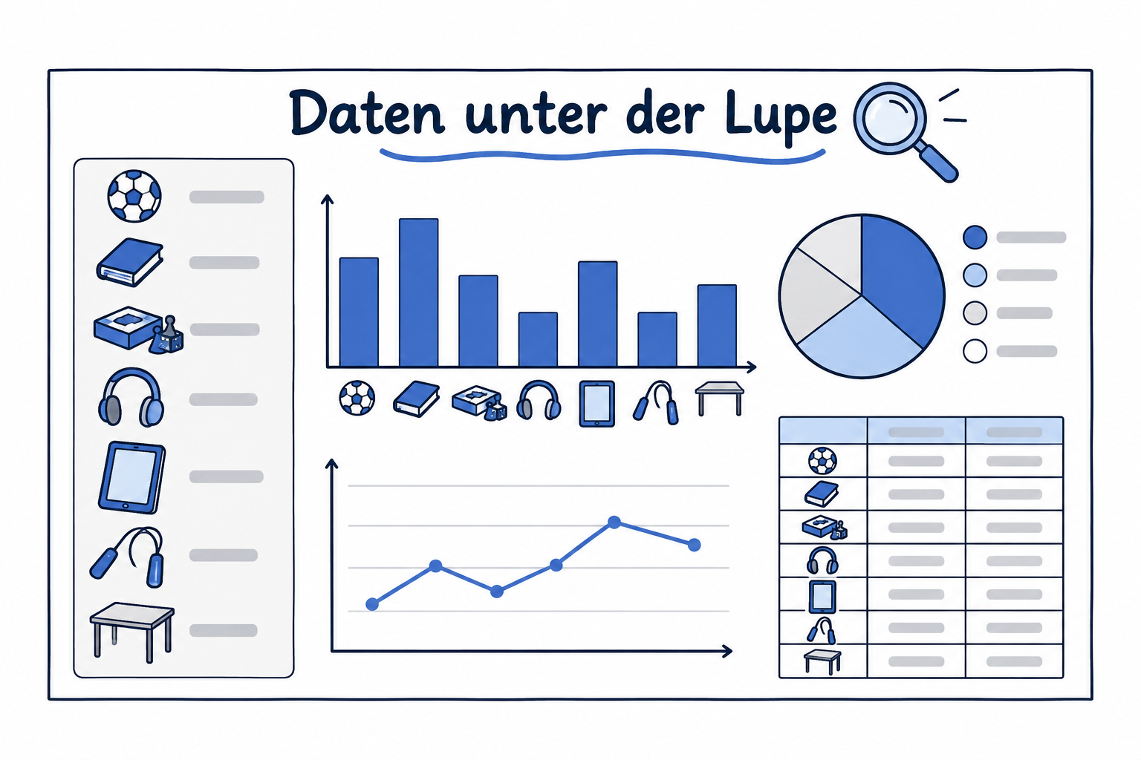
THEMA 2 · 5 UNTERRICHTSEINHEITEN
Daten unter der Lupe
Das kannst du danach
Ich kann eine vollständige Datentabelle sortieren und filtern.
Ich kann einfache Codes und Unterschiede von Dateiformaten erklären.
Ich kann eine belegte Aussage von einer Vermutung unterscheiden.
Illustrative Gestaltungsidee, keine Musterlösung.
Inhalte und Diagramme sind schematisch.
So wird dein Können sichtbar
Eine einseitige Infografik als PDF mit Daten, Diagramm und Grenzen.
2. Klasse · Digitale Grundbildung
23
Notes:
Materialgrundlage: DGB-Arbeitsheft und Lehrpersonenhandbuch, 2. Klasse, Fassung 3.0.
Lehrplan: BGBl. II Nr. 267/2022, Fachlehrplan Digitale Grundbildung. Referenzcodes sind interne Kennungen.
Kompetenzbezug:
2I1: Daten erfassen, filtern, sortieren, interpretieren und darstellen.
2P1: darstellen, wie Programme Daten speichern und verarbeiten, indem sie Zahlen oder andere Symbole zur Darstellung von Informationen verwenden.
2P4: visuelle/audiovisuelle/auditive Inhalte erzeugen, adaptieren und analysieren. Sie können Möglichkeiten der Veröffentlichung benennen.
2O1: Möglichkeiten bewerten, wie die Zugänglichkeit und Nutzbarkeit von Technologieprodukten für unterschiedliche Bedürfnisse von Nutzerinnen und Nutzer verbessert werden kann.
Ziel: Du sortierst und filterst Daten und trennst Befund von Vermutung.
Endprodukt: Eine einseitige Infografik als PDF mit Daten, Diagramm und Grenzen.
Vorbereitung: Eigener Laptop, Internetzugang und Microsoft 365 im Browser mit dem von der Schule bereitgestellten Konto. Gezeigter Geräteweg: Windows 11. Excel und PowerPoint. Ablage und Abgabe: OneDrive.
Bild: mit dem integrierten Bildgenerator erstelltes illustratives Ergebnisbeispiel. Bildgestaltung ist nicht verbindlich. Kernfrage: Woran lässt sich das erwartete Ergebnis erkennen?

Slide 24
THEMA 2 · VORBEREITUNG
Material für das Thema
Eigener Laptop, Internetzugang und Microsoft 365 im Browser mit dem von der Schule bereitgestellten Konto. Gezeigter Geräteweg: Windows 11. Excel und PowerPoint. Ablage und Abgabe: OneDrive.
Fiktive Daten einer Ausleihe: Gegenstand, Ausleihen, Reparaturen: Ball 12/2; Buch 18/1; Brettspiel 9/3; Kopfhörer 6/2; Tablet 5/1; Springseil 10/0. Jede Zahl ist erfunden. Binärmodell: Mit 3 Bits sind die Muster 000,001,010,011,100,101,110,111 möglich. 1 Byte umfasst 8 Bits. Text, Bild und Audio verwenden unterschiedliche Dateiformate; Größe und Format sind verschiedene Eigenschaften.
2. Klasse · Digitale Grundbildung
24
Notes:
Materialgrundlage: DGB-Arbeitsheft und Lehrpersonenhandbuch, 2. Klasse, Fassung 3.0.
Lehrplan: BGBl. II Nr. 267/2022, Fachlehrplan Digitale Grundbildung. Referenzcodes sind interne Kennungen.
Kompetenzbezug:
2I1: Daten erfassen, filtern, sortieren, interpretieren und darstellen.
2P1: darstellen, wie Programme Daten speichern und verarbeiten, indem sie Zahlen oder andere Symbole zur Darstellung von Informationen verwenden.
2P4: visuelle/audiovisuelle/auditive Inhalte erzeugen, adaptieren und analysieren. Sie können Möglichkeiten der Veröffentlichung benennen.
2O1: Möglichkeiten bewerten, wie die Zugänglichkeit und Nutzbarkeit von Technologieprodukten für unterschiedliche Bedürfnisse von Nutzerinnen und Nutzer verbessert werden kann.
Vollständige Materialkarte: Fiktive Daten einer Ausleihe: Gegenstand, Ausleihen, Reparaturen: Ball 12/2; Buch 18/1; Brettspiel 9/3; Kopfhörer 6/2; Tablet 5/1; Springseil 10/0. Jede Zahl ist erfunden. Binärmodell: Mit 3 Bits sind die Muster 000,001,010,011,100,101,110,111 möglich. 1 Byte umfasst 8 Bits. Text, Bild und Audio verwenden unterschiedliche Dateiformate; Größe und Format sind verschiedene Eigenschaften.
Geräte und Programme: Eigener Laptop, Internetzugang und Microsoft 365 im Browser mit dem von der Schule bereitgestellten Konto. Gezeigter Geräteweg: Windows 11. Excel und PowerPoint. Ablage und Abgabe: OneDrive.
Vor Beginn Speicherort, Abgabeweg und freigegebene Programme klären. Unterrichtsplanung: 5 Minuten Aktivierung, 30 Minuten Arbeit, 10 Minuten Prüfung/Reflexion, 5 Minuten Freigabe und Sicherung. An Lerngruppe anpassen.

Slide 25
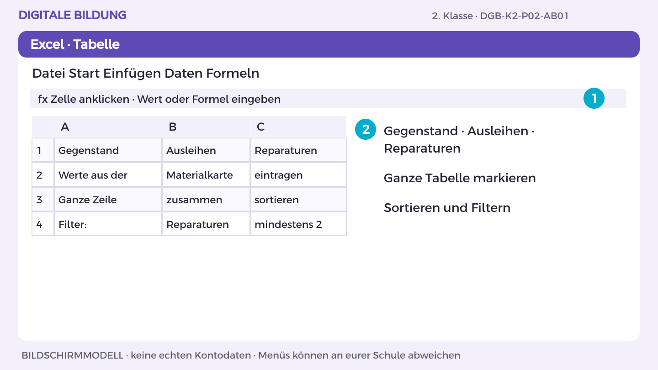
THEMA 2 · AB 1 · ZUERST ANSEHEN
2. Klasse · Digitale Grundbildung
25
Notes:
Materialgrundlage: DGB-Arbeitsheft und Lehrpersonenhandbuch, 2. Klasse, Fassung 3.0.
Lehrplan: BGBl. II Nr. 267/2022, Fachlehrplan Digitale Grundbildung. Referenzcodes sind interne Kennungen.
Kompetenzbezug:
2I1: Daten erfassen, filtern, sortieren, interpretieren und darstellen.
DGB-K2-P02-AB01 · Vormachen und Nachmachen
Beschriftetes Bildschirmmodell für die Übung, kein Screenshot eines echten Kontos. Menübezeichnungen können je nach Schulkonfiguration abweichen.
Quellen (04.10.2026): https://support.microsoft.com/de-de/excel/basic-tasks-in-excel-for-the-web
1. Erstelle in OneDrive eine Excel-Datei. Schreibe Gegenstand, Ausleihen und Reparaturen in A1 bis C1.
2. Trage die sechs vollständigen Datenzeilen der Materialkarte ein. Markiere A1:C7 und wähle Einfügen > Tabelle, mit Überschriften.
3. Öffne den Pfeil bei Ausleihen. Wähle Absteigend sortieren; alle Spalten einer Zeile müssen zusammenbleiben.
4. Öffne den Pfeil bei Reparaturen. Wähle Zahlenfilter > Größer oder gleich und gib 2 ein.
5. Prüfe die sichtbaren Zeilen. Entferne den Filter wieder und kontrolliere: Alle sechs Ausgangszeilen sind noch vorhanden.
Prüfung: Werte und Formel sind nach dem Wiederöffnen erhalten; ich kann das Ergebnis erklären.
Führen Sie jeden Schritt auf dem schulischen Demo-Konto vor. Danach führt jedes Kind am eigenen Laptop aus; Partner*innen geben Hinweise. Kein echtes Passwort projizieren.
Erwartung: Reihenfolge: Buch, Ball, Springseil, Brettspiel, Kopfhörer, Tablet. Filter: Ball, Brettspiel, Kopfhörer.

Slide 26
THEMA 2 · AB 1 · GEMEINSAM NACHMACHEN
Daten erfassen und ordnen
01
Erstelle in OneDrive eine Excel-Datei. Schreibe Gegenstand, Ausleihen und Reparaturen in A1 bis C1.
02
Trage die sechs vollständigen Datenzeilen der Materialkarte ein. Markiere A1:C7 und wähle Einfügen > Tabelle, mit Überschriften.
03
Öffne den Pfeil bei Ausleihen. Wähle Absteigend sortieren; alle Spalten einer Zeile müssen zusammenbleiben.
04
Öffne den Pfeil bei Reparaturen. Wähle Zahlenfilter > Größer oder gleich und gib 2 ein.
05
Prüfe die sichtbaren Zeilen. Entferne den Filter wieder und kontrolliere: Alle sechs Ausgangszeilen sind noch vorhanden.
2. Klasse · Digitale Grundbildung
26
Notes:
Materialgrundlage: DGB-Arbeitsheft und Lehrpersonenhandbuch, 2. Klasse, Fassung 3.0.
Lehrplan: BGBl. II Nr. 267/2022, Fachlehrplan Digitale Grundbildung. Referenzcodes sind interne Kennungen.
Kompetenzbezug:
2I1: Daten erfassen, filtern, sortieren, interpretieren und darstellen.
DGB-K2-P02-AB01 · Vormachen und Nachmachen
Beschriftetes Bildschirmmodell für die Übung, kein Screenshot eines echten Kontos. Menübezeichnungen können je nach Schulkonfiguration abweichen.
Quellen (04.10.2026): https://support.microsoft.com/de-de/excel/basic-tasks-in-excel-for-the-web
1. Erstelle in OneDrive eine Excel-Datei. Schreibe Gegenstand, Ausleihen und Reparaturen in A1 bis C1.
2. Trage die sechs vollständigen Datenzeilen der Materialkarte ein. Markiere A1:C7 und wähle Einfügen > Tabelle, mit Überschriften.
3. Öffne den Pfeil bei Ausleihen. Wähle Absteigend sortieren; alle Spalten einer Zeile müssen zusammenbleiben.
4. Öffne den Pfeil bei Reparaturen. Wähle Zahlenfilter > Größer oder gleich und gib 2 ein.
5. Prüfe die sichtbaren Zeilen. Entferne den Filter wieder und kontrolliere: Alle sechs Ausgangszeilen sind noch vorhanden.
Prüfung: Werte und Formel sind nach dem Wiederöffnen erhalten; ich kann das Ergebnis erklären.
Führen Sie jeden Schritt auf dem schulischen Demo-Konto vor. Danach führt jedes Kind am eigenen Laptop aus; Partner*innen geben Hinweise. Kein echtes Passwort projizieren.
Erwartung: Reihenfolge: Buch, Ball, Springseil, Brettspiel, Kopfhörer, Tablet. Filter: Ball, Brettspiel, Kopfhörer.

Slide 27
THEMA 2 · ARBEITSBLATT 1 · 50 MINUTEN
Daten erfassen und ordnen
A
Übertrage alle sechs Zeilen in eine Tabelle mit eindeutigen Überschriften. Prüfe die Eingabe paarweise.
B
Sortiere nach Ausleihen absteigend und filtere Gegenstände mit mindestens zwei Reparaturen. Bewahre die vollständigen Ausgangsdaten.
Zum Nachdenken
Warum darfst du nicht nur eine Zahlenspalte sortieren?
2. Klasse · Digitale Grundbildung
27
Notes:
Materialgrundlage: DGB-Arbeitsheft und Lehrpersonenhandbuch, 2. Klasse, Fassung 3.0.
Lehrplan: BGBl. II Nr. 267/2022, Fachlehrplan Digitale Grundbildung. Referenzcodes sind interne Kennungen.
Kompetenzbezug:
2I1: Daten erfassen, filtern, sortieren, interpretieren und darstellen.
DGB-K2-P02-AB01
Auftrag A: Übertrage alle sechs Zeilen in eine Tabelle mit eindeutigen Überschriften. Prüfe die Eingabe paarweise.
Auftrag B: Sortiere nach Ausleihen absteigend und filtere Gegenstände mit mindestens zwei Reparaturen. Bewahre die vollständigen Ausgangsdaten.
Erwartungshorizont: Reihenfolge: Buch, Ball, Springseil, Brettspiel, Kopfhörer, Tablet. Filter: Ball, Brettspiel, Kopfhörer.
Hilfe: Sortiere ganze Zeilen, damit Gegenstand und Werte zusammenbleiben.
Reflexion: Warum darfst du nicht nur eine Zahlenspalte sortieren?
Erweiterung: Kombiniere zwei Filterkriterien.
Freigabe: Beide Teilaufgaben zeigen lassen und individuellen fachlichen Kern gemäß Erwartungshorizont erfragen. Praktische Handlung tatsächlich beobachten.
Zeitvorschlag: 5 Minuten Einstieg, 30 Minuten Arbeit, 10 Minuten Prüfung und Reflexion, 5 Minuten Sicherung/Freigabe.

Slide 28
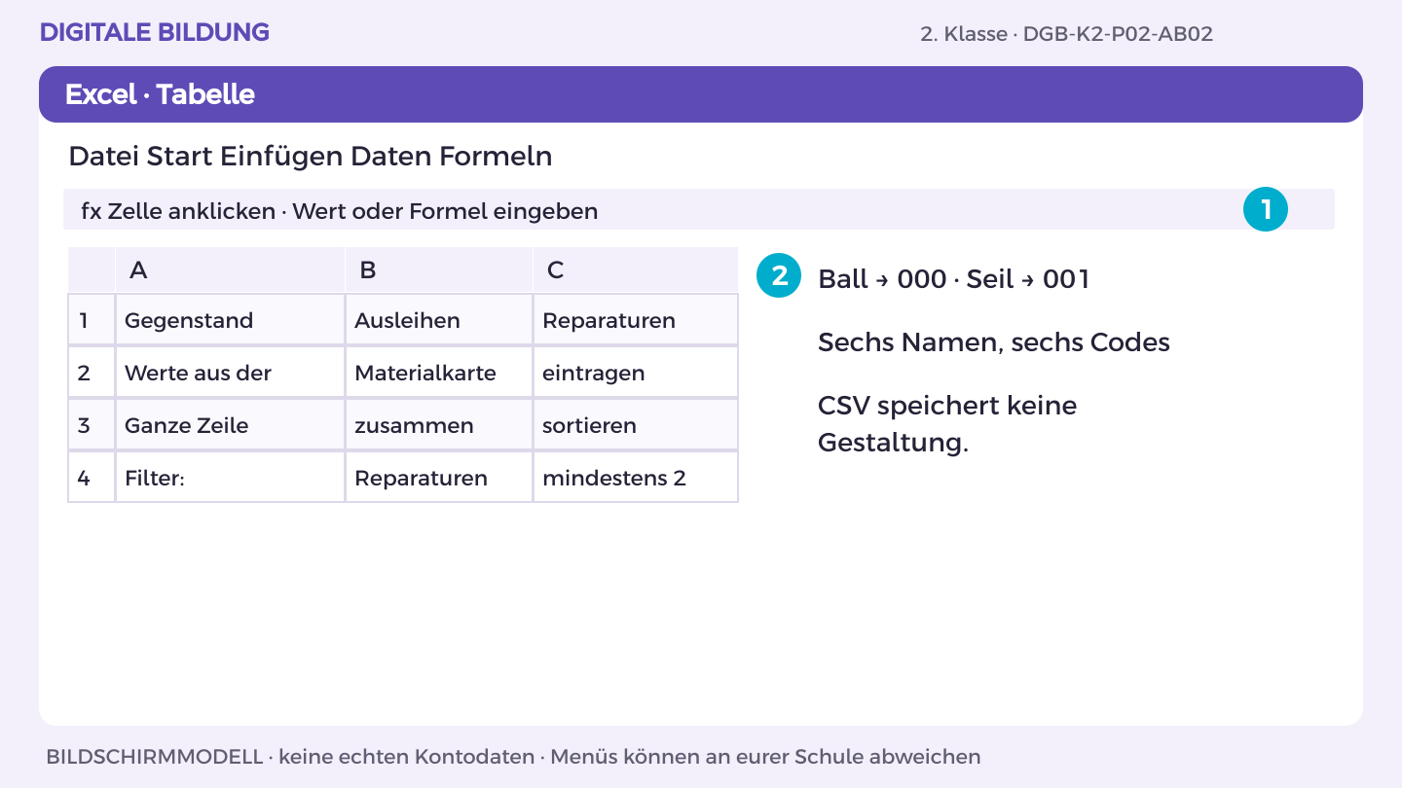
THEMA 2 · AB 2 · ZUERST ANSEHEN
2. Klasse · Digitale Grundbildung
28
Notes:
Materialgrundlage: DGB-Arbeitsheft und Lehrpersonenhandbuch, 2. Klasse, Fassung 3.0.
Lehrplan: BGBl. II Nr. 267/2022, Fachlehrplan Digitale Grundbildung. Referenzcodes sind interne Kennungen.
Kompetenzbezug:
2P1: darstellen, wie Programme Daten speichern und verarbeiten, indem sie Zahlen oder andere Symbole zur Darstellung von Informationen verwenden.
2I1: Daten erfassen, filtern, sortieren, interpretieren und darstellen.
DGB-K2-P02-AB02 · Vormachen und Nachmachen
Beschriftetes Bildschirmmodell für die Übung, kein Screenshot eines echten Kontos. Menübezeichnungen können je nach Schulkonfiguration abweichen.
Quellen (04.10.2026): https://support.microsoft.com/de-de/excel/basic-tasks-in-excel-for-the-web
1. Ergänze in deiner Tabelle eine Spalte Code. Weise den sechs Gegenständen die Muster 000, 001, 010, 011, 100, 101 zu.
2. Formatiere diese Spalte vorher als Text, damit die führenden Nullen erhalten bleiben.
3. Speichere die Arbeitsmappe in OneDrive. Wähle Datei > Speichern unter/Exportieren > Als CSV herunterladen, sofern im Schulzugang vorhanden.
4. Fehlt der CSV-Export im Browser, nutze mit der Lehrperson die installierte Excel-App: Datei > Speichern unter > CSV UTF-8.
5. Öffne CSV als Text und vergleiche mit der Arbeitsmappe. Prüfe Dateiendung, Größe und verlorene Gestaltung; Original behalten.
Prüfung: Werte und Formel sind nach dem Wiederöffnen erhalten; ich kann das Ergebnis erklären.
Führen Sie jeden Schritt auf dem schulischen Demo-Konto vor. Danach führt jedes Kind am eigenen Laptop aus; Partner*innen geben Hinweise. Kein echtes Passwort projizieren.
Erwartung: Eindeutige Zuordnung, zwei Codes bleiben frei. CSV speichert tabellarische Textdaten, nicht sämtliche Formatierungen; Größen werden gemessen, nicht geraten.

Slide 29
THEMA 2 · AB 2 · GEMEINSAM NACHMACHEN
Daten codieren
01
Ergänze in deiner Tabelle eine Spalte Code. Weise den sechs Gegenständen die Muster 000, 001, 010, 011, 100, 101 zu.
02
Formatiere diese Spalte vorher als Text, damit die führenden Nullen erhalten bleiben.
03
Speichere die Arbeitsmappe in OneDrive. Wähle Datei > Speichern unter/Exportieren > Als CSV herunterladen, sofern im Schulzugang vorhanden.
04
Fehlt der CSV-Export im Browser, nutze mit der Lehrperson die installierte Excel-App: Datei > Speichern unter > CSV UTF-8.
05
Öffne CSV als Text und vergleiche mit der Arbeitsmappe. Prüfe Dateiendung, Größe und verlorene Gestaltung; Original behalten.
2. Klasse · Digitale Grundbildung
29
Notes:
Materialgrundlage: DGB-Arbeitsheft und Lehrpersonenhandbuch, 2. Klasse, Fassung 3.0.
Lehrplan: BGBl. II Nr. 267/2022, Fachlehrplan Digitale Grundbildung. Referenzcodes sind interne Kennungen.
Kompetenzbezug:
2P1: darstellen, wie Programme Daten speichern und verarbeiten, indem sie Zahlen oder andere Symbole zur Darstellung von Informationen verwenden.
2I1: Daten erfassen, filtern, sortieren, interpretieren und darstellen.
DGB-K2-P02-AB02 · Vormachen und Nachmachen
Beschriftetes Bildschirmmodell für die Übung, kein Screenshot eines echten Kontos. Menübezeichnungen können je nach Schulkonfiguration abweichen.
Quellen (04.10.2026): https://support.microsoft.com/de-de/excel/basic-tasks-in-excel-for-the-web
1. Ergänze in deiner Tabelle eine Spalte Code. Weise den sechs Gegenständen die Muster 000, 001, 010, 011, 100, 101 zu.
2. Formatiere diese Spalte vorher als Text, damit die führenden Nullen erhalten bleiben.
3. Speichere die Arbeitsmappe in OneDrive. Wähle Datei > Speichern unter/Exportieren > Als CSV herunterladen, sofern im Schulzugang vorhanden.
4. Fehlt der CSV-Export im Browser, nutze mit der Lehrperson die installierte Excel-App: Datei > Speichern unter > CSV UTF-8.
5. Öffne CSV als Text und vergleiche mit der Arbeitsmappe. Prüfe Dateiendung, Größe und verlorene Gestaltung; Original behalten.
Prüfung: Werte und Formel sind nach dem Wiederöffnen erhalten; ich kann das Ergebnis erklären.
Führen Sie jeden Schritt auf dem schulischen Demo-Konto vor. Danach führt jedes Kind am eigenen Laptop aus; Partner*innen geben Hinweise. Kein echtes Passwort projizieren.
Erwartung: Eindeutige Zuordnung, zwei Codes bleiben frei. CSV speichert tabellarische Textdaten, nicht sämtliche Formatierungen; Größen werden gemessen, nicht geraten.

Slide 30
THEMA 2 · ARBEITSBLATT 2 · 50 MINUTEN
Daten codieren
A
Ordne sechs Gegenständen sechs unterschiedliche 3-Bit-Muster zu. Erkläre, wie ein Programm anhand des Codes den Namen findet.
B
Speichere eine kleine Tabelle als CSV und im Arbeitsformat. Vergleiche Dateiendung, Dateigröße und erhaltene Formatierung.
Zum Nachdenken
Welche Information geht beim Formatwechsel verloren?
2. Klasse · Digitale Grundbildung
30
Notes:
Materialgrundlage: DGB-Arbeitsheft und Lehrpersonenhandbuch, 2. Klasse, Fassung 3.0.
Lehrplan: BGBl. II Nr. 267/2022, Fachlehrplan Digitale Grundbildung. Referenzcodes sind interne Kennungen.
Kompetenzbezug:
2P1: darstellen, wie Programme Daten speichern und verarbeiten, indem sie Zahlen oder andere Symbole zur Darstellung von Informationen verwenden.
2I1: Daten erfassen, filtern, sortieren, interpretieren und darstellen.
DGB-K2-P02-AB02
Auftrag A: Ordne sechs Gegenständen sechs unterschiedliche 3-Bit-Muster zu. Erkläre, wie ein Programm anhand des Codes den Namen findet.
Auftrag B: Speichere eine kleine Tabelle als CSV und im Arbeitsformat. Vergleiche Dateiendung, Dateigröße und erhaltene Formatierung.
Erwartungshorizont: Eindeutige Zuordnung, zwei Codes bleiben frei. CSV speichert tabellarische Textdaten, nicht sämtliche Formatierungen; Größen werden gemessen, nicht geraten.
Hilfe: Nutze eine Codelegende. Dass ein Code anders aussieht, macht den Gegenstand nicht anders.
Reflexion: Welche Information geht beim Formatwechsel verloren?
Erweiterung: Erkläre, wie viele Muster 2 Bits erlauben.
Freigabe: Beide Teilaufgaben zeigen lassen und individuellen fachlichen Kern gemäß Erwartungshorizont erfragen. Praktische Handlung tatsächlich beobachten.
Zeitvorschlag: 5 Minuten Einstieg, 30 Minuten Arbeit, 10 Minuten Prüfung und Reflexion, 5 Minuten Sicherung/Freigabe.

Slide 31
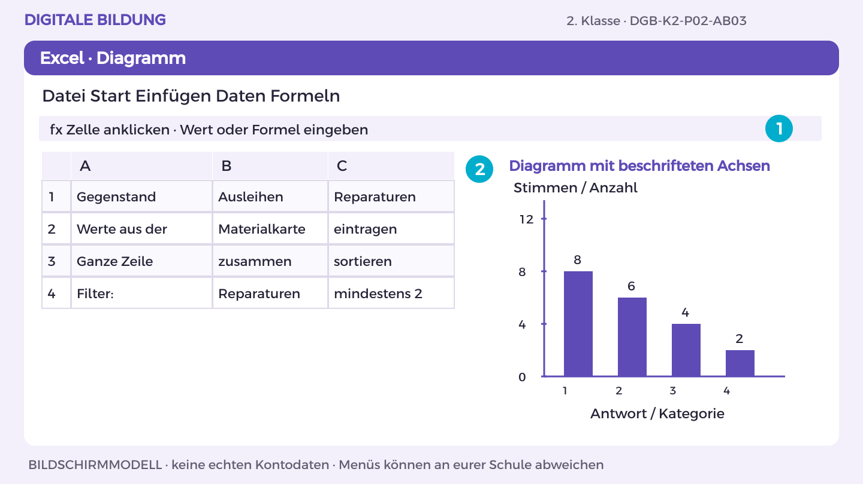
THEMA 2 · AB 3 · ZUERST ANSEHEN
2. Klasse · Digitale Grundbildung
31
Notes:
Materialgrundlage: DGB-Arbeitsheft und Lehrpersonenhandbuch, 2. Klasse, Fassung 3.0.
Lehrplan: BGBl. II Nr. 267/2022, Fachlehrplan Digitale Grundbildung. Referenzcodes sind interne Kennungen.
Kompetenzbezug:
2I1: Daten erfassen, filtern, sortieren, interpretieren und darstellen.
DGB-K2-P02-AB03 · Vormachen und Nachmachen
Beschriftetes Bildschirmmodell für die Übung, kein Screenshot eines echten Kontos. Menübezeichnungen können je nach Schulkonfiguration abweichen.
Quellen (04.10.2026): https://support.microsoft.com/de-de/word/basic-tasks-in-word-for-the-web
1. Öffne deine Excel-Arbeitsmappe in OneDrive. Markiere die Überschriften und alle zugehörigen Datenzellen zusammen.
2. Wähle Einfügen > Diagramme > Säule oder Balken. Zeige alle Kategorien mit ihren Werten.
3. Klicke das Diagramm an. Ändere den Titel und ergänze über die Diagrammeinstellungen Achsenbeschriftungen und Einheiten.
4. Prüfe Kategorien, Größenverhältnisse und Achsenskala. Bei Säulen und Balken beginnt die Mengenachse bei null.
5. Lies einen Wert am Diagramm ab und vergleiche ihn mit der Tabelle. Übertrage das Diagramm mit Kopieren/Einfügen in deinen Bericht.
Prüfung: Das Diagramm zeigt die Daten richtig; Titel, Einheiten und Grenzen sind verständlich.
Führen Sie jeden Schritt auf dem schulischen Demo-Konto vor. Danach führt jedes Kind am eigenen Laptop aus; Partner*innen geben Hinweise. Kein echtes Passwort projizieren.
Erwartung: Gesamt 60 Ausleihen; Buch 18. Nutzungshäufigkeit, Alter und Schwere fehlen für Qualitätsurteil.

Slide 32
THEMA 2 · AB 3 · GEMEINSAM NACHMACHEN
Darstellen und deuten
01
Öffne deine Excel-Arbeitsmappe in OneDrive. Markiere die Überschriften und alle zugehörigen Datenzellen zusammen.
02
Wähle Einfügen > Diagramme > Säule oder Balken. Zeige alle Kategorien mit ihren Werten.
03
Klicke das Diagramm an. Ändere den Titel und ergänze über die Diagrammeinstellungen Achsenbeschriftungen und Einheiten.
04
Prüfe Kategorien, Größenverhältnisse und Achsenskala. Bei Säulen und Balken beginnt die Mengenachse bei null.
05
Lies einen Wert am Diagramm ab und vergleiche ihn mit der Tabelle. Übertrage das Diagramm mit Kopieren/Einfügen in deinen Bericht.
2. Klasse · Digitale Grundbildung
32
Notes:
Materialgrundlage: DGB-Arbeitsheft und Lehrpersonenhandbuch, 2. Klasse, Fassung 3.0.
Lehrplan: BGBl. II Nr. 267/2022, Fachlehrplan Digitale Grundbildung. Referenzcodes sind interne Kennungen.
Kompetenzbezug:
2I1: Daten erfassen, filtern, sortieren, interpretieren und darstellen.
DGB-K2-P02-AB03 · Vormachen und Nachmachen
Beschriftetes Bildschirmmodell für die Übung, kein Screenshot eines echten Kontos. Menübezeichnungen können je nach Schulkonfiguration abweichen.
Quellen (04.10.2026): https://support.microsoft.com/de-de/word/basic-tasks-in-word-for-the-web
1. Öffne deine Excel-Arbeitsmappe in OneDrive. Markiere die Überschriften und alle zugehörigen Datenzellen zusammen.
2. Wähle Einfügen > Diagramme > Säule oder Balken. Zeige alle Kategorien mit ihren Werten.
3. Klicke das Diagramm an. Ändere den Titel und ergänze über die Diagrammeinstellungen Achsenbeschriftungen und Einheiten.
4. Prüfe Kategorien, Größenverhältnisse und Achsenskala. Bei Säulen und Balken beginnt die Mengenachse bei null.
5. Lies einen Wert am Diagramm ab und vergleiche ihn mit der Tabelle. Übertrage das Diagramm mit Kopieren/Einfügen in deinen Bericht.
Prüfung: Das Diagramm zeigt die Daten richtig; Titel, Einheiten und Grenzen sind verständlich.
Führen Sie jeden Schritt auf dem schulischen Demo-Konto vor. Danach führt jedes Kind am eigenen Laptop aus; Partner*innen geben Hinweise. Kein echtes Passwort projizieren.
Erwartung: Gesamt 60 Ausleihen; Buch 18. Nutzungshäufigkeit, Alter und Schwere fehlen für Qualitätsurteil.

Slide 33
THEMA 2 · ARBEITSBLATT 3 · 50 MINUTEN
Darstellen und deuten
A
Erstelle ein Diagramm zu den Ausleihen mit beschrifteter Achse und Nullpunkt.
B
Formuliere zwei belegte Aussagen und eine nicht belegbare Vermutung. Erkläre, warum Reparaturzahl allein nichts über Qualität beweist.
Zum Nachdenken
Welche zusätzliche Angabe würdest du brauchen?
2. Klasse · Digitale Grundbildung
33
Notes:
Materialgrundlage: DGB-Arbeitsheft und Lehrpersonenhandbuch, 2. Klasse, Fassung 3.0.
Lehrplan: BGBl. II Nr. 267/2022, Fachlehrplan Digitale Grundbildung. Referenzcodes sind interne Kennungen.
Kompetenzbezug:
2I1: Daten erfassen, filtern, sortieren, interpretieren und darstellen.
DGB-K2-P02-AB03
Auftrag A: Erstelle ein Diagramm zu den Ausleihen mit beschrifteter Achse und Nullpunkt.
Auftrag B: Formuliere zwei belegte Aussagen und eine nicht belegbare Vermutung. Erkläre, warum Reparaturzahl allein nichts über Qualität beweist.
Erwartungshorizont: Gesamt 60 Ausleihen; Buch 18. Nutzungshäufigkeit, Alter und Schwere fehlen für Qualitätsurteil.
Hilfe: Trenne „Wir sehen …“ von „Eine mögliche Erklärung wäre …“.
Reflexion: Welche zusätzliche Angabe würdest du brauchen?
Erweiterung: Vergleiche Reparaturen je Ausleihe und benenne Grenzen.
Freigabe: Beide Teilaufgaben zeigen lassen und individuellen fachlichen Kern gemäß Erwartungshorizont erfragen. Praktische Handlung tatsächlich beobachten.
Zeitvorschlag: 5 Minuten Einstieg, 30 Minuten Arbeit, 10 Minuten Prüfung und Reflexion, 5 Minuten Sicherung/Freigabe.

Slide 34
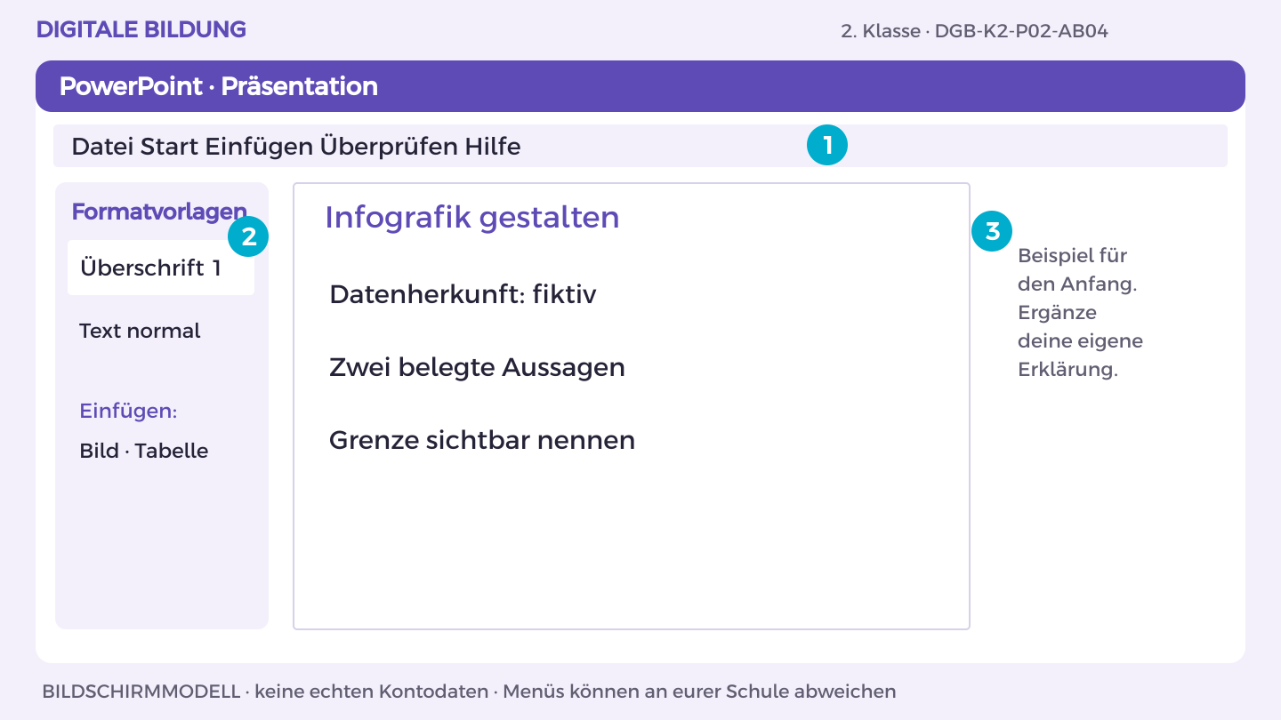
THEMA 2 · AB 4 · ZUERST ANSEHEN
2. Klasse · Digitale Grundbildung
34
Notes:
Materialgrundlage: DGB-Arbeitsheft und Lehrpersonenhandbuch, 2. Klasse, Fassung 3.0.
Lehrplan: BGBl. II Nr. 267/2022, Fachlehrplan Digitale Grundbildung. Referenzcodes sind interne Kennungen.
Kompetenzbezug:
2P4: visuelle/audiovisuelle/auditive Inhalte erzeugen, adaptieren und analysieren. Sie können Möglichkeiten der Veröffentlichung benennen.
2O1: Möglichkeiten bewerten, wie die Zugänglichkeit und Nutzbarkeit von Technologieprodukten für unterschiedliche Bedürfnisse von Nutzerinnen und Nutzer verbessert werden kann.
DGB-K2-P02-AB04 · Vormachen und Nachmachen
Beschriftetes Bildschirmmodell für die Übung, kein Screenshot eines echten Kontos. Menübezeichnungen können je nach Schulkonfiguration abweichen.
Quellen (04.10.2026): https://support.microsoft.com/de-de/powerpoint/basic-tasks-in-powerpoint-for-the-web
1. Öffne den Themenordner in OneDrive. Wähle Neu > PowerPoint-Präsentation und benenne sie K2_Datenblick_Kennung.
2. Klicke in das Titelfeld und schreibe „Infografik gestalten“. Über Start > Neue Folie ergänzt du die nächste Seite.
3. Nutze Einfügen > Textfeld für „Datenherkunft: fiktiv“. Weitere Inhalte stehen darunter, nicht über dem Titel.
4. Füge eigene Formen über Einfügen > Formen ein. Nutze dunkle Schrift auf hellem Grund und beschrifte jedes Bild verständlich.
5. Starte Bildschirmpräsentation > Von Anfang an. Lies vom hinteren Raum aus mit und verbessere unlesbare Stellen. Prüfe die Speicherung.
Prüfung: Titel und Inhalte sind auch aus einiger Entfernung lesbar; ich kann die Aussage erklären.
Führen Sie jeden Schritt auf dem schulischen Demo-Konto vor. Danach führt jedes Kind am eigenen Laptop aus; Partner*innen geben Hinweise. Kein echtes Passwort projizieren.
Erwartung: Keine reine Farbcodierung; Zahlen und Beschriftungen ergänzen Grafik. Fiktiver Ursprung sichtbar.

Slide 35
THEMA 2 · AB 4 · GEMEINSAM NACHMACHEN
Infografik gestalten
01
Öffne den Themenordner in OneDrive. Wähle Neu > PowerPoint-Präsentation und benenne sie K2_Datenblick_Kennung.
02
Klicke in das Titelfeld und schreibe „Infografik gestalten“. Über Start > Neue Folie ergänzt du die nächste Seite.
03
Nutze Einfügen > Textfeld für „Datenherkunft: fiktiv“. Weitere Inhalte stehen darunter, nicht über dem Titel.
04
Füge eigene Formen über Einfügen > Formen ein. Nutze dunkle Schrift auf hellem Grund und beschrifte jedes Bild verständlich.
05
Starte Bildschirmpräsentation > Von Anfang an. Lies vom hinteren Raum aus mit und verbessere unlesbare Stellen. Prüfe die Speicherung.
2. Klasse · Digitale Grundbildung
35
Notes:
Materialgrundlage: DGB-Arbeitsheft und Lehrpersonenhandbuch, 2. Klasse, Fassung 3.0.
Lehrplan: BGBl. II Nr. 267/2022, Fachlehrplan Digitale Grundbildung. Referenzcodes sind interne Kennungen.
Kompetenzbezug:
2P4: visuelle/audiovisuelle/auditive Inhalte erzeugen, adaptieren und analysieren. Sie können Möglichkeiten der Veröffentlichung benennen.
2O1: Möglichkeiten bewerten, wie die Zugänglichkeit und Nutzbarkeit von Technologieprodukten für unterschiedliche Bedürfnisse von Nutzerinnen und Nutzer verbessert werden kann.
DGB-K2-P02-AB04 · Vormachen und Nachmachen
Beschriftetes Bildschirmmodell für die Übung, kein Screenshot eines echten Kontos. Menübezeichnungen können je nach Schulkonfiguration abweichen.
Quellen (04.10.2026): https://support.microsoft.com/de-de/powerpoint/basic-tasks-in-powerpoint-for-the-web
1. Öffne den Themenordner in OneDrive. Wähle Neu > PowerPoint-Präsentation und benenne sie K2_Datenblick_Kennung.
2. Klicke in das Titelfeld und schreibe „Infografik gestalten“. Über Start > Neue Folie ergänzt du die nächste Seite.
3. Nutze Einfügen > Textfeld für „Datenherkunft: fiktiv“. Weitere Inhalte stehen darunter, nicht über dem Titel.
4. Füge eigene Formen über Einfügen > Formen ein. Nutze dunkle Schrift auf hellem Grund und beschrifte jedes Bild verständlich.
5. Starte Bildschirmpräsentation > Von Anfang an. Lies vom hinteren Raum aus mit und verbessere unlesbare Stellen. Prüfe die Speicherung.
Prüfung: Titel und Inhalte sind auch aus einiger Entfernung lesbar; ich kann die Aussage erklären.
Führen Sie jeden Schritt auf dem schulischen Demo-Konto vor. Danach führt jedes Kind am eigenen Laptop aus; Partner*innen geben Hinweise. Kein echtes Passwort projizieren.
Erwartung: Keine reine Farbcodierung; Zahlen und Beschriftungen ergänzen Grafik. Fiktiver Ursprung sichtbar.

Slide 36
THEMA 2 · ARBEITSBLATT 4 · 50 MINUTEN
Infografik gestalten
A
Gestalte eine Seite mit Datenherkunft, Diagramm, zwei Aussagen und einer Grenze.
B
Prüfe Schrift, Kontrast und Textbeschreibung. Begründe eine Verbesserung für Menschen, die Farben nicht unterscheiden.
Zum Nachdenken
Was hilft, wenn die Grafik nicht gesehen werden kann?
2. Klasse · Digitale Grundbildung
36
Notes:
Materialgrundlage: DGB-Arbeitsheft und Lehrpersonenhandbuch, 2. Klasse, Fassung 3.0.
Lehrplan: BGBl. II Nr. 267/2022, Fachlehrplan Digitale Grundbildung. Referenzcodes sind interne Kennungen.
Kompetenzbezug:
2P4: visuelle/audiovisuelle/auditive Inhalte erzeugen, adaptieren und analysieren. Sie können Möglichkeiten der Veröffentlichung benennen.
2O1: Möglichkeiten bewerten, wie die Zugänglichkeit und Nutzbarkeit von Technologieprodukten für unterschiedliche Bedürfnisse von Nutzerinnen und Nutzer verbessert werden kann.
DGB-K2-P02-AB04
Auftrag A: Gestalte eine Seite mit Datenherkunft, Diagramm, zwei Aussagen und einer Grenze.
Auftrag B: Prüfe Schrift, Kontrast und Textbeschreibung. Begründe eine Verbesserung für Menschen, die Farben nicht unterscheiden.
Erwartungshorizont: Keine reine Farbcodierung; Zahlen und Beschriftungen ergänzen Grafik. Fiktiver Ursprung sichtbar.
Hilfe: Beschrifte Balken direkt und verwende verständliche Wörter.
Reflexion: Was hilft, wenn die Grafik nicht gesehen werden kann?
Erweiterung: Ergänze eine aussagekräftige Kurzbeschreibung.
Freigabe: Beide Teilaufgaben zeigen lassen und individuellen fachlichen Kern gemäß Erwartungshorizont erfragen. Praktische Handlung tatsächlich beobachten.
Zeitvorschlag: 5 Minuten Einstieg, 30 Minuten Arbeit, 10 Minuten Prüfung und Reflexion, 5 Minuten Sicherung/Freigabe.

Slide 37
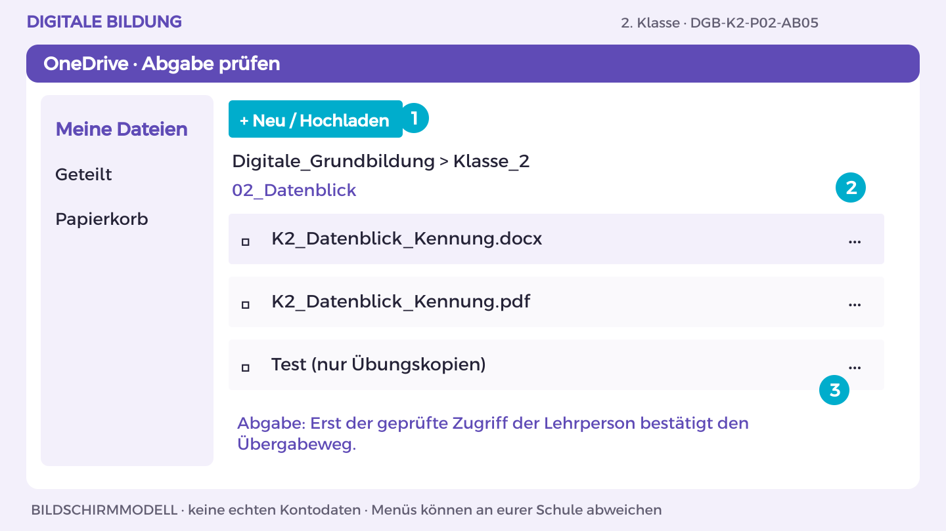
THEMA 2 · AB 5 · ZUERST ANSEHEN
2. Klasse · Digitale Grundbildung
37
Notes:
Materialgrundlage: DGB-Arbeitsheft und Lehrpersonenhandbuch, 2. Klasse, Fassung 3.0.
Lehrplan: BGBl. II Nr. 267/2022, Fachlehrplan Digitale Grundbildung. Referenzcodes sind interne Kennungen.
Kompetenzbezug:
2I1: Daten erfassen, filtern, sortieren, interpretieren und darstellen.
2P4: visuelle/audiovisuelle/auditive Inhalte erzeugen, adaptieren und analysieren. Sie können Möglichkeiten der Veröffentlichung benennen.
DGB-K2-P02-AB05 · Vormachen und Nachmachen
Beschriftetes Bildschirmmodell für die Übung, kein Screenshot eines echten Kontos. Menübezeichnungen können je nach Schulkonfiguration abweichen.
Quellen (04.10.2026): https://support.microsoft.com/de-de/word/basic-tasks-in-word-for-the-web
1. Öffne K2_Datenblick_Kennung in OneDrive. Vergleiche das Ergebnis mit Aufgabe A und B.
2. Lass eine andere Person genau den im Arbeitsblatt genannten Test ausführen. Notiere eine Beobachtung, verbessere die Stelle.
3. Für Word/PowerPoint: Datei > Exportieren oder Speichern unter > Als PDF herunterladen. Öffne die PDF und prüfe Seiten, Bilder und Text.
4. Lade die PDF in deinen OneDrive-Themenordner hoch. Nutze den vereinbarten geschützten Link- oder persönlichen Abgabeordnerweg.
5. Lass die Lehrperson die richtige Endfassung mit ihrem Konto öffnen. Dokumentiere Dateiname, Datum, eigenen Beitrag und nächsten Schritt.
Prüfung: Endfassung lesbar, eigener Beitrag erklärt, Zugriff der Lehrperson tatsächlich geprüft.
Führen Sie jeden Schritt auf dem schulischen Demo-Konto vor. Danach führt jedes Kind am eigenen Laptop aus; Partner*innen geben Hinweise. Kein echtes Passwort projizieren.
Erwartung: Empfehlung bleibt im Rahmen der fiktiven Daten, etwa Alter und Nutzung erfassen; keine Generalisierung.

Slide 38
THEMA 2 · AB 5 · GEMEINSAM NACHMACHEN
Prüfen und entscheiden
01
Öffne K2_Datenblick_Kennung in OneDrive. Vergleiche das Ergebnis mit Aufgabe A und B.
02
Lass eine andere Person genau den im Arbeitsblatt genannten Test ausführen. Notiere eine Beobachtung, verbessere die Stelle.
03
Für Word/PowerPoint: Datei > Exportieren oder Speichern unter > Als PDF herunterladen. Öffne die PDF und prüfe Seiten, Bilder und Text.
04
Lade die PDF in deinen OneDrive-Themenordner hoch. Nutze den vereinbarten geschützten Link- oder persönlichen Abgabeordnerweg.
05
Lass die Lehrperson die richtige Endfassung mit ihrem Konto öffnen. Dokumentiere Dateiname, Datum, eigenen Beitrag und nächsten Schritt.
2. Klasse · Digitale Grundbildung
38
Notes:
Materialgrundlage: DGB-Arbeitsheft und Lehrpersonenhandbuch, 2. Klasse, Fassung 3.0.
Lehrplan: BGBl. II Nr. 267/2022, Fachlehrplan Digitale Grundbildung. Referenzcodes sind interne Kennungen.
Kompetenzbezug:
2I1: Daten erfassen, filtern, sortieren, interpretieren und darstellen.
2P4: visuelle/audiovisuelle/auditive Inhalte erzeugen, adaptieren und analysieren. Sie können Möglichkeiten der Veröffentlichung benennen.
DGB-K2-P02-AB05 · Vormachen und Nachmachen
Beschriftetes Bildschirmmodell für die Übung, kein Screenshot eines echten Kontos. Menübezeichnungen können je nach Schulkonfiguration abweichen.
Quellen (04.10.2026): https://support.microsoft.com/de-de/word/basic-tasks-in-word-for-the-web
1. Öffne K2_Datenblick_Kennung in OneDrive. Vergleiche das Ergebnis mit Aufgabe A und B.
2. Lass eine andere Person genau den im Arbeitsblatt genannten Test ausführen. Notiere eine Beobachtung, verbessere die Stelle.
3. Für Word/PowerPoint: Datei > Exportieren oder Speichern unter > Als PDF herunterladen. Öffne die PDF und prüfe Seiten, Bilder und Text.
4. Lade die PDF in deinen OneDrive-Themenordner hoch. Nutze den vereinbarten geschützten Link- oder persönlichen Abgabeordnerweg.
5. Lass die Lehrperson die richtige Endfassung mit ihrem Konto öffnen. Dokumentiere Dateiname, Datum, eigenen Beitrag und nächsten Schritt.
Prüfung: Endfassung lesbar, eigener Beitrag erklärt, Zugriff der Lehrperson tatsächlich geprüft.
Führen Sie jeden Schritt auf dem schulischen Demo-Konto vor. Danach führt jedes Kind am eigenen Laptop aus; Partner*innen geben Hinweise. Kein echtes Passwort projizieren.
Erwartung: Empfehlung bleibt im Rahmen der fiktiven Daten, etwa Alter und Nutzung erfassen; keine Generalisierung.

Slide 39
THEMA 2 · ARBEITSBLATT 5 · 50 MINUTEN
Prüfen und entscheiden
A
Lass ein anderes Team prüfen, ob sich jede Aussage aus den Daten ableiten lässt. Korrigiere Fehler.
B
Exportiere die Infografik und formuliere eine vorsichtige Empfehlung für eine weitere Untersuchung.
Zum Nachdenken
Welche Aussage hast du bewusst weggelassen?
2. Klasse · Digitale Grundbildung
39
Notes:
Materialgrundlage: DGB-Arbeitsheft und Lehrpersonenhandbuch, 2. Klasse, Fassung 3.0.
Lehrplan: BGBl. II Nr. 267/2022, Fachlehrplan Digitale Grundbildung. Referenzcodes sind interne Kennungen.
Kompetenzbezug:
2I1: Daten erfassen, filtern, sortieren, interpretieren und darstellen.
2P4: visuelle/audiovisuelle/auditive Inhalte erzeugen, adaptieren und analysieren. Sie können Möglichkeiten der Veröffentlichung benennen.
DGB-K2-P02-AB05
Auftrag A: Lass ein anderes Team prüfen, ob sich jede Aussage aus den Daten ableiten lässt. Korrigiere Fehler.
Auftrag B: Exportiere die Infografik und formuliere eine vorsichtige Empfehlung für eine weitere Untersuchung.
Erwartungshorizont: Empfehlung bleibt im Rahmen der fiktiven Daten, etwa Alter und Nutzung erfassen; keine Generalisierung.
Hilfe: Schreibe „Für eine Entscheidung fehlt noch …“.
Reflexion: Welche Aussage hast du bewusst weggelassen?
Erweiterung: Vergleiche Infografik und vollständige Tabelle hinsichtlich Informationsverlust.
Freigabe: Beide Teilaufgaben zeigen lassen und individuellen fachlichen Kern gemäß Erwartungshorizont erfragen. Praktische Handlung tatsächlich beobachten.
Zeitvorschlag: 5 Minuten Einstieg, 30 Minuten Arbeit, 10 Minuten Prüfung und Reflexion, 5 Minuten Sicherung/Freigabe.

Slide 40
THEMA 2 · ABSCHLUSS
Ergebnisrunde
Sortierte Tabelle und Filteransicht bei erhaltenen Ausgangsdaten.
Sechs eindeutige 3-Bit-Codes und Vergleich von CSV und Arbeitsformat.
Infografik mit nachvollziehbaren Aussagen und einer Datengrenze.
Mein Beispiel · meine Erklärung · mein nächster Versuch
Wo außerhalb dieser Übung könnte dir das helfen? Nenne eine Situation und einen passenden nächsten Schritt.
2. Klasse · Digitale Grundbildung
40
Notes:
Materialgrundlage: DGB-Arbeitsheft und Lehrpersonenhandbuch, 2. Klasse, Fassung 3.0.
Lehrplan: BGBl. II Nr. 267/2022, Fachlehrplan Digitale Grundbildung. Referenzcodes sind interne Kennungen.
Kompetenzbezug:
2I1: Daten erfassen, filtern, sortieren, interpretieren und darstellen.
2P1: darstellen, wie Programme Daten speichern und verarbeiten, indem sie Zahlen oder andere Symbole zur Darstellung von Informationen verwenden.
2P4: visuelle/audiovisuelle/auditive Inhalte erzeugen, adaptieren und analysieren. Sie können Möglichkeiten der Veröffentlichung benennen.
2O1: Möglichkeiten bewerten, wie die Zugänglichkeit und Nutzbarkeit von Technologieprodukten für unterschiedliche Bedürfnisse von Nutzerinnen und Nutzer verbessert werden kann.
Endprodukt: Eine einseitige Infografik als PDF mit Daten, Diagramm und Grenzen.
Abschlusskriterium: Empfehlung bleibt im Rahmen der fiktiven Daten, etwa Alter und Nutzung erfassen; keine Generalisierung.
Ergebnisrunde moderieren: Jede Person zeigt und erklärt eine eigene Entscheidung oder praktische Handlung. Kriterien fachliche Richtigkeit, Anwendung/Funktion, Verantwortung/Verständlichkeit, individueller Prozess. Keine Kompetenz allein aus einer Dateiablage ableiten.
Die Illustration auf der Themastartfolie ist nur eine mögliche Darstellungsform. Funktionsfähige Programme und praktische Nachweise bleiben erforderlich.

Slide 41
THEMA 3 · DEIN ALLTAG
Mein digitaler Schutzplan
Eine Nachricht behauptet: Dein Konto wird gleich gesperrt. Du sollst sofort dein Passwort schicken. Du untersuchst, wie solche Nachrichten Druck erzeugen, und probierst einen sicheren Hilfeweg aus. Auch störende Benachrichtigungen und unnötige Gerätekäufe kommen vor. Dein Schutzplan sammelt Handlungen, die du in ähnlichen Situationen anwenden kannst.
Dein erster Versuch
Lies die erfundene Sperrnachricht in der Materialkarte. Unterstreiche die Zeitdrohung und die verlangte Handlung. Was könntest du tun, bevor du auf irgendetwas klickst?
2. Klasse · Digitale Grundbildung
41
Notes:
Materialgrundlage: DGB-Arbeitsheft und Lehrpersonenhandbuch, 2. Klasse, Fassung 3.0.
Lehrplan: BGBl. II Nr. 267/2022, Fachlehrplan Digitale Grundbildung. Referenzcodes sind interne Kennungen.
Kompetenzbezug:
2K2: Kommunikationsmedien nach ihrer Verwendung unterscheiden und Einflüsse auf das eigene Lebensumfeld und die Gesellschaft aufzeigen. Sie können Möglichkeiten der Meinungsbildung und Manipulation beschreiben.
2H4: zwischen digitalen Angeboten und eigenen Bedürfnissen abwägen und persönliche Handlungsmöglichkeiten unter Berücksichtigung gesundheitlicher und ökologischer Aspekte gestalten.
2O4: an interdisziplinären Beispielen aufzeigen, inwieweit das Digitale im Vergleich zum Analogen das eigene Leben, die Gesellschaft oder Umwelt verändert. Sie können erkennen, dass Medien und Technologien nie „neutral“ sind.
2O3: geeignete Software (auch freie Software) auswählen und bedienen, um unterschiedliche Aufgaben auszuführen.
2H1: darstellen, wie Hardware und Software als System zusammenarbeiten, um Aufgaben zu bewältigen.
2P4: visuelle/audiovisuelle/auditive Inhalte erzeugen, adaptieren und analysieren. Sie können Möglichkeiten der Veröffentlichung benennen.
2O1: Möglichkeiten bewerten, wie die Zugänglichkeit und Nutzbarkeit von Technologieprodukten für unterschiedliche Bedürfnisse von Nutzerinnen und Nutzer verbessert werden kann.
Orientierung: Beginnen Sie mit der Handlungsentscheidung unter Zeitdruck. Das Thema verbindet Sicherheit mit alltäglicher Selbststeuerung. Der Schutzplan soll fünf tatsächlich verständliche Handlungen enthalten, die an einem neuen Fall erprobt werden. Reale verdächtige Anhänge sind nicht erforderlich.
Vorbereitung: Fiktive Nachricht ausdrucken oder zeigen. Eine harmlose Datei mit bekanntem Format für die Hilfeübung vorbereiten. Einen schulischen Hilfeweg benennen. Auf jedem Laptop den gezeigten Weg prüfen; Ordner Digitale_Grundbildung/Klasse_2/03_Schutzplan vorbereiten. Datei K2_Schutzplan_Kennung verwenden. Bei Abweichungen Menübezeichnung auf der Schulstart-Karte notieren.
Erste Unterrichtseinheit: 0–5 Alltagssituation und ersten Versuch gemeinsam lesen. Lies die erfundene Sperrnachricht in der Materialkarte. Unterstreiche die Zeitdrohung und die verlangte Handlung. Was könntest du tun, bevor du auf irgendetwas klickst? / 5–10 Beobachtungen sammeln. Die Lernziele in eigenen Worten erklären lassen; offene Begriffe anhand der Materialkarte klären. / 10–35 Die beiden Aufgaben von Arbeitsblatt 1 bearbeiten lassen. Bedienung und Erklärung im Team wechseln. Bei Bedarf den Hilfehinweis nutzen. / 35–45 Zwei unterschiedliche Lösungswege vergleichen. Markierte Nachricht und begründeter sicherer Reaktionsweg. / 45–50 Jede Person nennt eine gelungene Handlung und einen nächsten Versuch. Beobachtung und passende Aufgabenkennung kurz im Lernnachweis festhalten.

Slide 42
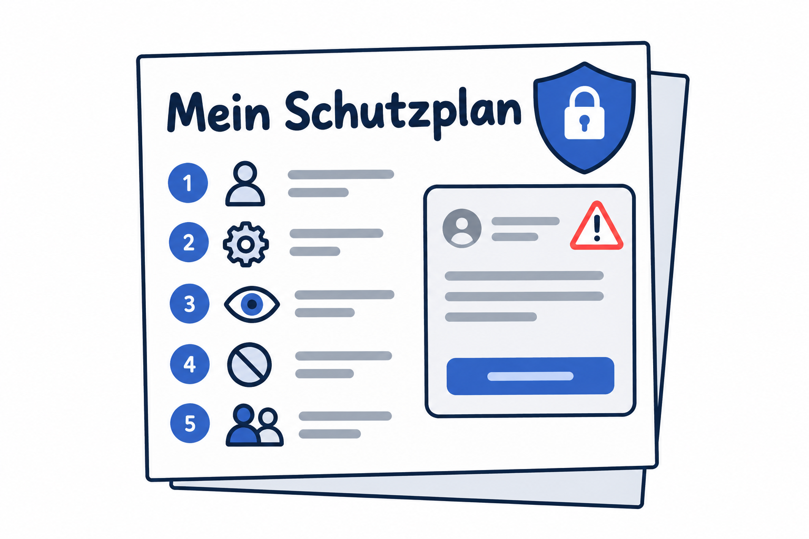
THEMA 3 · 5 UNTERRICHTSEINHEITEN
Mein digitaler Schutzplan
Das kannst du danach
Ich kann Warnsignale einer täuschenden Nachricht erkennen.
Ich kann Nutzung und Gerätegebrauch mit Blick auf Wohlbefinden und Ressourcen abwägen.
Ich kann einen technischen Fehler prüfen und eine hilfreiche Supportmeldung schreiben.
Illustrative Gestaltungsidee, keine Musterlösung.
Inhalte und Diagramme sind schematisch.
So wird dein Können sichtbar
Ein zweiseitiger Schutzplan als PDF mit Fallprüfung und fünf konkreten Handlungen.
2. Klasse · Digitale Grundbildung
42
Notes:
Materialgrundlage: DGB-Arbeitsheft und Lehrpersonenhandbuch, 2. Klasse, Fassung 3.0.
Lehrplan: BGBl. II Nr. 267/2022, Fachlehrplan Digitale Grundbildung. Referenzcodes sind interne Kennungen.
Kompetenzbezug:
2K2: Kommunikationsmedien nach ihrer Verwendung unterscheiden und Einflüsse auf das eigene Lebensumfeld und die Gesellschaft aufzeigen. Sie können Möglichkeiten der Meinungsbildung und Manipulation beschreiben.
2H4: zwischen digitalen Angeboten und eigenen Bedürfnissen abwägen und persönliche Handlungsmöglichkeiten unter Berücksichtigung gesundheitlicher und ökologischer Aspekte gestalten.
2O4: an interdisziplinären Beispielen aufzeigen, inwieweit das Digitale im Vergleich zum Analogen das eigene Leben, die Gesellschaft oder Umwelt verändert. Sie können erkennen, dass Medien und Technologien nie „neutral“ sind.
2O3: geeignete Software (auch freie Software) auswählen und bedienen, um unterschiedliche Aufgaben auszuführen.
2H1: darstellen, wie Hardware und Software als System zusammenarbeiten, um Aufgaben zu bewältigen.
2P4: visuelle/audiovisuelle/auditive Inhalte erzeugen, adaptieren und analysieren. Sie können Möglichkeiten der Veröffentlichung benennen.
2O1: Möglichkeiten bewerten, wie die Zugänglichkeit und Nutzbarkeit von Technologieprodukten für unterschiedliche Bedürfnisse von Nutzerinnen und Nutzer verbessert werden kann.
Ziel: Du erkennst Täuschungsversuche und wägest gesunde, ressourcenschonende Nutzung ab.
Endprodukt: Ein zweiseitiger Schutzplan als PDF mit Fallprüfung und fünf konkreten Handlungen.
Vorbereitung: Eigener Laptop, Internetzugang und Microsoft 365 im Browser mit dem von der Schule bereitgestellten Konto. Gezeigter Geräteweg: Windows 11. Word. Ablage und Abgabe: OneDrive.
Bild: mit dem integrierten Bildgenerator erstelltes illustratives Ergebnisbeispiel. Bildgestaltung ist nicht verbindlich. Kernfrage: Woran lässt sich das erwartete Ergebnis erkennen?

Slide 43
THEMA 3 · VORBEREITUNG
Material für das Thema
Eigener Laptop, Internetzugang und Microsoft 365 im Browser mit dem von der Schule bereitgestellten Konto. Gezeigter Geräteweg: Windows 11. Word. Ablage und Abgabe: OneDrive.
Fiktive Nachricht: „Dein Konto wird in 10 Minuten gesperrt! Sende dein Passwort an hilfe@example.invalid und öffne sofort den Anhang.“ Die Adresse ist absichtlich ungültig. Fiktiver Alltag: Eine Person erhält nachts Benachrichtigungen, kauft trotz funktionierendem Gerät jährlich ein neues und lädt dieselbe große Datei mehrfach herunter. Technischer Fall: Eine Datei lässt sich nicht öffnen; Endung und verwendetes Programm passen nicht zusammen.
2. Klasse · Digitale Grundbildung
43
Notes:
Materialgrundlage: DGB-Arbeitsheft und Lehrpersonenhandbuch, 2. Klasse, Fassung 3.0.
Lehrplan: BGBl. II Nr. 267/2022, Fachlehrplan Digitale Grundbildung. Referenzcodes sind interne Kennungen.
Kompetenzbezug:
2K2: Kommunikationsmedien nach ihrer Verwendung unterscheiden und Einflüsse auf das eigene Lebensumfeld und die Gesellschaft aufzeigen. Sie können Möglichkeiten der Meinungsbildung und Manipulation beschreiben.
2H4: zwischen digitalen Angeboten und eigenen Bedürfnissen abwägen und persönliche Handlungsmöglichkeiten unter Berücksichtigung gesundheitlicher und ökologischer Aspekte gestalten.
2O4: an interdisziplinären Beispielen aufzeigen, inwieweit das Digitale im Vergleich zum Analogen das eigene Leben, die Gesellschaft oder Umwelt verändert. Sie können erkennen, dass Medien und Technologien nie „neutral“ sind.
2O3: geeignete Software (auch freie Software) auswählen und bedienen, um unterschiedliche Aufgaben auszuführen.
2H1: darstellen, wie Hardware und Software als System zusammenarbeiten, um Aufgaben zu bewältigen.
2P4: visuelle/audiovisuelle/auditive Inhalte erzeugen, adaptieren und analysieren. Sie können Möglichkeiten der Veröffentlichung benennen.
2O1: Möglichkeiten bewerten, wie die Zugänglichkeit und Nutzbarkeit von Technologieprodukten für unterschiedliche Bedürfnisse von Nutzerinnen und Nutzer verbessert werden kann.
Vollständige Materialkarte: Fiktive Nachricht: „Dein Konto wird in 10 Minuten gesperrt! Sende dein Passwort an hilfe@example.invalid und öffne sofort den Anhang.“ Die Adresse ist absichtlich ungültig. Fiktiver Alltag: Eine Person erhält nachts Benachrichtigungen, kauft trotz funktionierendem Gerät jährlich ein neues und lädt dieselbe große Datei mehrfach herunter. Technischer Fall: Eine Datei lässt sich nicht öffnen; Endung und verwendetes Programm passen nicht zusammen.
Geräte und Programme: Eigener Laptop, Internetzugang und Microsoft 365 im Browser mit dem von der Schule bereitgestellten Konto. Gezeigter Geräteweg: Windows 11. Word. Ablage und Abgabe: OneDrive.
Vor Beginn Speicherort, Abgabeweg und freigegebene Programme klären. Unterrichtsplanung: 5 Minuten Aktivierung, 30 Minuten Arbeit, 10 Minuten Prüfung/Reflexion, 5 Minuten Freigabe und Sicherung. An Lerngruppe anpassen.

Slide 44
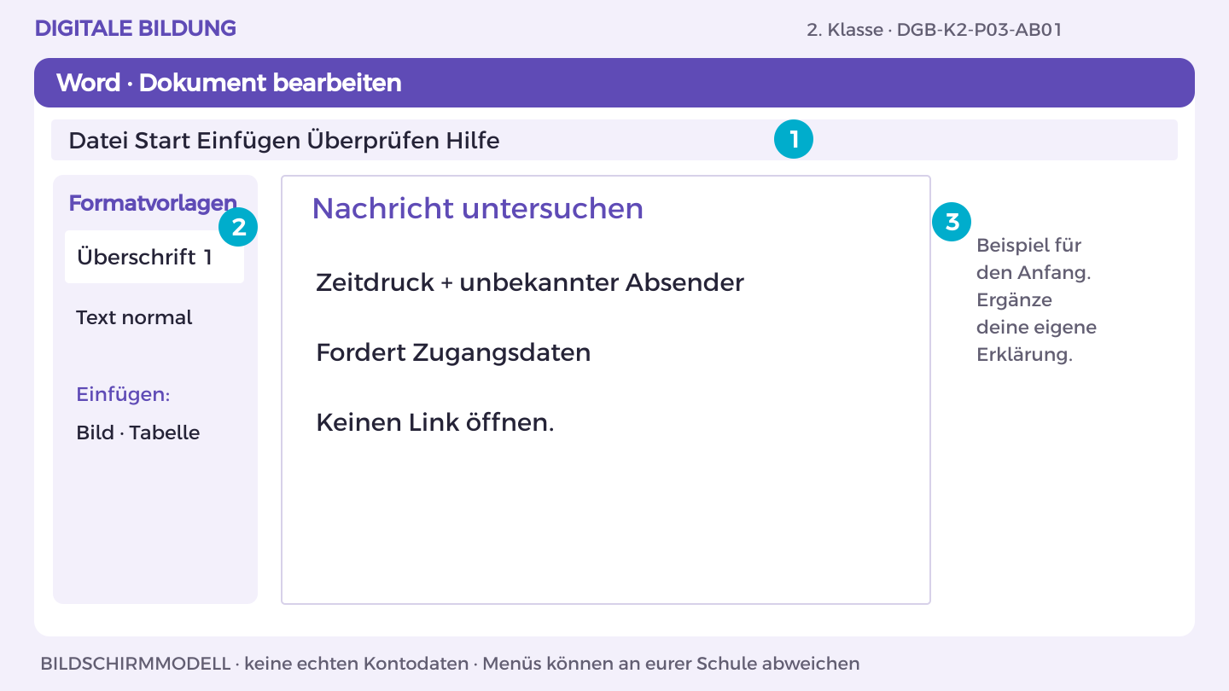
THEMA 3 · AB 1 · ZUERST ANSEHEN
2. Klasse · Digitale Grundbildung
44
Notes:
Materialgrundlage: DGB-Arbeitsheft und Lehrpersonenhandbuch, 2. Klasse, Fassung 3.0.
Lehrplan: BGBl. II Nr. 267/2022, Fachlehrplan Digitale Grundbildung. Referenzcodes sind interne Kennungen.
Kompetenzbezug:
2K2: Kommunikationsmedien nach ihrer Verwendung unterscheiden und Einflüsse auf das eigene Lebensumfeld und die Gesellschaft aufzeigen. Sie können Möglichkeiten der Meinungsbildung und Manipulation beschreiben.
DGB-K2-P03-AB01 · Vormachen und Nachmachen
Beschriftetes Bildschirmmodell für die Übung, kein Screenshot eines echten Kontos. Menübezeichnungen können je nach Schulkonfiguration abweichen.
Quellen (04.10.2026): https://support.microsoft.com/de-de/word/basic-tasks-in-word-for-the-web
1. Öffne OneDrive und den Themenordner 03_Schutzplan. Öffne deine Themen-Datei oder erstelle sie über Neu > Word-Dokument.
2. Schreibe die Überschrift „Nachricht untersuchen“. Markiere sie und wähle Start > Formatvorlagen > Überschrift 1.
3. Beginne mit dem Beispiel: „Zeitdruck + unbekannter Absender“. Ergänze darunter eine Begründung aus der Materialkarte.
4. Bearbeite jetzt Aufgabe A und B. Trenne im Dokument Aussage, Beleg und offene Frage; nutze Einfügen > Tabelle für Vergleiche.
5. Prüfe mit einer anderen Person die fachliche Aussage. Speichere in OneDrive unter K2_Schutzplan_Kennung; halte deinen eigenen Beitrag fest.
Prüfung: Ich finde meinen eigenen Beitrag in der Datei und kann ihn anhand der Materialkarte erklären.
Führen Sie jeden Schritt auf dem schulischen Demo-Konto vor. Danach führt jedes Kind am eigenen Laptop aus; Partner*innen geben Hinweise. Kein echtes Passwort projizieren.
Erwartung: Zeitdruck, Passwortforderung, unerwarteter Anhang; Rechtschreibfehler sind weder nötig noch alleiniger Beweis für Betrug.

Slide 45
THEMA 3 · AB 1 · GEMEINSAM NACHMACHEN
Nachricht untersuchen
01
Öffne OneDrive und den Themenordner 03_Schutzplan. Öffne deine Themen-Datei oder erstelle sie über Neu > Word-Dokument.
02
Schreibe die Überschrift „Nachricht untersuchen“. Markiere sie und wähle Start > Formatvorlagen > Überschrift 1.
03
Beginne mit dem Beispiel: „Zeitdruck + unbekannter Absender“. Ergänze darunter eine Begründung aus der Materialkarte.
04
Bearbeite jetzt Aufgabe A und B. Trenne im Dokument Aussage, Beleg und offene Frage; nutze Einfügen > Tabelle für Vergleiche.
05
Prüfe mit einer anderen Person die fachliche Aussage. Speichere in OneDrive unter K2_Schutzplan_Kennung; halte deinen eigenen Beitrag fest.
2. Klasse · Digitale Grundbildung
45
Notes:
Materialgrundlage: DGB-Arbeitsheft und Lehrpersonenhandbuch, 2. Klasse, Fassung 3.0.
Lehrplan: BGBl. II Nr. 267/2022, Fachlehrplan Digitale Grundbildung. Referenzcodes sind interne Kennungen.
Kompetenzbezug:
2K2: Kommunikationsmedien nach ihrer Verwendung unterscheiden und Einflüsse auf das eigene Lebensumfeld und die Gesellschaft aufzeigen. Sie können Möglichkeiten der Meinungsbildung und Manipulation beschreiben.
DGB-K2-P03-AB01 · Vormachen und Nachmachen
Beschriftetes Bildschirmmodell für die Übung, kein Screenshot eines echten Kontos. Menübezeichnungen können je nach Schulkonfiguration abweichen.
Quellen (04.10.2026): https://support.microsoft.com/de-de/word/basic-tasks-in-word-for-the-web
1. Öffne OneDrive und den Themenordner 03_Schutzplan. Öffne deine Themen-Datei oder erstelle sie über Neu > Word-Dokument.
2. Schreibe die Überschrift „Nachricht untersuchen“. Markiere sie und wähle Start > Formatvorlagen > Überschrift 1.
3. Beginne mit dem Beispiel: „Zeitdruck + unbekannter Absender“. Ergänze darunter eine Begründung aus der Materialkarte.
4. Bearbeite jetzt Aufgabe A und B. Trenne im Dokument Aussage, Beleg und offene Frage; nutze Einfügen > Tabelle für Vergleiche.
5. Prüfe mit einer anderen Person die fachliche Aussage. Speichere in OneDrive unter K2_Schutzplan_Kennung; halte deinen eigenen Beitrag fest.
Prüfung: Ich finde meinen eigenen Beitrag in der Datei und kann ihn anhand der Materialkarte erklären.
Führen Sie jeden Schritt auf dem schulischen Demo-Konto vor. Danach führt jedes Kind am eigenen Laptop aus; Partner*innen geben Hinweise. Kein echtes Passwort projizieren.
Erwartung: Zeitdruck, Passwortforderung, unerwarteter Anhang; Rechtschreibfehler sind weder nötig noch alleiniger Beweis für Betrug.

Slide 46
THEMA 3 · ARBEITSBLATT 1 · 50 MINUTEN
Nachricht untersuchen
A
Markiere drei Warnsignale der fiktiven Nachricht. Erkläre, welche Reaktion der Absender erreichen will.
B
Formuliere einen sicheren Ablauf: nicht antworten, keinen Anhang öffnen, über einen bekannten unabhängigen Weg nachfragen und Hilfe holen.
Zum Nachdenken
Warum ist Zeitdruck ein Warnsignal?
2. Klasse · Digitale Grundbildung
46
Notes:
Materialgrundlage: DGB-Arbeitsheft und Lehrpersonenhandbuch, 2. Klasse, Fassung 3.0.
Lehrplan: BGBl. II Nr. 267/2022, Fachlehrplan Digitale Grundbildung. Referenzcodes sind interne Kennungen.
Kompetenzbezug:
2K2: Kommunikationsmedien nach ihrer Verwendung unterscheiden und Einflüsse auf das eigene Lebensumfeld und die Gesellschaft aufzeigen. Sie können Möglichkeiten der Meinungsbildung und Manipulation beschreiben.
DGB-K2-P03-AB01
Auftrag A: Markiere drei Warnsignale der fiktiven Nachricht. Erkläre, welche Reaktion der Absender erreichen will.
Auftrag B: Formuliere einen sicheren Ablauf: nicht antworten, keinen Anhang öffnen, über einen bekannten unabhängigen Weg nachfragen und Hilfe holen.
Erwartungshorizont: Zeitdruck, Passwortforderung, unerwarteter Anhang; Rechtschreibfehler sind weder nötig noch alleiniger Beweis für Betrug.
Hilfe: Untersuche die Aufforderung, nicht nur das Aussehen der Nachricht.
Reflexion: Warum ist Zeitdruck ein Warnsignal?
Erweiterung: Entwirf eine sachliche Rückfrage über einen bekannten Kontaktweg.
Freigabe: Beide Teilaufgaben zeigen lassen und individuellen fachlichen Kern gemäß Erwartungshorizont erfragen. Praktische Handlung tatsächlich beobachten.
Zeitvorschlag: 5 Minuten Einstieg, 30 Minuten Arbeit, 10 Minuten Prüfung und Reflexion, 5 Minuten Sicherung/Freigabe.

Slide 47
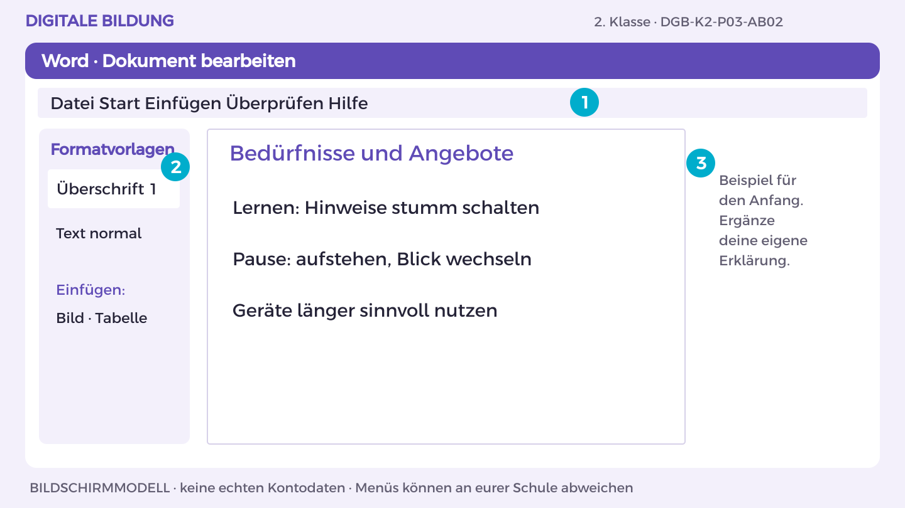
THEMA 3 · AB 2 · ZUERST ANSEHEN
2. Klasse · Digitale Grundbildung
47
Notes:
Materialgrundlage: DGB-Arbeitsheft und Lehrpersonenhandbuch, 2. Klasse, Fassung 3.0.
Lehrplan: BGBl. II Nr. 267/2022, Fachlehrplan Digitale Grundbildung. Referenzcodes sind interne Kennungen.
Kompetenzbezug:
2H4: zwischen digitalen Angeboten und eigenen Bedürfnissen abwägen und persönliche Handlungsmöglichkeiten unter Berücksichtigung gesundheitlicher und ökologischer Aspekte gestalten.
2O4: an interdisziplinären Beispielen aufzeigen, inwieweit das Digitale im Vergleich zum Analogen das eigene Leben, die Gesellschaft oder Umwelt verändert. Sie können erkennen, dass Medien und Technologien nie „neutral“ sind.
DGB-K2-P03-AB02 · Vormachen und Nachmachen
Beschriftetes Bildschirmmodell für die Übung, kein Screenshot eines echten Kontos. Menübezeichnungen können je nach Schulkonfiguration abweichen.
Quellen (04.10.2026): https://support.microsoft.com/de-de/word/basic-tasks-in-word-for-the-web
1. Öffne OneDrive und den Themenordner 03_Schutzplan. Öffne deine Themen-Datei oder erstelle sie über Neu > Word-Dokument.
2. Schreibe die Überschrift „Bedürfnisse und Angebote“. Markiere sie und wähle Start > Formatvorlagen > Überschrift 1.
3. Beginne mit dem Beispiel: „Lernen: Hinweise stumm schalten“. Ergänze darunter eine Begründung aus der Materialkarte.
4. Bearbeite jetzt Aufgabe A und B. Trenne im Dokument Aussage, Beleg und offene Frage; nutze Einfügen > Tabelle für Vergleiche.
5. Prüfe mit einer anderen Person die fachliche Aussage. Speichere in OneDrive unter K2_Schutzplan_Kennung; halte deinen eigenen Beitrag fest.
Prüfung: Ich finde meinen eigenen Beitrag in der Datei und kann ihn anhand der Materialkarte erklären.
Führen Sie jeden Schritt auf dem schulischen Demo-Konto vor. Danach führt jedes Kind am eigenen Laptop aus; Partner*innen geben Hinweise. Kein echtes Passwort projizieren.
Erwartung: Beispielsweise Benachrichtigungen gezielt begrenzen, Pausen und längere Gerätenutzung; individuelle Bedürfnisse beachten.

Slide 48
THEMA 3 · AB 2 · GEMEINSAM NACHMACHEN
Bedürfnisse und Angebote
01
Öffne OneDrive und den Themenordner 03_Schutzplan. Öffne deine Themen-Datei oder erstelle sie über Neu > Word-Dokument.
02
Schreibe die Überschrift „Bedürfnisse und Angebote“. Markiere sie und wähle Start > Formatvorlagen > Überschrift 1.
03
Beginne mit dem Beispiel: „Lernen: Hinweise stumm schalten“. Ergänze darunter eine Begründung aus der Materialkarte.
04
Bearbeite jetzt Aufgabe A und B. Trenne im Dokument Aussage, Beleg und offene Frage; nutze Einfügen > Tabelle für Vergleiche.
05
Prüfe mit einer anderen Person die fachliche Aussage. Speichere in OneDrive unter K2_Schutzplan_Kennung; halte deinen eigenen Beitrag fest.
2. Klasse · Digitale Grundbildung
48
Notes:
Materialgrundlage: DGB-Arbeitsheft und Lehrpersonenhandbuch, 2. Klasse, Fassung 3.0.
Lehrplan: BGBl. II Nr. 267/2022, Fachlehrplan Digitale Grundbildung. Referenzcodes sind interne Kennungen.
Kompetenzbezug:
2H4: zwischen digitalen Angeboten und eigenen Bedürfnissen abwägen und persönliche Handlungsmöglichkeiten unter Berücksichtigung gesundheitlicher und ökologischer Aspekte gestalten.
2O4: an interdisziplinären Beispielen aufzeigen, inwieweit das Digitale im Vergleich zum Analogen das eigene Leben, die Gesellschaft oder Umwelt verändert. Sie können erkennen, dass Medien und Technologien nie „neutral“ sind.
DGB-K2-P03-AB02 · Vormachen und Nachmachen
Beschriftetes Bildschirmmodell für die Übung, kein Screenshot eines echten Kontos. Menübezeichnungen können je nach Schulkonfiguration abweichen.
Quellen (04.10.2026): https://support.microsoft.com/de-de/word/basic-tasks-in-word-for-the-web
1. Öffne OneDrive und den Themenordner 03_Schutzplan. Öffne deine Themen-Datei oder erstelle sie über Neu > Word-Dokument.
2. Schreibe die Überschrift „Bedürfnisse und Angebote“. Markiere sie und wähle Start > Formatvorlagen > Überschrift 1.
3. Beginne mit dem Beispiel: „Lernen: Hinweise stumm schalten“. Ergänze darunter eine Begründung aus der Materialkarte.
4. Bearbeite jetzt Aufgabe A und B. Trenne im Dokument Aussage, Beleg und offene Frage; nutze Einfügen > Tabelle für Vergleiche.
5. Prüfe mit einer anderen Person die fachliche Aussage. Speichere in OneDrive unter K2_Schutzplan_Kennung; halte deinen eigenen Beitrag fest.
Prüfung: Ich finde meinen eigenen Beitrag in der Datei und kann ihn anhand der Materialkarte erklären.
Führen Sie jeden Schritt auf dem schulischen Demo-Konto vor. Danach führt jedes Kind am eigenen Laptop aus; Partner*innen geben Hinweise. Kein echtes Passwort projizieren.
Erwartung: Beispielsweise Benachrichtigungen gezielt begrenzen, Pausen und längere Gerätenutzung; individuelle Bedürfnisse beachten.

Slide 49
THEMA 3 · ARBEITSBLATT 2 · 50 MINUTEN
Bedürfnisse und Angebote
A
Vergleiche im Alltagsfall Nutzen und Belastung der Benachrichtigungen. Entwickle einen Plan für Lernzeit und Pausen.
B
Begründe zwei ressourcenschonende Entscheidungen zu Gerätegebrauch und Datenmenge, ohne genaue Energiezahlen zu erfinden.
Zum Nachdenken
Wann wäre eine Benachrichtigung trotzdem wichtig?
2. Klasse · Digitale Grundbildung
49
Notes:
Materialgrundlage: DGB-Arbeitsheft und Lehrpersonenhandbuch, 2. Klasse, Fassung 3.0.
Lehrplan: BGBl. II Nr. 267/2022, Fachlehrplan Digitale Grundbildung. Referenzcodes sind interne Kennungen.
Kompetenzbezug:
2H4: zwischen digitalen Angeboten und eigenen Bedürfnissen abwägen und persönliche Handlungsmöglichkeiten unter Berücksichtigung gesundheitlicher und ökologischer Aspekte gestalten.
2O4: an interdisziplinären Beispielen aufzeigen, inwieweit das Digitale im Vergleich zum Analogen das eigene Leben, die Gesellschaft oder Umwelt verändert. Sie können erkennen, dass Medien und Technologien nie „neutral“ sind.
DGB-K2-P03-AB02
Auftrag A: Vergleiche im Alltagsfall Nutzen und Belastung der Benachrichtigungen. Entwickle einen Plan für Lernzeit und Pausen.
Auftrag B: Begründe zwei ressourcenschonende Entscheidungen zu Gerätegebrauch und Datenmenge, ohne genaue Energiezahlen zu erfinden.
Erwartungshorizont: Beispielsweise Benachrichtigungen gezielt begrenzen, Pausen und längere Gerätenutzung; individuelle Bedürfnisse beachten.
Hilfe: Eine sinnvolle Regel muss zum tatsächlichen Zweck passen.
Reflexion: Wann wäre eine Benachrichtigung trotzdem wichtig?
Erweiterung: Vergleiche Reparatur, Weiterverwendung und Neukauf.
Freigabe: Beide Teilaufgaben zeigen lassen und individuellen fachlichen Kern gemäß Erwartungshorizont erfragen. Praktische Handlung tatsächlich beobachten.
Zeitvorschlag: 5 Minuten Einstieg, 30 Minuten Arbeit, 10 Minuten Prüfung und Reflexion, 5 Minuten Sicherung/Freigabe.

Slide 50
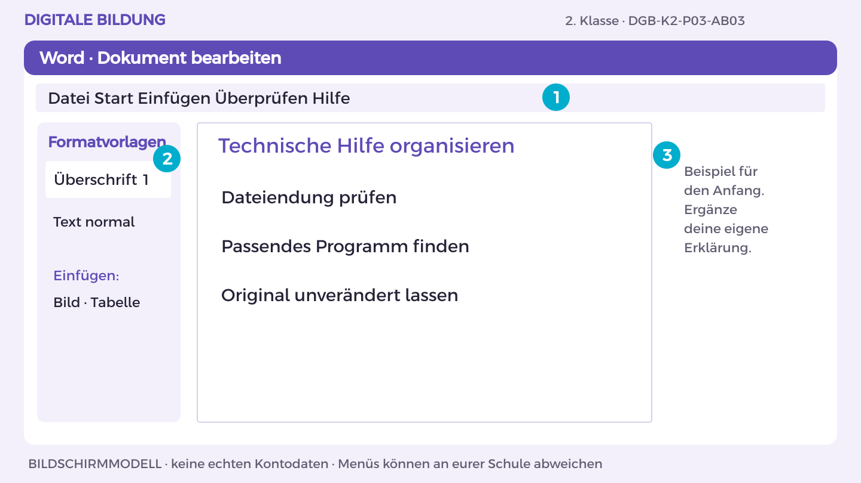
THEMA 3 · AB 3 · ZUERST ANSEHEN
2. Klasse · Digitale Grundbildung
50
Notes:
Materialgrundlage: DGB-Arbeitsheft und Lehrpersonenhandbuch, 2. Klasse, Fassung 3.0.
Lehrplan: BGBl. II Nr. 267/2022, Fachlehrplan Digitale Grundbildung. Referenzcodes sind interne Kennungen.
Kompetenzbezug:
2O3: geeignete Software (auch freie Software) auswählen und bedienen, um unterschiedliche Aufgaben auszuführen.
2H1: darstellen, wie Hardware und Software als System zusammenarbeiten, um Aufgaben zu bewältigen.
DGB-K2-P03-AB03 · Vormachen und Nachmachen
Beschriftetes Bildschirmmodell für die Übung, kein Screenshot eines echten Kontos. Menübezeichnungen können je nach Schulkonfiguration abweichen.
Quellen (04.10.2026): https://support.microsoft.com/de-de/word/basic-tasks-in-word-for-the-web
1. Öffne OneDrive und den Themenordner 03_Schutzplan. Öffne deine Themen-Datei oder erstelle sie über Neu > Word-Dokument.
2. Schreibe die Überschrift „Technische Hilfe organisieren“. Markiere sie und wähle Start > Formatvorlagen > Überschrift 1.
3. Beginne mit dem Beispiel: „Dateiendung prüfen“. Ergänze darunter eine Begründung aus der Materialkarte.
4. Bearbeite jetzt Aufgabe A und B. Trenne im Dokument Aussage, Beleg und offene Frage; nutze Einfügen > Tabelle für Vergleiche.
5. Prüfe mit einer anderen Person die fachliche Aussage. Speichere in OneDrive unter K2_Schutzplan_Kennung; halte deinen eigenen Beitrag fest.
Prüfung: Ich finde meinen eigenen Beitrag in der Datei und kann ihn anhand der Materialkarte erklären.
Führen Sie jeden Schritt auf dem schulischen Demo-Konto vor. Danach führt jedes Kind am eigenen Laptop aus; Partner*innen geben Hinweise. Kein echtes Passwort projizieren.
Erwartung: Geeignetes Programm auswählen; Umbenennen einer Endung konvertiert keine Datei. Supportmeldung enthält keine Passwörter.

Slide 51
THEMA 3 · AB 3 · GEMEINSAM NACHMACHEN
Technische Hilfe organisieren
01
Öffne OneDrive und den Themenordner 03_Schutzplan. Öffne deine Themen-Datei oder erstelle sie über Neu > Word-Dokument.
02
Schreibe die Überschrift „Technische Hilfe organisieren“. Markiere sie und wähle Start > Formatvorlagen > Überschrift 1.
03
Beginne mit dem Beispiel: „Dateiendung prüfen“. Ergänze darunter eine Begründung aus der Materialkarte.
04
Bearbeite jetzt Aufgabe A und B. Trenne im Dokument Aussage, Beleg und offene Frage; nutze Einfügen > Tabelle für Vergleiche.
05
Prüfe mit einer anderen Person die fachliche Aussage. Speichere in OneDrive unter K2_Schutzplan_Kennung; halte deinen eigenen Beitrag fest.
2. Klasse · Digitale Grundbildung
51
Notes:
Materialgrundlage: DGB-Arbeitsheft und Lehrpersonenhandbuch, 2. Klasse, Fassung 3.0.
Lehrplan: BGBl. II Nr. 267/2022, Fachlehrplan Digitale Grundbildung. Referenzcodes sind interne Kennungen.
Kompetenzbezug:
2O3: geeignete Software (auch freie Software) auswählen und bedienen, um unterschiedliche Aufgaben auszuführen.
2H1: darstellen, wie Hardware und Software als System zusammenarbeiten, um Aufgaben zu bewältigen.
DGB-K2-P03-AB03 · Vormachen und Nachmachen
Beschriftetes Bildschirmmodell für die Übung, kein Screenshot eines echten Kontos. Menübezeichnungen können je nach Schulkonfiguration abweichen.
Quellen (04.10.2026): https://support.microsoft.com/de-de/word/basic-tasks-in-word-for-the-web
1. Öffne OneDrive und den Themenordner 03_Schutzplan. Öffne deine Themen-Datei oder erstelle sie über Neu > Word-Dokument.
2. Schreibe die Überschrift „Technische Hilfe organisieren“. Markiere sie und wähle Start > Formatvorlagen > Überschrift 1.
3. Beginne mit dem Beispiel: „Dateiendung prüfen“. Ergänze darunter eine Begründung aus der Materialkarte.
4. Bearbeite jetzt Aufgabe A und B. Trenne im Dokument Aussage, Beleg und offene Frage; nutze Einfügen > Tabelle für Vergleiche.
5. Prüfe mit einer anderen Person die fachliche Aussage. Speichere in OneDrive unter K2_Schutzplan_Kennung; halte deinen eigenen Beitrag fest.
Prüfung: Ich finde meinen eigenen Beitrag in der Datei und kann ihn anhand der Materialkarte erklären.
Führen Sie jeden Schritt auf dem schulischen Demo-Konto vor. Danach führt jedes Kind am eigenen Laptop aus; Partner*innen geben Hinweise. Kein echtes Passwort projizieren.
Erwartung: Geeignetes Programm auswählen; Umbenennen einer Endung konvertiert keine Datei. Supportmeldung enthält keine Passwörter.

Slide 52
THEMA 3 · ARBEITSBLATT 3 · 50 MINUTEN
Technische Hilfe organisieren
A
Bearbeite den Dateifall: Prüfe Endung, geeignetes Programm und eine lokale Hilfe. Verändere die Originaldatei nicht.
B
Schreibe eine Supportmeldung mit Gerät, Problem, erwartetem Ergebnis und bereits getesteten Schritten.
Zum Nachdenken
Warum hilft „Die Datei ist kaputt“ allein wenig?
2. Klasse · Digitale Grundbildung
52
Notes:
Materialgrundlage: DGB-Arbeitsheft und Lehrpersonenhandbuch, 2. Klasse, Fassung 3.0.
Lehrplan: BGBl. II Nr. 267/2022, Fachlehrplan Digitale Grundbildung. Referenzcodes sind interne Kennungen.
Kompetenzbezug:
2O3: geeignete Software (auch freie Software) auswählen und bedienen, um unterschiedliche Aufgaben auszuführen.
2H1: darstellen, wie Hardware und Software als System zusammenarbeiten, um Aufgaben zu bewältigen.
DGB-K2-P03-AB03
Auftrag A: Bearbeite den Dateifall: Prüfe Endung, geeignetes Programm und eine lokale Hilfe. Verändere die Originaldatei nicht.
Auftrag B: Schreibe eine Supportmeldung mit Gerät, Problem, erwartetem Ergebnis und bereits getesteten Schritten.
Erwartungshorizont: Geeignetes Programm auswählen; Umbenennen einer Endung konvertiert keine Datei. Supportmeldung enthält keine Passwörter.
Hilfe: Eine Dateiendung gibt Hinweise auf das Format, ist aber kein Sicherheitsnachweis.
Reflexion: Warum hilft „Die Datei ist kaputt“ allein wenig?
Erweiterung: Ergänze einen datensparsamen Screenshot als mögliche Hilfe.
Freigabe: Beide Teilaufgaben zeigen lassen und individuellen fachlichen Kern gemäß Erwartungshorizont erfragen. Praktische Handlung tatsächlich beobachten.
Zeitvorschlag: 5 Minuten Einstieg, 30 Minuten Arbeit, 10 Minuten Prüfung und Reflexion, 5 Minuten Sicherung/Freigabe.

Slide 53
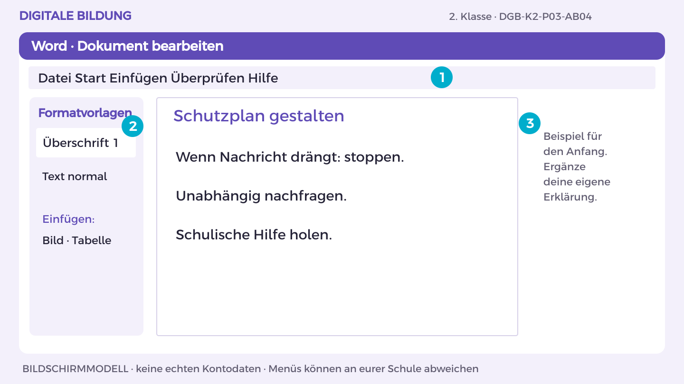
THEMA 3 · AB 4 · ZUERST ANSEHEN
2. Klasse · Digitale Grundbildung
53
Notes:
Materialgrundlage: DGB-Arbeitsheft und Lehrpersonenhandbuch, 2. Klasse, Fassung 3.0.
Lehrplan: BGBl. II Nr. 267/2022, Fachlehrplan Digitale Grundbildung. Referenzcodes sind interne Kennungen.
Kompetenzbezug:
2P4: visuelle/audiovisuelle/auditive Inhalte erzeugen, adaptieren und analysieren. Sie können Möglichkeiten der Veröffentlichung benennen.
2O1: Möglichkeiten bewerten, wie die Zugänglichkeit und Nutzbarkeit von Technologieprodukten für unterschiedliche Bedürfnisse von Nutzerinnen und Nutzer verbessert werden kann.
DGB-K2-P03-AB04 · Vormachen und Nachmachen
Beschriftetes Bildschirmmodell für die Übung, kein Screenshot eines echten Kontos. Menübezeichnungen können je nach Schulkonfiguration abweichen.
Quellen (04.10.2026): https://support.microsoft.com/de-de/word/basic-tasks-in-word-for-the-web
1. Öffne OneDrive und den Themenordner 03_Schutzplan. Öffne deine Themen-Datei oder erstelle sie über Neu > Word-Dokument.
2. Schreibe die Überschrift „Schutzplan gestalten“. Markiere sie und wähle Start > Formatvorlagen > Überschrift 1.
3. Beginne mit dem Beispiel: „Wenn Nachricht drängt: stoppen.“. Ergänze darunter eine Begründung aus der Materialkarte.
4. Bearbeite jetzt Aufgabe A und B. Trenne im Dokument Aussage, Beleg und offene Frage; nutze Einfügen > Tabelle für Vergleiche.
5. Prüfe mit einer anderen Person die fachliche Aussage. Speichere in OneDrive unter K2_Schutzplan_Kennung; halte deinen eigenen Beitrag fest.
Prüfung: Ich finde meinen eigenen Beitrag in der Datei und kann ihn anhand der Materialkarte erklären.
Führen Sie jeden Schritt auf dem schulischen Demo-Konto vor. Danach führt jedes Kind am eigenen Laptop aus; Partner*innen geben Hinweise. Kein echtes Passwort projizieren.
Erwartung: Plan ist praktisch nutzbar und nennt Hilfeweg, nicht nur Verbote.

Slide 54
THEMA 3 · AB 4 · GEMEINSAM NACHMACHEN
Schutzplan gestalten
01
Öffne OneDrive und den Themenordner 03_Schutzplan. Öffne deine Themen-Datei oder erstelle sie über Neu > Word-Dokument.
02
Schreibe die Überschrift „Schutzplan gestalten“. Markiere sie und wähle Start > Formatvorlagen > Überschrift 1.
03
Beginne mit dem Beispiel: „Wenn Nachricht drängt: stoppen.“. Ergänze darunter eine Begründung aus der Materialkarte.
04
Bearbeite jetzt Aufgabe A und B. Trenne im Dokument Aussage, Beleg und offene Frage; nutze Einfügen > Tabelle für Vergleiche.
05
Prüfe mit einer anderen Person die fachliche Aussage. Speichere in OneDrive unter K2_Schutzplan_Kennung; halte deinen eigenen Beitrag fest.
2. Klasse · Digitale Grundbildung
54
Notes:
Materialgrundlage: DGB-Arbeitsheft und Lehrpersonenhandbuch, 2. Klasse, Fassung 3.0.
Lehrplan: BGBl. II Nr. 267/2022, Fachlehrplan Digitale Grundbildung. Referenzcodes sind interne Kennungen.
Kompetenzbezug:
2P4: visuelle/audiovisuelle/auditive Inhalte erzeugen, adaptieren und analysieren. Sie können Möglichkeiten der Veröffentlichung benennen.
2O1: Möglichkeiten bewerten, wie die Zugänglichkeit und Nutzbarkeit von Technologieprodukten für unterschiedliche Bedürfnisse von Nutzerinnen und Nutzer verbessert werden kann.
DGB-K2-P03-AB04 · Vormachen und Nachmachen
Beschriftetes Bildschirmmodell für die Übung, kein Screenshot eines echten Kontos. Menübezeichnungen können je nach Schulkonfiguration abweichen.
Quellen (04.10.2026): https://support.microsoft.com/de-de/word/basic-tasks-in-word-for-the-web
1. Öffne OneDrive und den Themenordner 03_Schutzplan. Öffne deine Themen-Datei oder erstelle sie über Neu > Word-Dokument.
2. Schreibe die Überschrift „Schutzplan gestalten“. Markiere sie und wähle Start > Formatvorlagen > Überschrift 1.
3. Beginne mit dem Beispiel: „Wenn Nachricht drängt: stoppen.“. Ergänze darunter eine Begründung aus der Materialkarte.
4. Bearbeite jetzt Aufgabe A und B. Trenne im Dokument Aussage, Beleg und offene Frage; nutze Einfügen > Tabelle für Vergleiche.
5. Prüfe mit einer anderen Person die fachliche Aussage. Speichere in OneDrive unter K2_Schutzplan_Kennung; halte deinen eigenen Beitrag fest.
Prüfung: Ich finde meinen eigenen Beitrag in der Datei und kann ihn anhand der Materialkarte erklären.
Führen Sie jeden Schritt auf dem schulischen Demo-Konto vor. Danach führt jedes Kind am eigenen Laptop aus; Partner*innen geben Hinweise. Kein echtes Passwort projizieren.
Erwartung: Plan ist praktisch nutzbar und nennt Hilfeweg, nicht nur Verbote.

Slide 55
THEMA 3 · ARBEITSBLATT 4 · 50 MINUTEN
Schutzplan gestalten
A
Erstelle zwei Seiten: Nachricht prüfen; Alltag und technische Hilfe. Formuliere fünf konkrete Handlungen.
B
Prüfe den Plan auf verständliche Sprache und gut lesbare Gestaltung. Lass eine andere Person eine Handlung erklären.
Zum Nachdenken
Welche Handlung könntest du in einer Stresssituation behalten?
2. Klasse · Digitale Grundbildung
55
Notes:
Materialgrundlage: DGB-Arbeitsheft und Lehrpersonenhandbuch, 2. Klasse, Fassung 3.0.
Lehrplan: BGBl. II Nr. 267/2022, Fachlehrplan Digitale Grundbildung. Referenzcodes sind interne Kennungen.
Kompetenzbezug:
2P4: visuelle/audiovisuelle/auditive Inhalte erzeugen, adaptieren und analysieren. Sie können Möglichkeiten der Veröffentlichung benennen.
2O1: Möglichkeiten bewerten, wie die Zugänglichkeit und Nutzbarkeit von Technologieprodukten für unterschiedliche Bedürfnisse von Nutzerinnen und Nutzer verbessert werden kann.
DGB-K2-P03-AB04
Auftrag A: Erstelle zwei Seiten: Nachricht prüfen; Alltag und technische Hilfe. Formuliere fünf konkrete Handlungen.
Auftrag B: Prüfe den Plan auf verständliche Sprache und gut lesbare Gestaltung. Lass eine andere Person eine Handlung erklären.
Erwartungshorizont: Plan ist praktisch nutzbar und nennt Hilfeweg, nicht nur Verbote.
Hilfe: Beginne Handlungen mit einem Verb, etwa „Prüfe“ oder „Frage“.
Reflexion: Welche Handlung könntest du in einer Stresssituation behalten?
Erweiterung: Fasse den wichtigsten Ablauf in drei Schritten zusammen.
Freigabe: Beide Teilaufgaben zeigen lassen und individuellen fachlichen Kern gemäß Erwartungshorizont erfragen. Praktische Handlung tatsächlich beobachten.
Zeitvorschlag: 5 Minuten Einstieg, 30 Minuten Arbeit, 10 Minuten Prüfung und Reflexion, 5 Minuten Sicherung/Freigabe.

Slide 56

THEMA 3 · AB 5 · ZUERST ANSEHEN
2. Klasse · Digitale Grundbildung
56
Notes:
Materialgrundlage: DGB-Arbeitsheft und Lehrpersonenhandbuch, 2. Klasse, Fassung 3.0.
Lehrplan: BGBl. II Nr. 267/2022, Fachlehrplan Digitale Grundbildung. Referenzcodes sind interne Kennungen.
Kompetenzbezug:
2K2: Kommunikationsmedien nach ihrer Verwendung unterscheiden und Einflüsse auf das eigene Lebensumfeld und die Gesellschaft aufzeigen. Sie können Möglichkeiten der Meinungsbildung und Manipulation beschreiben.
2H4: zwischen digitalen Angeboten und eigenen Bedürfnissen abwägen und persönliche Handlungsmöglichkeiten unter Berücksichtigung gesundheitlicher und ökologischer Aspekte gestalten.
2P4: visuelle/audiovisuelle/auditive Inhalte erzeugen, adaptieren und analysieren. Sie können Möglichkeiten der Veröffentlichung benennen.
DGB-K2-P03-AB05 · Vormachen und Nachmachen
Beschriftetes Bildschirmmodell für die Übung, kein Screenshot eines echten Kontos. Menübezeichnungen können je nach Schulkonfiguration abweichen.
Quellen (04.10.2026): https://support.microsoft.com/de-de/word/basic-tasks-in-word-for-the-web
1. Öffne K2_Schutzplan_Kennung in OneDrive. Vergleiche das Ergebnis mit Aufgabe A und B.
2. Lass eine andere Person genau den im Arbeitsblatt genannten Test ausführen. Notiere eine Beobachtung, verbessere die Stelle.
3. Für Word/PowerPoint: Datei > Exportieren oder Speichern unter > Als PDF herunterladen. Öffne die PDF und prüfe Seiten, Bilder und Text.
4. Lade die PDF in deinen OneDrive-Themenordner hoch. Nutze den vereinbarten geschützten Link- oder persönlichen Abgabeordnerweg.
5. Lass die Lehrperson die richtige Endfassung mit ihrem Konto öffnen. Dokumentiere Dateiname, Datum, eigenen Beitrag und nächsten Schritt.
Prüfung: Endfassung lesbar, eigener Beitrag erklärt, Zugriff der Lehrperson tatsächlich geprüft.
Führen Sie jeden Schritt auf dem schulischen Demo-Konto vor. Danach führt jedes Kind am eigenen Laptop aus; Partner*innen geben Hinweise. Kein echtes Passwort projizieren.
Erwartung: Vorauszahlung und unerwarteter Gewinn sind Warnsignale; keine reale Zahlung oder Kontaktaufnahme.

Slide 57
THEMA 3 · AB 5 · GEMEINSAM NACHMACHEN
Fallwechsel und Abgabe
01
Öffne K2_Schutzplan_Kennung in OneDrive. Vergleiche das Ergebnis mit Aufgabe A und B.
02
Lass eine andere Person genau den im Arbeitsblatt genannten Test ausführen. Notiere eine Beobachtung, verbessere die Stelle.
03
Für Word/PowerPoint: Datei > Exportieren oder Speichern unter > Als PDF herunterladen. Öffne die PDF und prüfe Seiten, Bilder und Text.
04
Lade die PDF in deinen OneDrive-Themenordner hoch. Nutze den vereinbarten geschützten Link- oder persönlichen Abgabeordnerweg.
05
Lass die Lehrperson die richtige Endfassung mit ihrem Konto öffnen. Dokumentiere Dateiname, Datum, eigenen Beitrag und nächsten Schritt.
2. Klasse · Digitale Grundbildung
57
Notes:
Materialgrundlage: DGB-Arbeitsheft und Lehrpersonenhandbuch, 2. Klasse, Fassung 3.0.
Lehrplan: BGBl. II Nr. 267/2022, Fachlehrplan Digitale Grundbildung. Referenzcodes sind interne Kennungen.
Kompetenzbezug:
2K2: Kommunikationsmedien nach ihrer Verwendung unterscheiden und Einflüsse auf das eigene Lebensumfeld und die Gesellschaft aufzeigen. Sie können Möglichkeiten der Meinungsbildung und Manipulation beschreiben.
2H4: zwischen digitalen Angeboten und eigenen Bedürfnissen abwägen und persönliche Handlungsmöglichkeiten unter Berücksichtigung gesundheitlicher und ökologischer Aspekte gestalten.
2P4: visuelle/audiovisuelle/auditive Inhalte erzeugen, adaptieren und analysieren. Sie können Möglichkeiten der Veröffentlichung benennen.
DGB-K2-P03-AB05 · Vormachen und Nachmachen
Beschriftetes Bildschirmmodell für die Übung, kein Screenshot eines echten Kontos. Menübezeichnungen können je nach Schulkonfiguration abweichen.
Quellen (04.10.2026): https://support.microsoft.com/de-de/word/basic-tasks-in-word-for-the-web
1. Öffne K2_Schutzplan_Kennung in OneDrive. Vergleiche das Ergebnis mit Aufgabe A und B.
2. Lass eine andere Person genau den im Arbeitsblatt genannten Test ausführen. Notiere eine Beobachtung, verbessere die Stelle.
3. Für Word/PowerPoint: Datei > Exportieren oder Speichern unter > Als PDF herunterladen. Öffne die PDF und prüfe Seiten, Bilder und Text.
4. Lade die PDF in deinen OneDrive-Themenordner hoch. Nutze den vereinbarten geschützten Link- oder persönlichen Abgabeordnerweg.
5. Lass die Lehrperson die richtige Endfassung mit ihrem Konto öffnen. Dokumentiere Dateiname, Datum, eigenen Beitrag und nächsten Schritt.
Prüfung: Endfassung lesbar, eigener Beitrag erklärt, Zugriff der Lehrperson tatsächlich geprüft.
Führen Sie jeden Schritt auf dem schulischen Demo-Konto vor. Danach führt jedes Kind am eigenen Laptop aus; Partner*innen geben Hinweise. Kein echtes Passwort projizieren.
Erwartung: Vorauszahlung und unerwarteter Gewinn sind Warnsignale; keine reale Zahlung oder Kontaktaufnahme.

Slide 58
THEMA 3 · ARBEITSBLATT 5 · 50 MINUTEN
Fallwechsel und Abgabe
A
Prüfe den neuen Fall: „Du hast gewonnen. Zahle zuerst eine Gebühr.“ Wende deinen Plan an.
B
Überarbeite und exportiere den Schutzplan. Erkläre, welche Regel Gesundheit und welche Ressourcen betrifft.
Zum Nachdenken
Welche Regel lässt sich auf beide Nachrichten anwenden?
2. Klasse · Digitale Grundbildung
58
Notes:
Materialgrundlage: DGB-Arbeitsheft und Lehrpersonenhandbuch, 2. Klasse, Fassung 3.0.
Lehrplan: BGBl. II Nr. 267/2022, Fachlehrplan Digitale Grundbildung. Referenzcodes sind interne Kennungen.
Kompetenzbezug:
2K2: Kommunikationsmedien nach ihrer Verwendung unterscheiden und Einflüsse auf das eigene Lebensumfeld und die Gesellschaft aufzeigen. Sie können Möglichkeiten der Meinungsbildung und Manipulation beschreiben.
2H4: zwischen digitalen Angeboten und eigenen Bedürfnissen abwägen und persönliche Handlungsmöglichkeiten unter Berücksichtigung gesundheitlicher und ökologischer Aspekte gestalten.
2P4: visuelle/audiovisuelle/auditive Inhalte erzeugen, adaptieren und analysieren. Sie können Möglichkeiten der Veröffentlichung benennen.
DGB-K2-P03-AB05
Auftrag A: Prüfe den neuen Fall: „Du hast gewonnen. Zahle zuerst eine Gebühr.“ Wende deinen Plan an.
Auftrag B: Überarbeite und exportiere den Schutzplan. Erkläre, welche Regel Gesundheit und welche Ressourcen betrifft.
Erwartungshorizont: Vorauszahlung und unerwarteter Gewinn sind Warnsignale; keine reale Zahlung oder Kontaktaufnahme.
Hilfe: Prüfe, was die Nachricht von dir verlangt und wie du sie unabhängig verifizieren könntest.
Reflexion: Welche Regel lässt sich auf beide Nachrichten anwenden?
Erweiterung: Erkläre eine Grenze deines Schutzplans.
Freigabe: Beide Teilaufgaben zeigen lassen und individuellen fachlichen Kern gemäß Erwartungshorizont erfragen. Praktische Handlung tatsächlich beobachten.
Zeitvorschlag: 5 Minuten Einstieg, 30 Minuten Arbeit, 10 Minuten Prüfung und Reflexion, 5 Minuten Sicherung/Freigabe.

Slide 59
THEMA 3 · ABSCHLUSS
Ergebnisrunde
Markierte Nachricht und begründeter sicherer Reaktionsweg.
Konkrete Entscheidungen zu Pausen, Benachrichtigungen und längerer Nutzung.
Supportmeldung mit Soll, Ist und bereits versuchten Schritten.
Mein Beispiel · meine Erklärung · mein nächster Versuch
Wo außerhalb dieser Übung könnte dir das helfen? Nenne eine Situation und einen passenden nächsten Schritt.
2. Klasse · Digitale Grundbildung
59
Notes:
Materialgrundlage: DGB-Arbeitsheft und Lehrpersonenhandbuch, 2. Klasse, Fassung 3.0.
Lehrplan: BGBl. II Nr. 267/2022, Fachlehrplan Digitale Grundbildung. Referenzcodes sind interne Kennungen.
Kompetenzbezug:
2K2: Kommunikationsmedien nach ihrer Verwendung unterscheiden und Einflüsse auf das eigene Lebensumfeld und die Gesellschaft aufzeigen. Sie können Möglichkeiten der Meinungsbildung und Manipulation beschreiben.
2H4: zwischen digitalen Angeboten und eigenen Bedürfnissen abwägen und persönliche Handlungsmöglichkeiten unter Berücksichtigung gesundheitlicher und ökologischer Aspekte gestalten.
2O4: an interdisziplinären Beispielen aufzeigen, inwieweit das Digitale im Vergleich zum Analogen das eigene Leben, die Gesellschaft oder Umwelt verändert. Sie können erkennen, dass Medien und Technologien nie „neutral“ sind.
2O3: geeignete Software (auch freie Software) auswählen und bedienen, um unterschiedliche Aufgaben auszuführen.
2H1: darstellen, wie Hardware und Software als System zusammenarbeiten, um Aufgaben zu bewältigen.
2P4: visuelle/audiovisuelle/auditive Inhalte erzeugen, adaptieren und analysieren. Sie können Möglichkeiten der Veröffentlichung benennen.
2O1: Möglichkeiten bewerten, wie die Zugänglichkeit und Nutzbarkeit von Technologieprodukten für unterschiedliche Bedürfnisse von Nutzerinnen und Nutzer verbessert werden kann.
Endprodukt: Ein zweiseitiger Schutzplan als PDF mit Fallprüfung und fünf konkreten Handlungen.
Abschlusskriterium: Vorauszahlung und unerwarteter Gewinn sind Warnsignale; keine reale Zahlung oder Kontaktaufnahme.
Ergebnisrunde moderieren: Jede Person zeigt und erklärt eine eigene Entscheidung oder praktische Handlung. Kriterien fachliche Richtigkeit, Anwendung/Funktion, Verantwortung/Verständlichkeit, individueller Prozess. Keine Kompetenz allein aus einer Dateiablage ableiten.
Die Illustration auf der Themastartfolie ist nur eine mögliche Darstellungsform. Funktionsfähige Programme und praktische Nachweise bleiben erforderlich.

Slide 60
THEMA 4 · DEIN ALLTAG
Werbung fair gestalten
Für eine kostenlose Tauschaktion sollen andere erfahren, wann und wo sie stattfindet. Wie macht man neugierig, ohne mit falschen Versprechen zu locken? Du untersuchst zwei erfundene Werbetricks und gestaltest eine faire Einladung. Andere testen anschließend, ob sie die wichtigen Angaben schnell finden und die Bedingungen verstehen.
Dein erster Versuch
Vergleiche „Nur noch 2 Plätze!“ mit „Bücher und Spiele tauschen, Samstag 10–12 Uhr, kostenlos“. Welche Angaben helfen dir bei einer Entscheidung? Welche Behauptung müsstest du prüfen?
2. Klasse · Digitale Grundbildung
60
Notes:
Materialgrundlage: DGB-Arbeitsheft und Lehrpersonenhandbuch, 2. Klasse, Fassung 3.0.
Lehrplan: BGBl. II Nr. 267/2022, Fachlehrplan Digitale Grundbildung. Referenzcodes sind interne Kennungen.
Kompetenzbezug:
2K3: den Begriff „Social Media“ erklären und verstehen, welche Interessen das anbietende Unternehmen hat.
2O2: Interessen und Bedingungen der Medienproduktion und der Veröffentlichung sowie des Medienkonsums analysieren.
2O4: an interdisziplinären Beispielen aufzeigen, inwieweit das Digitale im Vergleich zum Analogen das eigene Leben, die Gesellschaft oder Umwelt verändert. Sie können erkennen, dass Medien und Technologien nie „neutral“ sind.
2K2: Kommunikationsmedien nach ihrer Verwendung unterscheiden und Einflüsse auf das eigene Lebensumfeld und die Gesellschaft aufzeigen. Sie können Möglichkeiten der Meinungsbildung und Manipulation beschreiben.
2P4: visuelle/audiovisuelle/auditive Inhalte erzeugen, adaptieren und analysieren. Sie können Möglichkeiten der Veröffentlichung benennen.
2O3: geeignete Software (auch freie Software) auswählen und bedienen, um unterschiedliche Aufgaben auszuführen.
2I3: Lizenzmodelle, insb. offene (Creative Commons, Open Educational Resources, Open Source), benennen, erklären und anwenden.
2O1: Möglichkeiten bewerten, wie die Zugänglichkeit und Nutzbarkeit von Technologieprodukten für unterschiedliche Bedürfnisse von Nutzerinnen und Nutzer verbessert werden kann.
Orientierung: Der Gestaltungsanlass folgt aus einer Informationsaufgabe. Vor dem Layout untersuchen die Lernenden, was eine faire Entscheidung ermöglicht. Der Lesetest liefert einen konkreten Nachweis für Verständlichkeit und verhindert, dass allein dekorative Gestaltung zählt.
Vorbereitung: Text- oder Layoutprogramm und eigene Bildmotive genügen. Aktion ausdrücklich als erfunden kennzeichnen. Kein realer Termin und keine Veröffentlichung sind nötig. Auf jedem Laptop den gezeigten Weg prüfen; Ordner Digitale_Grundbildung/Klasse_2/04_Tauschplakat vorbereiten. Datei K2_Tauschplakat_Kennung verwenden. Bei Abweichungen Menübezeichnung auf der Schulstart-Karte notieren.
Erste Unterrichtseinheit: 0–5 Alltagssituation und ersten Versuch gemeinsam lesen. Vergleiche „Nur noch 2 Plätze!“ mit „Bücher und Spiele tauschen, Samstag 10–12 Uhr, kostenlos“. Welche Angaben helfen dir bei einer Entscheidung? Welche Behauptung müsstest du prüfen? / 5–10 Beobachtungen sammeln. Die Lernziele in eigenen Worten erklären lassen; offene Begriffe anhand der Materialkarte klären. / 10–35 Die beiden Aufgaben von Arbeitsblatt 1 bearbeiten lassen. Bedienung und Erklärung im Team wechseln. Bei Bedarf den Hilfehinweis nutzen. / 35–45 Zwei unterschiedliche Lösungswege vergleichen. Erklärung eines möglichen Geschäftsmodells und einer personalisierten Anzeige. / 45–50 Jede Person nennt eine gelungene Handlung und einen nächsten Versuch. Beobachtung und passende Aufgabenkennung kurz im Lernnachweis festhalten.

Slide 61

THEMA 4 · 5 UNTERRICHTSEINHEITEN
Werbung fair gestalten
Das kannst du danach
Ich kann wirtschaftliche Interessen hinter Medienangeboten beschreiben.
Ich kann irreführende Werbemittel erkennen und fair umformulieren.
Ich kann eine lesbare Information für eine bestimmte Zielgruppe gestalten.
Illustrative Gestaltungsidee, keine Musterlösung.
Inhalte und Diagramme sind schematisch.
So wird dein Können sichtbar
Ein Informationsplakat als PDF für eine fiktive kostenlose Tauschaktion.
2. Klasse · Digitale Grundbildung
61
Notes:
Materialgrundlage: DGB-Arbeitsheft und Lehrpersonenhandbuch, 2. Klasse, Fassung 3.0.
Lehrplan: BGBl. II Nr. 267/2022, Fachlehrplan Digitale Grundbildung. Referenzcodes sind interne Kennungen.
Kompetenzbezug:
2K3: den Begriff „Social Media“ erklären und verstehen, welche Interessen das anbietende Unternehmen hat.
2O2: Interessen und Bedingungen der Medienproduktion und der Veröffentlichung sowie des Medienkonsums analysieren.
2O4: an interdisziplinären Beispielen aufzeigen, inwieweit das Digitale im Vergleich zum Analogen das eigene Leben, die Gesellschaft oder Umwelt verändert. Sie können erkennen, dass Medien und Technologien nie „neutral“ sind.
2K2: Kommunikationsmedien nach ihrer Verwendung unterscheiden und Einflüsse auf das eigene Lebensumfeld und die Gesellschaft aufzeigen. Sie können Möglichkeiten der Meinungsbildung und Manipulation beschreiben.
2P4: visuelle/audiovisuelle/auditive Inhalte erzeugen, adaptieren und analysieren. Sie können Möglichkeiten der Veröffentlichung benennen.
2O3: geeignete Software (auch freie Software) auswählen und bedienen, um unterschiedliche Aufgaben auszuführen.
2I3: Lizenzmodelle, insb. offene (Creative Commons, Open Educational Resources, Open Source), benennen, erklären und anwenden.
2O1: Möglichkeiten bewerten, wie die Zugänglichkeit und Nutzbarkeit von Technologieprodukten für unterschiedliche Bedürfnisse von Nutzerinnen und Nutzer verbessert werden kann.
Ziel: Du erkennst wirtschaftliche Interessen und gestaltest eine faire Information.
Endprodukt: Ein Informationsplakat als PDF für eine fiktive kostenlose Tauschaktion.
Vorbereitung: Eigener Laptop, Internetzugang und Microsoft 365 im Browser mit dem von der Schule bereitgestellten Konto. Gezeigter Geräteweg: Windows 11. PowerPoint. Ablage und Abgabe: OneDrive.
Bild: mit dem integrierten Bildgenerator erstelltes illustratives Ergebnisbeispiel. Bildgestaltung ist nicht verbindlich. Kernfrage: Woran lässt sich das erwartete Ergebnis erkennen?

Slide 62
THEMA 4 · VORBEREITUNG
Material für das Thema
Eigener Laptop, Internetzugang und Microsoft 365 im Browser mit dem von der Schule bereitgestellten Konto. Gezeigter Geräteweg: Windows 11. PowerPoint. Ablage und Abgabe: OneDrive.
Fiktive Tauschaktion: Samstag, 10–12 Uhr, Gemeinschaftsraum; Bücher und Spiele tauschen, Teilnahme kostenlos, kein Kauf nötig. Fiktive Werbung A: „Nur noch 2 Plätze! Jetzt klicken!“, obwohl unbegrenzt Platz ist. Werbung B: „Gratis-Spiel“, Zusatzkäufe verschaffen Vorteile. Ein soziales Medium ermöglicht Nutzenden, Inhalte zu erstellen, zu teilen oder miteinander zu kommunizieren. Anbieter können unter anderem durch Werbung, Abos oder Käufe verdienen.
2. Klasse · Digitale Grundbildung
62
Notes:
Materialgrundlage: DGB-Arbeitsheft und Lehrpersonenhandbuch, 2. Klasse, Fassung 3.0.
Lehrplan: BGBl. II Nr. 267/2022, Fachlehrplan Digitale Grundbildung. Referenzcodes sind interne Kennungen.
Kompetenzbezug:
2K3: den Begriff „Social Media“ erklären und verstehen, welche Interessen das anbietende Unternehmen hat.
2O2: Interessen und Bedingungen der Medienproduktion und der Veröffentlichung sowie des Medienkonsums analysieren.
2O4: an interdisziplinären Beispielen aufzeigen, inwieweit das Digitale im Vergleich zum Analogen das eigene Leben, die Gesellschaft oder Umwelt verändert. Sie können erkennen, dass Medien und Technologien nie „neutral“ sind.
2K2: Kommunikationsmedien nach ihrer Verwendung unterscheiden und Einflüsse auf das eigene Lebensumfeld und die Gesellschaft aufzeigen. Sie können Möglichkeiten der Meinungsbildung und Manipulation beschreiben.
2P4: visuelle/audiovisuelle/auditive Inhalte erzeugen, adaptieren und analysieren. Sie können Möglichkeiten der Veröffentlichung benennen.
2O3: geeignete Software (auch freie Software) auswählen und bedienen, um unterschiedliche Aufgaben auszuführen.
2I3: Lizenzmodelle, insb. offene (Creative Commons, Open Educational Resources, Open Source), benennen, erklären und anwenden.
2O1: Möglichkeiten bewerten, wie die Zugänglichkeit und Nutzbarkeit von Technologieprodukten für unterschiedliche Bedürfnisse von Nutzerinnen und Nutzer verbessert werden kann.
Vollständige Materialkarte: Fiktive Tauschaktion: Samstag, 10–12 Uhr, Gemeinschaftsraum; Bücher und Spiele tauschen, Teilnahme kostenlos, kein Kauf nötig. Fiktive Werbung A: „Nur noch 2 Plätze! Jetzt klicken!“, obwohl unbegrenzt Platz ist. Werbung B: „Gratis-Spiel“, Zusatzkäufe verschaffen Vorteile. Ein soziales Medium ermöglicht Nutzenden, Inhalte zu erstellen, zu teilen oder miteinander zu kommunizieren. Anbieter können unter anderem durch Werbung, Abos oder Käufe verdienen.
Geräte und Programme: Eigener Laptop, Internetzugang und Microsoft 365 im Browser mit dem von der Schule bereitgestellten Konto. Gezeigter Geräteweg: Windows 11. PowerPoint. Ablage und Abgabe: OneDrive.
Vor Beginn Speicherort, Abgabeweg und freigegebene Programme klären. Unterrichtsplanung: 5 Minuten Aktivierung, 30 Minuten Arbeit, 10 Minuten Prüfung/Reflexion, 5 Minuten Freigabe und Sicherung. An Lerngruppe anpassen.

Slide 63
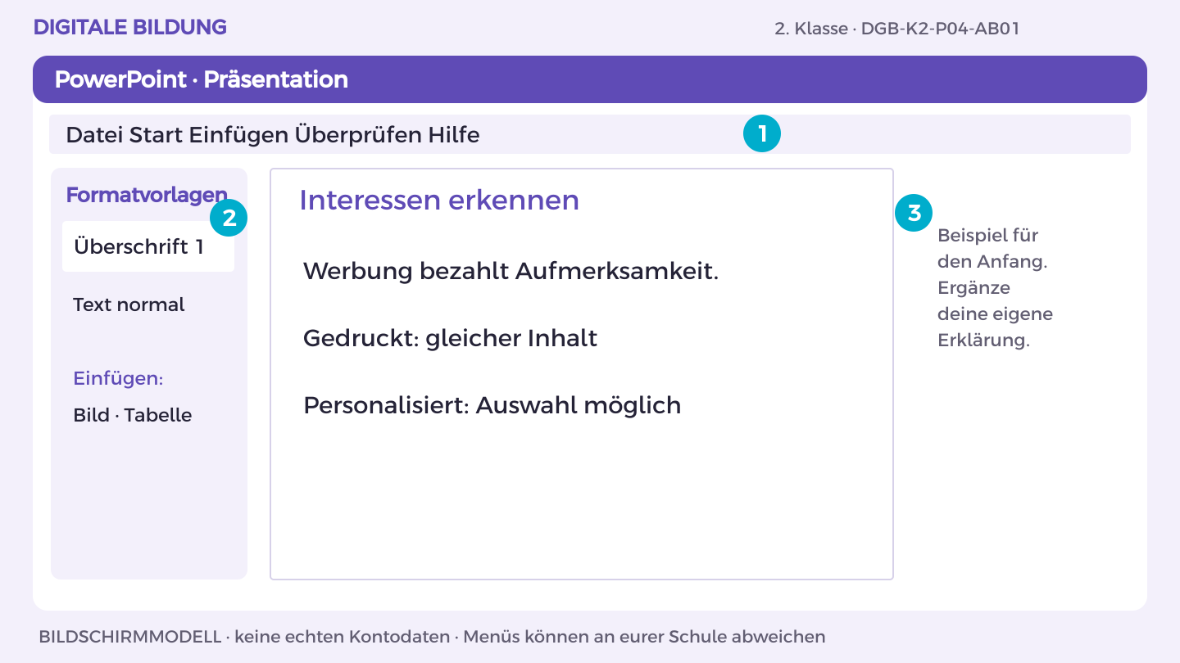
THEMA 4 · AB 1 · ZUERST ANSEHEN
2. Klasse · Digitale Grundbildung
63
Notes:
Materialgrundlage: DGB-Arbeitsheft und Lehrpersonenhandbuch, 2. Klasse, Fassung 3.0.
Lehrplan: BGBl. II Nr. 267/2022, Fachlehrplan Digitale Grundbildung. Referenzcodes sind interne Kennungen.
Kompetenzbezug:
2K3: den Begriff „Social Media“ erklären und verstehen, welche Interessen das anbietende Unternehmen hat.
2O2: Interessen und Bedingungen der Medienproduktion und der Veröffentlichung sowie des Medienkonsums analysieren.
2O4: an interdisziplinären Beispielen aufzeigen, inwieweit das Digitale im Vergleich zum Analogen das eigene Leben, die Gesellschaft oder Umwelt verändert. Sie können erkennen, dass Medien und Technologien nie „neutral“ sind.
2K2: Kommunikationsmedien nach ihrer Verwendung unterscheiden und Einflüsse auf das eigene Lebensumfeld und die Gesellschaft aufzeigen. Sie können Möglichkeiten der Meinungsbildung und Manipulation beschreiben.
DGB-K2-P04-AB01 · Vormachen und Nachmachen
Beschriftetes Bildschirmmodell für die Übung, kein Screenshot eines echten Kontos. Menübezeichnungen können je nach Schulkonfiguration abweichen.
Quellen (04.10.2026): https://support.microsoft.com/de-de/powerpoint/basic-tasks-in-powerpoint-for-the-web
1. Öffne den Themenordner in OneDrive. Wähle Neu > PowerPoint-Präsentation und benenne sie K2_Tauschplakat_Kennung.
2. Klicke in das Titelfeld und schreibe „Interessen erkennen“. Über Start > Neue Folie ergänzt du die nächste Seite.
3. Nutze Einfügen > Textfeld für „Werbung bezahlt Aufmerksamkeit.“. Weitere Inhalte stehen darunter, nicht über dem Titel.
4. Füge eigene Formen über Einfügen > Formen ein. Nutze dunkle Schrift auf hellem Grund und beschrifte jedes Bild verständlich.
5. Starte Bildschirmpräsentation > Von Anfang an. Lies vom hinteren Raum aus mit und verbessere unlesbare Stellen. Prüfe die Speicherung.
Prüfung: Titel und Inhalte sind auch aus einiger Entfernung lesbar; ich kann die Aussage erklären.
Führen Sie jeden Schritt auf dem schulischen Demo-Konto vor. Danach führt jedes Kind am eigenen Laptop aus; Partner*innen geben Hinweise. Kein echtes Passwort projizieren.
Erwartung: Geschäftsmodelle werden als Möglichkeiten dargestellt; Personalisierung ist eine gestaltete Auswahl.

Slide 64
THEMA 4 · AB 1 · GEMEINSAM NACHMACHEN
Interessen erkennen
01
Öffne den Themenordner in OneDrive. Wähle Neu > PowerPoint-Präsentation und benenne sie K2_Tauschplakat_Kennung.
02
Klicke in das Titelfeld und schreibe „Interessen erkennen“. Über Start > Neue Folie ergänzt du die nächste Seite.
03
Nutze Einfügen > Textfeld für „Werbung bezahlt Aufmerksamkeit.“. Weitere Inhalte stehen darunter, nicht über dem Titel.
04
Füge eigene Formen über Einfügen > Formen ein. Nutze dunkle Schrift auf hellem Grund und beschrifte jedes Bild verständlich.
05
Starte Bildschirmpräsentation > Von Anfang an. Lies vom hinteren Raum aus mit und verbessere unlesbare Stellen. Prüfe die Speicherung.
2. Klasse · Digitale Grundbildung
64
Notes:
Materialgrundlage: DGB-Arbeitsheft und Lehrpersonenhandbuch, 2. Klasse, Fassung 3.0.
Lehrplan: BGBl. II Nr. 267/2022, Fachlehrplan Digitale Grundbildung. Referenzcodes sind interne Kennungen.
Kompetenzbezug:
2K3: den Begriff „Social Media“ erklären und verstehen, welche Interessen das anbietende Unternehmen hat.
2O2: Interessen und Bedingungen der Medienproduktion und der Veröffentlichung sowie des Medienkonsums analysieren.
2O4: an interdisziplinären Beispielen aufzeigen, inwieweit das Digitale im Vergleich zum Analogen das eigene Leben, die Gesellschaft oder Umwelt verändert. Sie können erkennen, dass Medien und Technologien nie „neutral“ sind.
2K2: Kommunikationsmedien nach ihrer Verwendung unterscheiden und Einflüsse auf das eigene Lebensumfeld und die Gesellschaft aufzeigen. Sie können Möglichkeiten der Meinungsbildung und Manipulation beschreiben.
DGB-K2-P04-AB01 · Vormachen und Nachmachen
Beschriftetes Bildschirmmodell für die Übung, kein Screenshot eines echten Kontos. Menübezeichnungen können je nach Schulkonfiguration abweichen.
Quellen (04.10.2026): https://support.microsoft.com/de-de/powerpoint/basic-tasks-in-powerpoint-for-the-web
1. Öffne den Themenordner in OneDrive. Wähle Neu > PowerPoint-Präsentation und benenne sie K2_Tauschplakat_Kennung.
2. Klicke in das Titelfeld und schreibe „Interessen erkennen“. Über Start > Neue Folie ergänzt du die nächste Seite.
3. Nutze Einfügen > Textfeld für „Werbung bezahlt Aufmerksamkeit.“. Weitere Inhalte stehen darunter, nicht über dem Titel.
4. Füge eigene Formen über Einfügen > Formen ein. Nutze dunkle Schrift auf hellem Grund und beschrifte jedes Bild verständlich.
5. Starte Bildschirmpräsentation > Von Anfang an. Lies vom hinteren Raum aus mit und verbessere unlesbare Stellen. Prüfe die Speicherung.
Prüfung: Titel und Inhalte sind auch aus einiger Entfernung lesbar; ich kann die Aussage erklären.
Führen Sie jeden Schritt auf dem schulischen Demo-Konto vor. Danach führt jedes Kind am eigenen Laptop aus; Partner*innen geben Hinweise. Kein echtes Passwort projizieren.
Erwartung: Geschäftsmodelle werden als Möglichkeiten dargestellt; Personalisierung ist eine gestaltete Auswahl.

Slide 65
THEMA 4 · ARBEITSBLATT 1 · 50 MINUTEN
Interessen erkennen
A
Erkläre am Beispiel eines erfundenen sozialen Netzwerks, wer Inhalte erstellt, wer sie sieht und wie der Anbieter Geld verdienen könnte.
B
Vergleiche eine gedruckte Anzeige und einen personalisierten Beitrag: Wer möchte deine Aufmerksamkeit, was könnte ausgewählt werden?
Zum Nachdenken
Warum ist Aufmerksamkeit wirtschaftlich wertvoll?
2. Klasse · Digitale Grundbildung
65
Notes:
Materialgrundlage: DGB-Arbeitsheft und Lehrpersonenhandbuch, 2. Klasse, Fassung 3.0.
Lehrplan: BGBl. II Nr. 267/2022, Fachlehrplan Digitale Grundbildung. Referenzcodes sind interne Kennungen.
Kompetenzbezug:
2K3: den Begriff „Social Media“ erklären und verstehen, welche Interessen das anbietende Unternehmen hat.
2O2: Interessen und Bedingungen der Medienproduktion und der Veröffentlichung sowie des Medienkonsums analysieren.
2O4: an interdisziplinären Beispielen aufzeigen, inwieweit das Digitale im Vergleich zum Analogen das eigene Leben, die Gesellschaft oder Umwelt verändert. Sie können erkennen, dass Medien und Technologien nie „neutral“ sind.
2K2: Kommunikationsmedien nach ihrer Verwendung unterscheiden und Einflüsse auf das eigene Lebensumfeld und die Gesellschaft aufzeigen. Sie können Möglichkeiten der Meinungsbildung und Manipulation beschreiben.
DGB-K2-P04-AB01
Auftrag A: Erkläre am Beispiel eines erfundenen sozialen Netzwerks, wer Inhalte erstellt, wer sie sieht und wie der Anbieter Geld verdienen könnte.
Auftrag B: Vergleiche eine gedruckte Anzeige und einen personalisierten Beitrag: Wer möchte deine Aufmerksamkeit, was könnte ausgewählt werden?
Erwartungshorizont: Geschäftsmodelle werden als Möglichkeiten dargestellt; Personalisierung ist eine gestaltete Auswahl.
Hilfe: Unterscheide Nutzende, Werbetreibende und Plattformbetreiber.
Reflexion: Warum ist Aufmerksamkeit wirtschaftlich wertvoll?
Erweiterung: Vergleiche werbefinanziertes Angebot und Abo.
Freigabe: Beide Teilaufgaben zeigen lassen und individuellen fachlichen Kern gemäß Erwartungshorizont erfragen. Praktische Handlung tatsächlich beobachten.
Zeitvorschlag: 5 Minuten Einstieg, 30 Minuten Arbeit, 10 Minuten Prüfung und Reflexion, 5 Minuten Sicherung/Freigabe.

Slide 66
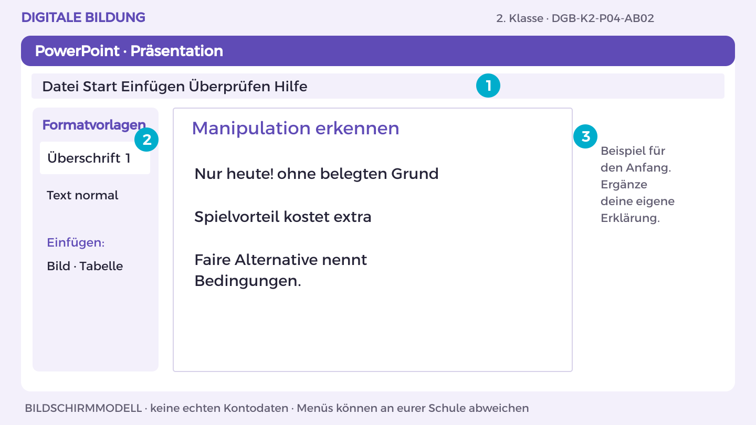
THEMA 4 · AB 2 · ZUERST ANSEHEN
2. Klasse · Digitale Grundbildung
66
Notes:
Materialgrundlage: DGB-Arbeitsheft und Lehrpersonenhandbuch, 2. Klasse, Fassung 3.0.
Lehrplan: BGBl. II Nr. 267/2022, Fachlehrplan Digitale Grundbildung. Referenzcodes sind interne Kennungen.
Kompetenzbezug:
2K2: Kommunikationsmedien nach ihrer Verwendung unterscheiden und Einflüsse auf das eigene Lebensumfeld und die Gesellschaft aufzeigen. Sie können Möglichkeiten der Meinungsbildung und Manipulation beschreiben.
2O4: an interdisziplinären Beispielen aufzeigen, inwieweit das Digitale im Vergleich zum Analogen das eigene Leben, die Gesellschaft oder Umwelt verändert. Sie können erkennen, dass Medien und Technologien nie „neutral“ sind.
2O2: Interessen und Bedingungen der Medienproduktion und der Veröffentlichung sowie des Medienkonsums analysieren.
DGB-K2-P04-AB02 · Vormachen und Nachmachen
Beschriftetes Bildschirmmodell für die Übung, kein Screenshot eines echten Kontos. Menübezeichnungen können je nach Schulkonfiguration abweichen.
Quellen (04.10.2026): https://support.microsoft.com/de-de/powerpoint/basic-tasks-in-powerpoint-for-the-web
1. Öffne den Themenordner in OneDrive. Wähle Neu > PowerPoint-Präsentation und benenne sie K2_Tauschplakat_Kennung.
2. Klicke in das Titelfeld und schreibe „Manipulation erkennen“. Über Start > Neue Folie ergänzt du die nächste Seite.
3. Nutze Einfügen > Textfeld für „Nur heute! ohne belegten Grund“. Weitere Inhalte stehen darunter, nicht über dem Titel.
4. Füge eigene Formen über Einfügen > Formen ein. Nutze dunkle Schrift auf hellem Grund und beschrifte jedes Bild verständlich.
5. Starte Bildschirmpräsentation > Von Anfang an. Lies vom hinteren Raum aus mit und verbessere unlesbare Stellen. Prüfe die Speicherung.
Prüfung: Titel und Inhalte sind auch aus einiger Entfernung lesbar; ich kann die Aussage erklären.
Führen Sie jeden Schritt auf dem schulischen Demo-Konto vor. Danach führt jedes Kind am eigenen Laptop aus; Partner*innen geben Hinweise. Kein echtes Passwort projizieren.
Erwartung: A erzeugt falschen Druck, B kann Kosten verschleiern; faire Information zeigt Bedingungen. Nicht jedes kostenlose Spiel ist pay-to-win.

Slide 67
THEMA 4 · AB 2 · GEMEINSAM NACHMACHEN
Manipulation erkennen
01
Öffne den Themenordner in OneDrive. Wähle Neu > PowerPoint-Präsentation und benenne sie K2_Tauschplakat_Kennung.
02
Klicke in das Titelfeld und schreibe „Manipulation erkennen“. Über Start > Neue Folie ergänzt du die nächste Seite.
03
Nutze Einfügen > Textfeld für „Nur heute! ohne belegten Grund“. Weitere Inhalte stehen darunter, nicht über dem Titel.
04
Füge eigene Formen über Einfügen > Formen ein. Nutze dunkle Schrift auf hellem Grund und beschrifte jedes Bild verständlich.
05
Starte Bildschirmpräsentation > Von Anfang an. Lies vom hinteren Raum aus mit und verbessere unlesbare Stellen. Prüfe die Speicherung.
2. Klasse · Digitale Grundbildung
67
Notes:
Materialgrundlage: DGB-Arbeitsheft und Lehrpersonenhandbuch, 2. Klasse, Fassung 3.0.
Lehrplan: BGBl. II Nr. 267/2022, Fachlehrplan Digitale Grundbildung. Referenzcodes sind interne Kennungen.
Kompetenzbezug:
2K2: Kommunikationsmedien nach ihrer Verwendung unterscheiden und Einflüsse auf das eigene Lebensumfeld und die Gesellschaft aufzeigen. Sie können Möglichkeiten der Meinungsbildung und Manipulation beschreiben.
2O4: an interdisziplinären Beispielen aufzeigen, inwieweit das Digitale im Vergleich zum Analogen das eigene Leben, die Gesellschaft oder Umwelt verändert. Sie können erkennen, dass Medien und Technologien nie „neutral“ sind.
2O2: Interessen und Bedingungen der Medienproduktion und der Veröffentlichung sowie des Medienkonsums analysieren.
DGB-K2-P04-AB02 · Vormachen und Nachmachen
Beschriftetes Bildschirmmodell für die Übung, kein Screenshot eines echten Kontos. Menübezeichnungen können je nach Schulkonfiguration abweichen.
Quellen (04.10.2026): https://support.microsoft.com/de-de/powerpoint/basic-tasks-in-powerpoint-for-the-web
1. Öffne den Themenordner in OneDrive. Wähle Neu > PowerPoint-Präsentation und benenne sie K2_Tauschplakat_Kennung.
2. Klicke in das Titelfeld und schreibe „Manipulation erkennen“. Über Start > Neue Folie ergänzt du die nächste Seite.
3. Nutze Einfügen > Textfeld für „Nur heute! ohne belegten Grund“. Weitere Inhalte stehen darunter, nicht über dem Titel.
4. Füge eigene Formen über Einfügen > Formen ein. Nutze dunkle Schrift auf hellem Grund und beschrifte jedes Bild verständlich.
5. Starte Bildschirmpräsentation > Von Anfang an. Lies vom hinteren Raum aus mit und verbessere unlesbare Stellen. Prüfe die Speicherung.
Prüfung: Titel und Inhalte sind auch aus einiger Entfernung lesbar; ich kann die Aussage erklären.
Führen Sie jeden Schritt auf dem schulischen Demo-Konto vor. Danach führt jedes Kind am eigenen Laptop aus; Partner*innen geben Hinweise. Kein echtes Passwort projizieren.
Erwartung: A erzeugt falschen Druck, B kann Kosten verschleiern; faire Information zeigt Bedingungen. Nicht jedes kostenlose Spiel ist pay-to-win.

Slide 68
THEMA 4 · ARBEITSBLATT 2 · 50 MINUTEN
Manipulation erkennen
A
Untersuche Werbung A und B. Beschreibe falsche Verknappung und den Vorteil durch Bezahlung im Spiel.
B
Entwirf je eine faire Alternative, die Kosten und Bedingungen klar erkennen lässt.
Zum Nachdenken
Wo endet Überzeugen und beginnt Täuschen?
2. Klasse · Digitale Grundbildung
68
Notes:
Materialgrundlage: DGB-Arbeitsheft und Lehrpersonenhandbuch, 2. Klasse, Fassung 3.0.
Lehrplan: BGBl. II Nr. 267/2022, Fachlehrplan Digitale Grundbildung. Referenzcodes sind interne Kennungen.
Kompetenzbezug:
2K2: Kommunikationsmedien nach ihrer Verwendung unterscheiden und Einflüsse auf das eigene Lebensumfeld und die Gesellschaft aufzeigen. Sie können Möglichkeiten der Meinungsbildung und Manipulation beschreiben.
2O4: an interdisziplinären Beispielen aufzeigen, inwieweit das Digitale im Vergleich zum Analogen das eigene Leben, die Gesellschaft oder Umwelt verändert. Sie können erkennen, dass Medien und Technologien nie „neutral“ sind.
2O2: Interessen und Bedingungen der Medienproduktion und der Veröffentlichung sowie des Medienkonsums analysieren.
DGB-K2-P04-AB02
Auftrag A: Untersuche Werbung A und B. Beschreibe falsche Verknappung und den Vorteil durch Bezahlung im Spiel.
Auftrag B: Entwirf je eine faire Alternative, die Kosten und Bedingungen klar erkennen lässt.
Erwartungshorizont: A erzeugt falschen Druck, B kann Kosten verschleiern; faire Information zeigt Bedingungen. Nicht jedes kostenlose Spiel ist pay-to-win.
Hilfe: Frage: Welche Entscheidung würde ich mit vollständiger Information treffen?
Reflexion: Wo endet Überzeugen und beginnt Täuschen?
Erweiterung: Erkläre, wie voreingestellte Auswahlknöpfe lenken können.
Freigabe: Beide Teilaufgaben zeigen lassen und individuellen fachlichen Kern gemäß Erwartungshorizont erfragen. Praktische Handlung tatsächlich beobachten.
Zeitvorschlag: 5 Minuten Einstieg, 30 Minuten Arbeit, 10 Minuten Prüfung und Reflexion, 5 Minuten Sicherung/Freigabe.

Slide 69
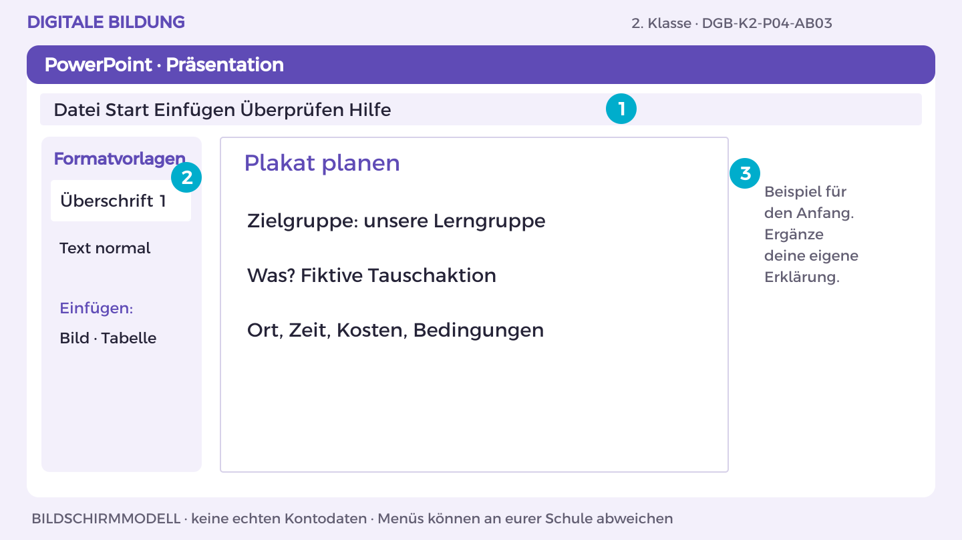
THEMA 4 · AB 3 · ZUERST ANSEHEN
2. Klasse · Digitale Grundbildung
69
Notes:
Materialgrundlage: DGB-Arbeitsheft und Lehrpersonenhandbuch, 2. Klasse, Fassung 3.0.
Lehrplan: BGBl. II Nr. 267/2022, Fachlehrplan Digitale Grundbildung. Referenzcodes sind interne Kennungen.
Kompetenzbezug:
2P4: visuelle/audiovisuelle/auditive Inhalte erzeugen, adaptieren und analysieren. Sie können Möglichkeiten der Veröffentlichung benennen.
2O3: geeignete Software (auch freie Software) auswählen und bedienen, um unterschiedliche Aufgaben auszuführen.
2I3: Lizenzmodelle, insb. offene (Creative Commons, Open Educational Resources, Open Source), benennen, erklären und anwenden.
DGB-K2-P04-AB03 · Vormachen und Nachmachen
Beschriftetes Bildschirmmodell für die Übung, kein Screenshot eines echten Kontos. Menübezeichnungen können je nach Schulkonfiguration abweichen.
Quellen (04.10.2026): https://support.microsoft.com/de-de/powerpoint/basic-tasks-in-powerpoint-for-the-web
1. Öffne den Themenordner in OneDrive. Wähle Neu > PowerPoint-Präsentation und benenne sie K2_Tauschplakat_Kennung.
2. Klicke in das Titelfeld und schreibe „Plakat planen“. Über Start > Neue Folie ergänzt du die nächste Seite.
3. Nutze Einfügen > Textfeld für „Zielgruppe: unsere Lerngruppe“. Weitere Inhalte stehen darunter, nicht über dem Titel.
4. Füge eigene Formen über Einfügen > Formen ein. Nutze dunkle Schrift auf hellem Grund und beschrifte jedes Bild verständlich.
5. Starte Bildschirmpräsentation > Von Anfang an. Lies vom hinteren Raum aus mit und verbessere unlesbare Stellen. Prüfe die Speicherung.
Prüfung: Titel und Inhalte sind auch aus einiger Entfernung lesbar; ich kann die Aussage erklären.
Führen Sie jeden Schritt auf dem schulischen Demo-Konto vor. Danach führt jedes Kind am eigenen Laptop aus; Partner*innen geben Hinweise. Kein echtes Passwort projizieren.
Erwartung: Alle Angaben stammen aus dem fiktiven Briefing; Werkzeuge sind austauschbar. Eigene Motive werden als eigene gekennzeichnet.

Slide 70
THEMA 4 · AB 3 · GEMEINSAM NACHMACHEN
Plakat planen
01
Öffne den Themenordner in OneDrive. Wähle Neu > PowerPoint-Präsentation und benenne sie K2_Tauschplakat_Kennung.
02
Klicke in das Titelfeld und schreibe „Plakat planen“. Über Start > Neue Folie ergänzt du die nächste Seite.
03
Nutze Einfügen > Textfeld für „Zielgruppe: unsere Lerngruppe“. Weitere Inhalte stehen darunter, nicht über dem Titel.
04
Füge eigene Formen über Einfügen > Formen ein. Nutze dunkle Schrift auf hellem Grund und beschrifte jedes Bild verständlich.
05
Starte Bildschirmpräsentation > Von Anfang an. Lies vom hinteren Raum aus mit und verbessere unlesbare Stellen. Prüfe die Speicherung.
2. Klasse · Digitale Grundbildung
70
Notes:
Materialgrundlage: DGB-Arbeitsheft und Lehrpersonenhandbuch, 2. Klasse, Fassung 3.0.
Lehrplan: BGBl. II Nr. 267/2022, Fachlehrplan Digitale Grundbildung. Referenzcodes sind interne Kennungen.
Kompetenzbezug:
2P4: visuelle/audiovisuelle/auditive Inhalte erzeugen, adaptieren und analysieren. Sie können Möglichkeiten der Veröffentlichung benennen.
2O3: geeignete Software (auch freie Software) auswählen und bedienen, um unterschiedliche Aufgaben auszuführen.
2I3: Lizenzmodelle, insb. offene (Creative Commons, Open Educational Resources, Open Source), benennen, erklären und anwenden.
DGB-K2-P04-AB03 · Vormachen und Nachmachen
Beschriftetes Bildschirmmodell für die Übung, kein Screenshot eines echten Kontos. Menübezeichnungen können je nach Schulkonfiguration abweichen.
Quellen (04.10.2026): https://support.microsoft.com/de-de/powerpoint/basic-tasks-in-powerpoint-for-the-web
1. Öffne den Themenordner in OneDrive. Wähle Neu > PowerPoint-Präsentation und benenne sie K2_Tauschplakat_Kennung.
2. Klicke in das Titelfeld und schreibe „Plakat planen“. Über Start > Neue Folie ergänzt du die nächste Seite.
3. Nutze Einfügen > Textfeld für „Zielgruppe: unsere Lerngruppe“. Weitere Inhalte stehen darunter, nicht über dem Titel.
4. Füge eigene Formen über Einfügen > Formen ein. Nutze dunkle Schrift auf hellem Grund und beschrifte jedes Bild verständlich.
5. Starte Bildschirmpräsentation > Von Anfang an. Lies vom hinteren Raum aus mit und verbessere unlesbare Stellen. Prüfe die Speicherung.
Prüfung: Titel und Inhalte sind auch aus einiger Entfernung lesbar; ich kann die Aussage erklären.
Führen Sie jeden Schritt auf dem schulischen Demo-Konto vor. Danach führt jedes Kind am eigenen Laptop aus; Partner*innen geben Hinweise. Kein echtes Passwort projizieren.
Erwartung: Alle Angaben stammen aus dem fiktiven Briefing; Werkzeuge sind austauschbar. Eigene Motive werden als eigene gekennzeichnet.

Slide 71
THEMA 4 · ARBEITSBLATT 3 · 50 MINUTEN
Plakat planen
A
Lege Zielgruppe, Hauptaussage und Pflichtinformationen der Tauschaktion fest. Skizziere die Anordnung.
B
Wähle ein verfügbares Werkzeug und begründe es nach Bedienbarkeit, Export und Kosten. Plane ausschließlich eigene Bildmotive.
Zum Nachdenken
Welche Information muss zuerst auffallen?
2. Klasse · Digitale Grundbildung
71
Notes:
Materialgrundlage: DGB-Arbeitsheft und Lehrpersonenhandbuch, 2. Klasse, Fassung 3.0.
Lehrplan: BGBl. II Nr. 267/2022, Fachlehrplan Digitale Grundbildung. Referenzcodes sind interne Kennungen.
Kompetenzbezug:
2P4: visuelle/audiovisuelle/auditive Inhalte erzeugen, adaptieren und analysieren. Sie können Möglichkeiten der Veröffentlichung benennen.
2O3: geeignete Software (auch freie Software) auswählen und bedienen, um unterschiedliche Aufgaben auszuführen.
2I3: Lizenzmodelle, insb. offene (Creative Commons, Open Educational Resources, Open Source), benennen, erklären und anwenden.
DGB-K2-P04-AB03
Auftrag A: Lege Zielgruppe, Hauptaussage und Pflichtinformationen der Tauschaktion fest. Skizziere die Anordnung.
Auftrag B: Wähle ein verfügbares Werkzeug und begründe es nach Bedienbarkeit, Export und Kosten. Plane ausschließlich eigene Bildmotive.
Erwartungshorizont: Alle Angaben stammen aus dem fiktiven Briefing; Werkzeuge sind austauschbar. Eigene Motive werden als eigene gekennzeichnet.
Hilfe: Ordne Was, Wann, Wo und Bedingungen nach Wichtigkeit.
Reflexion: Welche Information muss zuerst auffallen?
Erweiterung: Plane eine Textversion für Menschen ohne Bildzugang.
Freigabe: Beide Teilaufgaben zeigen lassen und individuellen fachlichen Kern gemäß Erwartungshorizont erfragen. Praktische Handlung tatsächlich beobachten.
Zeitvorschlag: 5 Minuten Einstieg, 30 Minuten Arbeit, 10 Minuten Prüfung und Reflexion, 5 Minuten Sicherung/Freigabe.

Slide 72
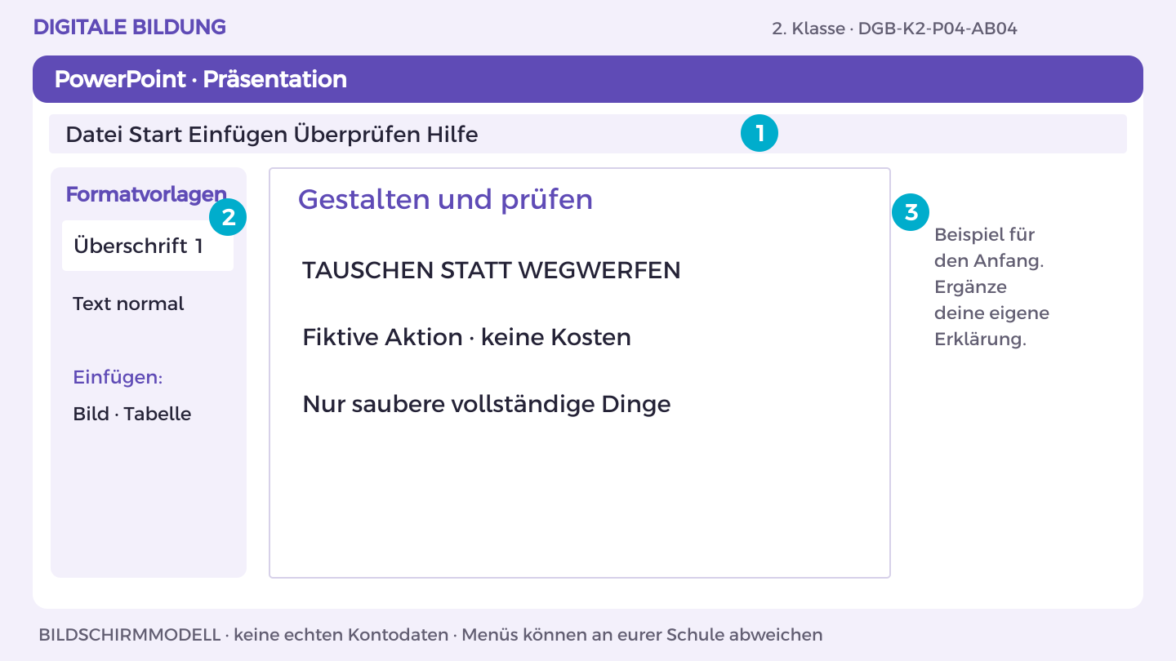
THEMA 4 · AB 4 · ZUERST ANSEHEN
2. Klasse · Digitale Grundbildung
72
Notes:
Materialgrundlage: DGB-Arbeitsheft und Lehrpersonenhandbuch, 2. Klasse, Fassung 3.0.
Lehrplan: BGBl. II Nr. 267/2022, Fachlehrplan Digitale Grundbildung. Referenzcodes sind interne Kennungen.
Kompetenzbezug:
2P4: visuelle/audiovisuelle/auditive Inhalte erzeugen, adaptieren und analysieren. Sie können Möglichkeiten der Veröffentlichung benennen.
2O1: Möglichkeiten bewerten, wie die Zugänglichkeit und Nutzbarkeit von Technologieprodukten für unterschiedliche Bedürfnisse von Nutzerinnen und Nutzer verbessert werden kann.
DGB-K2-P04-AB04 · Vormachen und Nachmachen
Beschriftetes Bildschirmmodell für die Übung, kein Screenshot eines echten Kontos. Menübezeichnungen können je nach Schulkonfiguration abweichen.
Quellen (04.10.2026): https://support.microsoft.com/de-de/powerpoint/basic-tasks-in-powerpoint-for-the-web
1. Öffne den Themenordner in OneDrive. Wähle Neu > PowerPoint-Präsentation und benenne sie K2_Tauschplakat_Kennung.
2. Klicke in das Titelfeld und schreibe „Gestalten und prüfen“. Über Start > Neue Folie ergänzt du die nächste Seite.
3. Nutze Einfügen > Textfeld für „TAUSCHEN STATT WEGWERFEN“. Weitere Inhalte stehen darunter, nicht über dem Titel.
4. Füge eigene Formen über Einfügen > Formen ein. Nutze dunkle Schrift auf hellem Grund und beschrifte jedes Bild verständlich.
5. Starte Bildschirmpräsentation > Von Anfang an. Lies vom hinteren Raum aus mit und verbessere unlesbare Stellen. Prüfe die Speicherung.
Prüfung: Titel und Inhalte sind auch aus einiger Entfernung lesbar; ich kann die Aussage erklären.
Führen Sie jeden Schritt auf dem schulischen Demo-Konto vor. Danach führt jedes Kind am eigenen Laptop aus; Partner*innen geben Hinweise. Kein echtes Passwort projizieren.
Erwartung: Lesbarkeit und Informationsvollständigkeit gehen vor Dekoration.

Slide 73
THEMA 4 · AB 4 · GEMEINSAM NACHMACHEN
Gestalten und prüfen
01
Öffne den Themenordner in OneDrive. Wähle Neu > PowerPoint-Präsentation und benenne sie K2_Tauschplakat_Kennung.
02
Klicke in das Titelfeld und schreibe „Gestalten und prüfen“. Über Start > Neue Folie ergänzt du die nächste Seite.
03
Nutze Einfügen > Textfeld für „TAUSCHEN STATT WEGWERFEN“. Weitere Inhalte stehen darunter, nicht über dem Titel.
04
Füge eigene Formen über Einfügen > Formen ein. Nutze dunkle Schrift auf hellem Grund und beschrifte jedes Bild verständlich.
05
Starte Bildschirmpräsentation > Von Anfang an. Lies vom hinteren Raum aus mit und verbessere unlesbare Stellen. Prüfe die Speicherung.
2. Klasse · Digitale Grundbildung
73
Notes:
Materialgrundlage: DGB-Arbeitsheft und Lehrpersonenhandbuch, 2. Klasse, Fassung 3.0.
Lehrplan: BGBl. II Nr. 267/2022, Fachlehrplan Digitale Grundbildung. Referenzcodes sind interne Kennungen.
Kompetenzbezug:
2P4: visuelle/audiovisuelle/auditive Inhalte erzeugen, adaptieren und analysieren. Sie können Möglichkeiten der Veröffentlichung benennen.
2O1: Möglichkeiten bewerten, wie die Zugänglichkeit und Nutzbarkeit von Technologieprodukten für unterschiedliche Bedürfnisse von Nutzerinnen und Nutzer verbessert werden kann.
DGB-K2-P04-AB04 · Vormachen und Nachmachen
Beschriftetes Bildschirmmodell für die Übung, kein Screenshot eines echten Kontos. Menübezeichnungen können je nach Schulkonfiguration abweichen.
Quellen (04.10.2026): https://support.microsoft.com/de-de/powerpoint/basic-tasks-in-powerpoint-for-the-web
1. Öffne den Themenordner in OneDrive. Wähle Neu > PowerPoint-Präsentation und benenne sie K2_Tauschplakat_Kennung.
2. Klicke in das Titelfeld und schreibe „Gestalten und prüfen“. Über Start > Neue Folie ergänzt du die nächste Seite.
3. Nutze Einfügen > Textfeld für „TAUSCHEN STATT WEGWERFEN“. Weitere Inhalte stehen darunter, nicht über dem Titel.
4. Füge eigene Formen über Einfügen > Formen ein. Nutze dunkle Schrift auf hellem Grund und beschrifte jedes Bild verständlich.
5. Starte Bildschirmpräsentation > Von Anfang an. Lies vom hinteren Raum aus mit und verbessere unlesbare Stellen. Prüfe die Speicherung.
Prüfung: Titel und Inhalte sind auch aus einiger Entfernung lesbar; ich kann die Aussage erklären.
Führen Sie jeden Schritt auf dem schulischen Demo-Konto vor. Danach führt jedes Kind am eigenen Laptop aus; Partner*innen geben Hinweise. Kein echtes Passwort projizieren.
Erwartung: Lesbarkeit und Informationsvollständigkeit gehen vor Dekoration.

Slide 74
THEMA 4 · ARBEITSBLATT 4 · 50 MINUTEN
Gestalten und prüfen
A
Setze das Plakat digital um. Nutze klare Hierarchie, gute Kontraste und ausreichend große Schrift.
B
Prüfe, ob Kosten, Bedingungen und Ort eindeutig sind. Begründe zwei Verbesserungen für unterschiedliche Bedürfnisse.
Zum Nachdenken
Welche Gestaltung hilft auch ohne Farben?
2. Klasse · Digitale Grundbildung
74
Notes:
Materialgrundlage: DGB-Arbeitsheft und Lehrpersonenhandbuch, 2. Klasse, Fassung 3.0.
Lehrplan: BGBl. II Nr. 267/2022, Fachlehrplan Digitale Grundbildung. Referenzcodes sind interne Kennungen.
Kompetenzbezug:
2P4: visuelle/audiovisuelle/auditive Inhalte erzeugen, adaptieren und analysieren. Sie können Möglichkeiten der Veröffentlichung benennen.
2O1: Möglichkeiten bewerten, wie die Zugänglichkeit und Nutzbarkeit von Technologieprodukten für unterschiedliche Bedürfnisse von Nutzerinnen und Nutzer verbessert werden kann.
DGB-K2-P04-AB04
Auftrag A: Setze das Plakat digital um. Nutze klare Hierarchie, gute Kontraste und ausreichend große Schrift.
Auftrag B: Prüfe, ob Kosten, Bedingungen und Ort eindeutig sind. Begründe zwei Verbesserungen für unterschiedliche Bedürfnisse.
Erwartungshorizont: Lesbarkeit und Informationsvollständigkeit gehen vor Dekoration.
Hilfe: Verkleinere die Ansicht: Bleibt die wichtigste Information erkennbar?
Reflexion: Welche Gestaltung hilft auch ohne Farben?
Erweiterung: Teste ein zweites Seitenverhältnis ohne Strecken des Originals.
Freigabe: Beide Teilaufgaben zeigen lassen und individuellen fachlichen Kern gemäß Erwartungshorizont erfragen. Praktische Handlung tatsächlich beobachten.
Zeitvorschlag: 5 Minuten Einstieg, 30 Minuten Arbeit, 10 Minuten Prüfung und Reflexion, 5 Minuten Sicherung/Freigabe.

Slide 75

THEMA 4 · AB 5 · ZUERST ANSEHEN
2. Klasse · Digitale Grundbildung
75
Notes:
Materialgrundlage: DGB-Arbeitsheft und Lehrpersonenhandbuch, 2. Klasse, Fassung 3.0.
Lehrplan: BGBl. II Nr. 267/2022, Fachlehrplan Digitale Grundbildung. Referenzcodes sind interne Kennungen.
Kompetenzbezug:
2P4: visuelle/audiovisuelle/auditive Inhalte erzeugen, adaptieren und analysieren. Sie können Möglichkeiten der Veröffentlichung benennen.
2K2: Kommunikationsmedien nach ihrer Verwendung unterscheiden und Einflüsse auf das eigene Lebensumfeld und die Gesellschaft aufzeigen. Sie können Möglichkeiten der Meinungsbildung und Manipulation beschreiben.
DGB-K2-P04-AB05 · Vormachen und Nachmachen
Beschriftetes Bildschirmmodell für die Übung, kein Screenshot eines echten Kontos. Menübezeichnungen können je nach Schulkonfiguration abweichen.
Quellen (04.10.2026): https://support.microsoft.com/de-de/word/basic-tasks-in-word-for-the-web
1. Öffne K2_Tauschplakat_Kennung in OneDrive. Vergleiche das Ergebnis mit Aufgabe A und B.
2. Lass eine andere Person genau den im Arbeitsblatt genannten Test ausführen. Notiere eine Beobachtung, verbessere die Stelle.
3. Für Word/PowerPoint: Datei > Exportieren oder Speichern unter > Als PDF herunterladen. Öffne die PDF und prüfe Seiten, Bilder und Text.
4. Lade die PDF in deinen OneDrive-Themenordner hoch. Nutze den vereinbarten geschützten Link- oder persönlichen Abgabeordnerweg.
5. Lass die Lehrperson die richtige Endfassung mit ihrem Konto öffnen. Dokumentiere Dateiname, Datum, eigenen Beitrag und nächsten Schritt.
Prüfung: Endfassung lesbar, eigener Beitrag erklärt, Zugriff der Lehrperson tatsächlich geprüft.
Führen Sie jeden Schritt auf dem schulischen Demo-Konto vor. Danach führt jedes Kind am eigenen Laptop aus; Partner*innen geben Hinweise. Kein echtes Passwort projizieren.
Erwartung: Keine echte Veranstaltung suggerieren; Erklärung verbindet Analyse und eigene Gestaltung.

Slide 76
THEMA 4 · AB 5 · GEMEINSAM NACHMACHEN
Fairnesscheck
01
Öffne K2_Tauschplakat_Kennung in OneDrive. Vergleiche das Ergebnis mit Aufgabe A und B.
02
Lass eine andere Person genau den im Arbeitsblatt genannten Test ausführen. Notiere eine Beobachtung, verbessere die Stelle.
03
Für Word/PowerPoint: Datei > Exportieren oder Speichern unter > Als PDF herunterladen. Öffne die PDF und prüfe Seiten, Bilder und Text.
04
Lade die PDF in deinen OneDrive-Themenordner hoch. Nutze den vereinbarten geschützten Link- oder persönlichen Abgabeordnerweg.
05
Lass die Lehrperson die richtige Endfassung mit ihrem Konto öffnen. Dokumentiere Dateiname, Datum, eigenen Beitrag und nächsten Schritt.
2. Klasse · Digitale Grundbildung
76
Notes:
Materialgrundlage: DGB-Arbeitsheft und Lehrpersonenhandbuch, 2. Klasse, Fassung 3.0.
Lehrplan: BGBl. II Nr. 267/2022, Fachlehrplan Digitale Grundbildung. Referenzcodes sind interne Kennungen.
Kompetenzbezug:
2P4: visuelle/audiovisuelle/auditive Inhalte erzeugen, adaptieren und analysieren. Sie können Möglichkeiten der Veröffentlichung benennen.
2K2: Kommunikationsmedien nach ihrer Verwendung unterscheiden und Einflüsse auf das eigene Lebensumfeld und die Gesellschaft aufzeigen. Sie können Möglichkeiten der Meinungsbildung und Manipulation beschreiben.
DGB-K2-P04-AB05 · Vormachen und Nachmachen
Beschriftetes Bildschirmmodell für die Übung, kein Screenshot eines echten Kontos. Menübezeichnungen können je nach Schulkonfiguration abweichen.
Quellen (04.10.2026): https://support.microsoft.com/de-de/word/basic-tasks-in-word-for-the-web
1. Öffne K2_Tauschplakat_Kennung in OneDrive. Vergleiche das Ergebnis mit Aufgabe A und B.
2. Lass eine andere Person genau den im Arbeitsblatt genannten Test ausführen. Notiere eine Beobachtung, verbessere die Stelle.
3. Für Word/PowerPoint: Datei > Exportieren oder Speichern unter > Als PDF herunterladen. Öffne die PDF und prüfe Seiten, Bilder und Text.
4. Lade die PDF in deinen OneDrive-Themenordner hoch. Nutze den vereinbarten geschützten Link- oder persönlichen Abgabeordnerweg.
5. Lass die Lehrperson die richtige Endfassung mit ihrem Konto öffnen. Dokumentiere Dateiname, Datum, eigenen Beitrag und nächsten Schritt.
Prüfung: Endfassung lesbar, eigener Beitrag erklärt, Zugriff der Lehrperson tatsächlich geprüft.
Führen Sie jeden Schritt auf dem schulischen Demo-Konto vor. Danach führt jedes Kind am eigenen Laptop aus; Partner*innen geben Hinweise. Kein echtes Passwort projizieren.
Erwartung: Keine echte Veranstaltung suggerieren; Erklärung verbindet Analyse und eigene Gestaltung.

Slide 77
THEMA 4 · ARBEITSBLATT 5 · 50 MINUTEN
Fairnesscheck
A
Lass ein anderes Team die vier wichtigsten Informationen und die Bedingungen nennen. Verbessere das Plakat.
B
Exportiere eine PDF, kennzeichne die Aktion als fiktiv und erkläre, welches manipulative Mittel du bewusst vermeidest.
Zum Nachdenken
Kann ein faires Plakat trotzdem überzeugen?
2. Klasse · Digitale Grundbildung
77
Notes:
Materialgrundlage: DGB-Arbeitsheft und Lehrpersonenhandbuch, 2. Klasse, Fassung 3.0.
Lehrplan: BGBl. II Nr. 267/2022, Fachlehrplan Digitale Grundbildung. Referenzcodes sind interne Kennungen.
Kompetenzbezug:
2P4: visuelle/audiovisuelle/auditive Inhalte erzeugen, adaptieren und analysieren. Sie können Möglichkeiten der Veröffentlichung benennen.
2K2: Kommunikationsmedien nach ihrer Verwendung unterscheiden und Einflüsse auf das eigene Lebensumfeld und die Gesellschaft aufzeigen. Sie können Möglichkeiten der Meinungsbildung und Manipulation beschreiben.
DGB-K2-P04-AB05
Auftrag A: Lass ein anderes Team die vier wichtigsten Informationen und die Bedingungen nennen. Verbessere das Plakat.
Auftrag B: Exportiere eine PDF, kennzeichne die Aktion als fiktiv und erkläre, welches manipulative Mittel du bewusst vermeidest.
Erwartungshorizont: Keine echte Veranstaltung suggerieren; Erklärung verbindet Analyse und eigene Gestaltung.
Hilfe: Füge „Fiktive Übungsaktion“ sichtbar hinzu.
Reflexion: Kann ein faires Plakat trotzdem überzeugen?
Erweiterung: Formuliere einen sachlichen Begleittext.
Freigabe: Beide Teilaufgaben zeigen lassen und individuellen fachlichen Kern gemäß Erwartungshorizont erfragen. Praktische Handlung tatsächlich beobachten.
Zeitvorschlag: 5 Minuten Einstieg, 30 Minuten Arbeit, 10 Minuten Prüfung und Reflexion, 5 Minuten Sicherung/Freigabe.

Slide 78
THEMA 4 · ABSCHLUSS
Ergebnisrunde
Erklärung eines möglichen Geschäftsmodells und einer personalisierten Anzeige.
Zwei faire Alternativen zu den vorgegebenen Werbefällen.
Plakat, aus dem Testpersonen Zeit, Ort, Angebot und Kosten korrekt entnehmen.
Mein Beispiel · meine Erklärung · mein nächster Versuch
Wo außerhalb dieser Übung könnte dir das helfen? Nenne eine Situation und einen passenden nächsten Schritt.
2. Klasse · Digitale Grundbildung
78
Notes:
Materialgrundlage: DGB-Arbeitsheft und Lehrpersonenhandbuch, 2. Klasse, Fassung 3.0.
Lehrplan: BGBl. II Nr. 267/2022, Fachlehrplan Digitale Grundbildung. Referenzcodes sind interne Kennungen.
Kompetenzbezug:
2K3: den Begriff „Social Media“ erklären und verstehen, welche Interessen das anbietende Unternehmen hat.
2O2: Interessen und Bedingungen der Medienproduktion und der Veröffentlichung sowie des Medienkonsums analysieren.
2O4: an interdisziplinären Beispielen aufzeigen, inwieweit das Digitale im Vergleich zum Analogen das eigene Leben, die Gesellschaft oder Umwelt verändert. Sie können erkennen, dass Medien und Technologien nie „neutral“ sind.
2K2: Kommunikationsmedien nach ihrer Verwendung unterscheiden und Einflüsse auf das eigene Lebensumfeld und die Gesellschaft aufzeigen. Sie können Möglichkeiten der Meinungsbildung und Manipulation beschreiben.
2P4: visuelle/audiovisuelle/auditive Inhalte erzeugen, adaptieren und analysieren. Sie können Möglichkeiten der Veröffentlichung benennen.
2O3: geeignete Software (auch freie Software) auswählen und bedienen, um unterschiedliche Aufgaben auszuführen.
2I3: Lizenzmodelle, insb. offene (Creative Commons, Open Educational Resources, Open Source), benennen, erklären und anwenden.
2O1: Möglichkeiten bewerten, wie die Zugänglichkeit und Nutzbarkeit von Technologieprodukten für unterschiedliche Bedürfnisse von Nutzerinnen und Nutzer verbessert werden kann.
Endprodukt: Ein Informationsplakat als PDF für eine fiktive kostenlose Tauschaktion.
Abschlusskriterium: Keine echte Veranstaltung suggerieren; Erklärung verbindet Analyse und eigene Gestaltung.
Ergebnisrunde moderieren: Jede Person zeigt und erklärt eine eigene Entscheidung oder praktische Handlung. Kriterien fachliche Richtigkeit, Anwendung/Funktion, Verantwortung/Verständlichkeit, individueller Prozess. Keine Kompetenz allein aus einer Dateiablage ableiten.
Die Illustration auf der Themastartfolie ist nur eine mögliche Darstellungsform. Funktionsfähige Programme und praktische Nachweise bleiben erforderlich.

Slide 79
THEMA 5 · DEIN ALLTAG
Wissen gemeinsam veröffentlichen
Ein Gerät funktioniert noch, wird aber kaum verwendet. Welche Ideen helfen, es länger sinnvoll zu nutzen? Ihr sammelt Vorschläge und erstellt einen kurzen Wissensbeitrag für andere Lernende. Dabei klärt ihr, welche Bilder und Texte ihr weitergeben dürft und wie euer Beitrag auch mit unterschiedlichen Lese- und Bedienbedürfnissen verständlich bleibt.
Dein erster Versuch
Sammelt in zwei Teams je einen Vorschlag zum Weiterverwenden und zum Reparieren. Tragt ihn in ein gemeinsames Dokument ein. Welcher Vorschlag braucht noch eine Erklärung, damit jemand ihn umsetzen könnte?
2. Klasse · Digitale Grundbildung
79
Notes:
Materialgrundlage: DGB-Arbeitsheft und Lehrpersonenhandbuch, 2. Klasse, Fassung 3.0.
Lehrplan: BGBl. II Nr. 267/2022, Fachlehrplan Digitale Grundbildung. Referenzcodes sind interne Kennungen.
Kompetenzbezug:
2H3: aufzeigen, wie digitale Kommunikation zur Beteiligung an gesellschaftlichen Diskurs- und Entscheidungsprozessen genutzt werden kann.
2O1: Möglichkeiten bewerten, wie die Zugänglichkeit und Nutzbarkeit von Technologieprodukten für unterschiedliche Bedürfnisse von Nutzerinnen und Nutzer verbessert werden kann.
2I3: Lizenzmodelle, insb. offene (Creative Commons, Open Educational Resources, Open Source), benennen, erklären und anwenden.
2P4: visuelle/audiovisuelle/auditive Inhalte erzeugen, adaptieren und analysieren. Sie können Möglichkeiten der Veröffentlichung benennen.
2H4: zwischen digitalen Angeboten und eigenen Bedürfnissen abwägen und persönliche Handlungsmöglichkeiten unter Berücksichtigung gesundheitlicher und ökologischer Aspekte gestalten.
2I2: beschreiben, wie über das Internet Informationen bereitgestellt und abgerufen sowie Daten übertragen werden.
2O3: geeignete Software (auch freie Software) auswählen und bedienen, um unterschiedliche Aufgaben auszuführen.
Orientierung: Das Weitergeben nützlichen Wissens verbindet Kooperation, Rechte und Gestaltung. Lassen Sie eine fremde Person einen Tipp erklären. Die Lizenzübung bleibt ein Musterfall; eine tatsächliche öffentliche Veröffentlichung ist nicht notwendig.
Vorbereitung: Geschützten Schreibbereich und Fachkarte vorbereiten. Überschriftenformat, Bildbeschreibung und Tastaturbedienung kurz zeigen. Im Ersatzweg wird eine PDF im freigegebenen Bereich abgegeben. Auf jedem Laptop den gezeigten Weg prüfen; Ordner Digitale_Grundbildung/Klasse_2/05_Geraetetipps vorbereiten. Datei K2_Geraetetipps_Kennung verwenden. Bei Abweichungen Menübezeichnung auf der Schulstart-Karte notieren.
Erste Unterrichtseinheit: 0–5 Alltagssituation und ersten Versuch gemeinsam lesen. Sammelt in zwei Teams je einen Vorschlag zum Weiterverwenden und zum Reparieren. Tragt ihn in ein gemeinsames Dokument ein. Welcher Vorschlag braucht noch eine Erklärung, damit jemand ihn umsetzen könnte? / 5–10 Beobachtungen sammeln. Die Lernziele in eigenen Worten erklären lassen; offene Begriffe anhand der Materialkarte klären. / 10–35 Die beiden Aufgaben von Arbeitsblatt 1 bearbeiten lassen. Bedienung und Erklärung im Team wechseln. Bei Bedarf den Hilfehinweis nutzen. / 35–45 Zwei unterschiedliche Lösungswege vergleichen. Gemeinsame Ideensammlung mit nachvollziehbarer Auswahl. / 45–50 Jede Person nennt eine gelungene Handlung und einen nächsten Versuch. Beobachtung und passende Aufgabenkennung kurz im Lernnachweis festhalten.

Slide 80
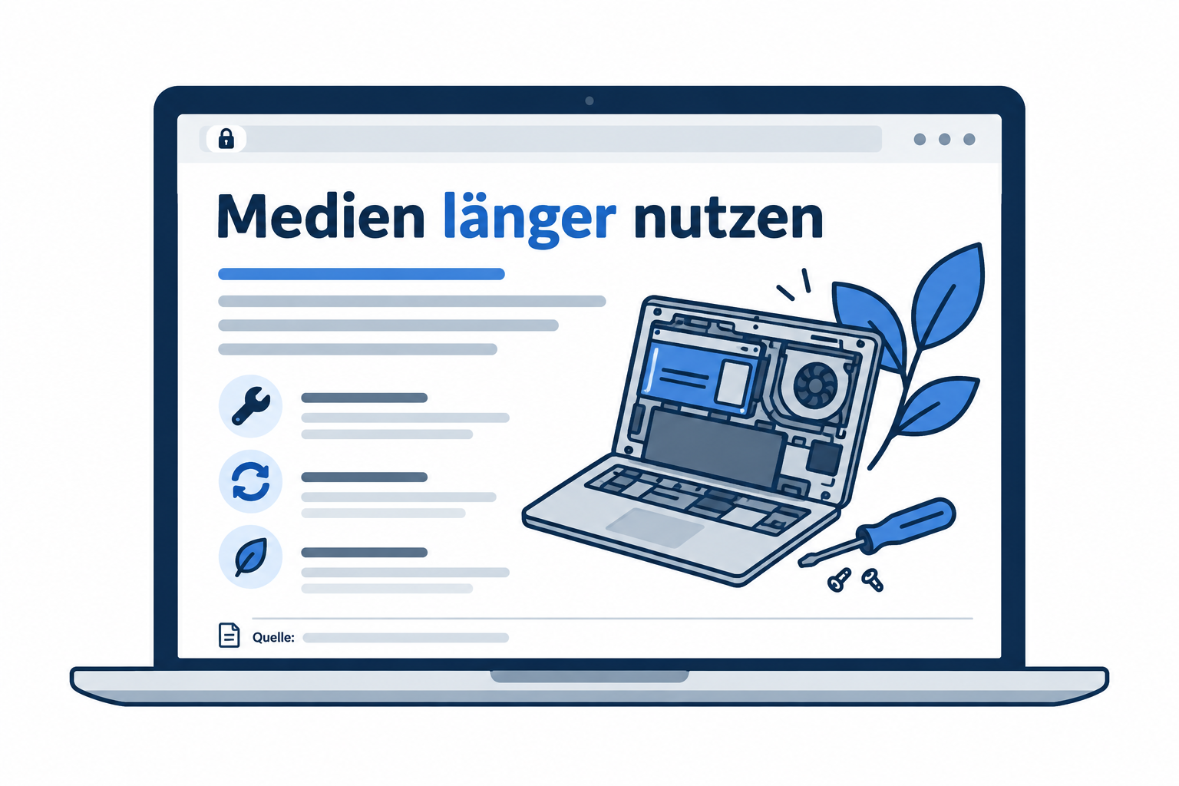
THEMA 5 · 5 UNTERRICHTSEINHEITEN
Wissen gemeinsam veröffentlichen
Das kannst du danach
Ich kann Beiträge mehrerer Personen zu einer gemeinsamen Information zusammenführen.
Ich kann Nutzungsrechte prüfen und Quellen nachvollziehbar angeben.
Ich kann einen Wissensbeitrag verständlich und möglichst zugänglich gestalten.
Illustrative Gestaltungsidee, keine Musterlösung.
Inhalte und Diagramme sind schematisch.
So wird dein Können sichtbar
Ein geschützter digitaler Beitrag über ressourcenschonende Mediennutzung, alternativ eine PDF.
2. Klasse · Digitale Grundbildung
80
Notes:
Materialgrundlage: DGB-Arbeitsheft und Lehrpersonenhandbuch, 2. Klasse, Fassung 3.0.
Lehrplan: BGBl. II Nr. 267/2022, Fachlehrplan Digitale Grundbildung. Referenzcodes sind interne Kennungen.
Kompetenzbezug:
2H3: aufzeigen, wie digitale Kommunikation zur Beteiligung an gesellschaftlichen Diskurs- und Entscheidungsprozessen genutzt werden kann.
2O1: Möglichkeiten bewerten, wie die Zugänglichkeit und Nutzbarkeit von Technologieprodukten für unterschiedliche Bedürfnisse von Nutzerinnen und Nutzer verbessert werden kann.
2I3: Lizenzmodelle, insb. offene (Creative Commons, Open Educational Resources, Open Source), benennen, erklären und anwenden.
2P4: visuelle/audiovisuelle/auditive Inhalte erzeugen, adaptieren und analysieren. Sie können Möglichkeiten der Veröffentlichung benennen.
2H4: zwischen digitalen Angeboten und eigenen Bedürfnissen abwägen und persönliche Handlungsmöglichkeiten unter Berücksichtigung gesundheitlicher und ökologischer Aspekte gestalten.
2I2: beschreiben, wie über das Internet Informationen bereitgestellt und abgerufen sowie Daten übertragen werden.
2O3: geeignete Software (auch freie Software) auswählen und bedienen, um unterschiedliche Aufgaben auszuführen.
Ziel: Du erstellst einen zugänglichen Wissensbeitrag und beachtest Nutzungsrechte.
Endprodukt: Ein geschützter digitaler Beitrag über ressourcenschonende Mediennutzung, alternativ eine PDF.
Vorbereitung: Eigener Laptop, Internetzugang und Microsoft 365 im Browser mit dem von der Schule bereitgestellten Konto. Gezeigter Geräteweg: Windows 11. Word. Ablage und Abgabe: OneDrive.
Bild: mit dem integrierten Bildgenerator erstelltes illustratives Ergebnisbeispiel. Bildgestaltung ist nicht verbindlich. Kernfrage: Woran lässt sich das erwartete Ergebnis erkennen?

Slide 81
THEMA 5 · VORBEREITUNG
Material für das Thema
Eigener Laptop, Internetzugang und Microsoft 365 im Browser mit dem von der Schule bereitgestellten Konto. Gezeigter Geräteweg: Windows 11. Word. Ablage und Abgabe: OneDrive.
Fachkarte: Digitale Geräte benötigen Rohstoffe und Energie. Längere Nutzung und Reparatur können den Bedarf an Neugeräten verringern. Auch Papier hat Umweltwirkungen; „digital“ ist nicht automatisch besser. Lizenzkarte: CC BY verlangt Namensnennung und Lizenzangabe; CC0 erlaubt weitgehende Nutzung ohne urheberrechtliche Bedingungen, andere Rechte können bleiben. OER sind offen lizenzierte Bildungsmaterialien. Open Source betrifft Software mit zugänglichem Quellcode und entsprechenden Nutzungsrechten. Die von euch selbst gezeichneten Motive benötigen keine fremde Bildlizenz.
2. Klasse · Digitale Grundbildung
81
Notes:
Materialgrundlage: DGB-Arbeitsheft und Lehrpersonenhandbuch, 2. Klasse, Fassung 3.0.
Lehrplan: BGBl. II Nr. 267/2022, Fachlehrplan Digitale Grundbildung. Referenzcodes sind interne Kennungen.
Kompetenzbezug:
2H3: aufzeigen, wie digitale Kommunikation zur Beteiligung an gesellschaftlichen Diskurs- und Entscheidungsprozessen genutzt werden kann.
2O1: Möglichkeiten bewerten, wie die Zugänglichkeit und Nutzbarkeit von Technologieprodukten für unterschiedliche Bedürfnisse von Nutzerinnen und Nutzer verbessert werden kann.
2I3: Lizenzmodelle, insb. offene (Creative Commons, Open Educational Resources, Open Source), benennen, erklären und anwenden.
2P4: visuelle/audiovisuelle/auditive Inhalte erzeugen, adaptieren und analysieren. Sie können Möglichkeiten der Veröffentlichung benennen.
2H4: zwischen digitalen Angeboten und eigenen Bedürfnissen abwägen und persönliche Handlungsmöglichkeiten unter Berücksichtigung gesundheitlicher und ökologischer Aspekte gestalten.
2I2: beschreiben, wie über das Internet Informationen bereitgestellt und abgerufen sowie Daten übertragen werden.
2O3: geeignete Software (auch freie Software) auswählen und bedienen, um unterschiedliche Aufgaben auszuführen.
Vollständige Materialkarte: Fachkarte: Digitale Geräte benötigen Rohstoffe und Energie. Längere Nutzung und Reparatur können den Bedarf an Neugeräten verringern. Auch Papier hat Umweltwirkungen; „digital“ ist nicht automatisch besser. Lizenzkarte: CC BY verlangt Namensnennung und Lizenzangabe; CC0 erlaubt weitgehende Nutzung ohne urheberrechtliche Bedingungen, andere Rechte können bleiben. OER sind offen lizenzierte Bildungsmaterialien. Open Source betrifft Software mit zugänglichem Quellcode und entsprechenden Nutzungsrechten. Die von euch selbst gezeichneten Motive benötigen keine fremde Bildlizenz.
Geräte und Programme: Eigener Laptop, Internetzugang und Microsoft 365 im Browser mit dem von der Schule bereitgestellten Konto. Gezeigter Geräteweg: Windows 11. Word. Ablage und Abgabe: OneDrive.
Vor Beginn Speicherort, Abgabeweg und freigegebene Programme klären. Unterrichtsplanung: 5 Minuten Aktivierung, 30 Minuten Arbeit, 10 Minuten Prüfung/Reflexion, 5 Minuten Freigabe und Sicherung. An Lerngruppe anpassen.

Slide 82
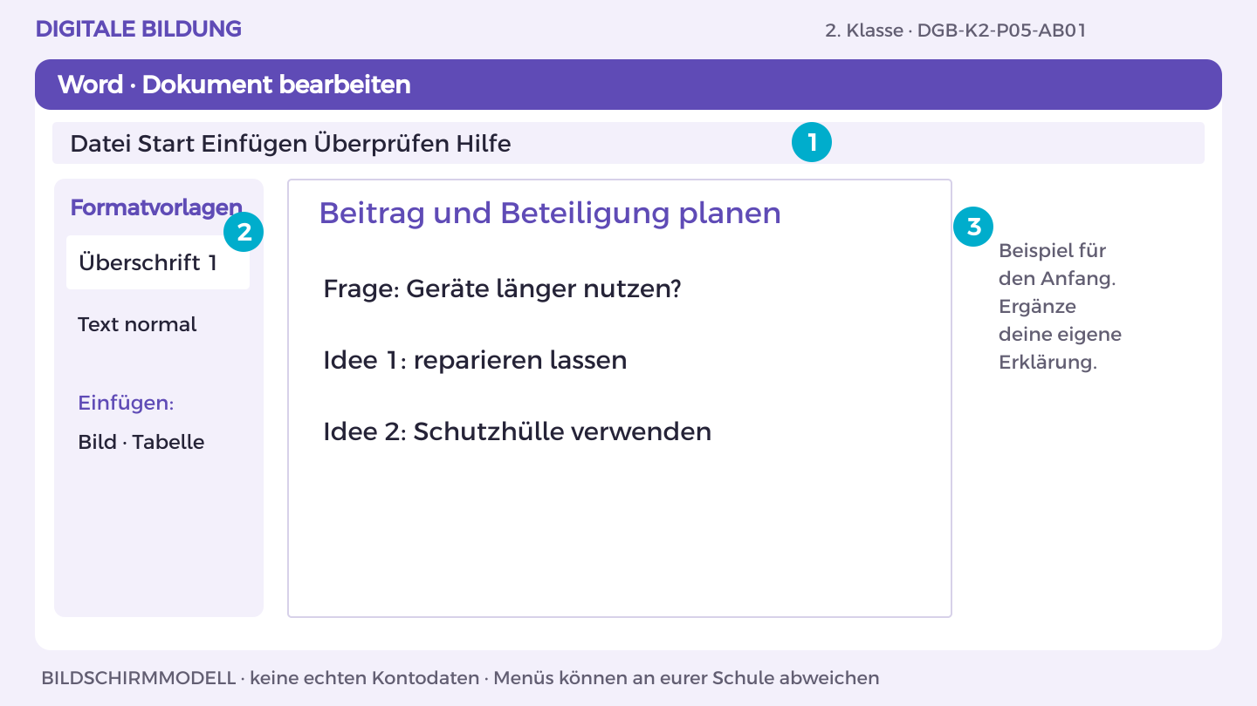
THEMA 5 · AB 1 · ZUERST ANSEHEN
2. Klasse · Digitale Grundbildung
82
Notes:
Materialgrundlage: DGB-Arbeitsheft und Lehrpersonenhandbuch, 2. Klasse, Fassung 3.0.
Lehrplan: BGBl. II Nr. 267/2022, Fachlehrplan Digitale Grundbildung. Referenzcodes sind interne Kennungen.
Kompetenzbezug:
2H3: aufzeigen, wie digitale Kommunikation zur Beteiligung an gesellschaftlichen Diskurs- und Entscheidungsprozessen genutzt werden kann.
2O1: Möglichkeiten bewerten, wie die Zugänglichkeit und Nutzbarkeit von Technologieprodukten für unterschiedliche Bedürfnisse von Nutzerinnen und Nutzer verbessert werden kann.
DGB-K2-P05-AB01 · Vormachen und Nachmachen
Beschriftetes Bildschirmmodell für die Übung, kein Screenshot eines echten Kontos. Menübezeichnungen können je nach Schulkonfiguration abweichen.
Quellen (04.10.2026): https://support.microsoft.com/de-de/word/basic-tasks-in-word-for-the-web
1. Öffne OneDrive und den Themenordner 05_Geraetetipps. Öffne deine Themen-Datei oder erstelle sie über Neu > Word-Dokument.
2. Schreibe die Überschrift „Beitrag und Beteiligung planen“. Markiere sie und wähle Start > Formatvorlagen > Überschrift 1.
3. Beginne mit dem Beispiel: „Frage: Geräte länger nutzen?“. Ergänze darunter eine Begründung aus der Materialkarte.
4. Bearbeite jetzt Aufgabe A und B. Trenne im Dokument Aussage, Beleg und offene Frage; nutze Einfügen > Tabelle für Vergleiche.
5. Prüfe mit einer anderen Person die fachliche Aussage. Speichere in OneDrive unter K2_Geraetetipps_Kennung; halte deinen eigenen Beitrag fest.
Prüfung: Ich finde meinen eigenen Beitrag in der Datei und kann ihn anhand der Materialkarte erklären.
Führen Sie jeden Schritt auf dem schulischen Demo-Konto vor. Danach führt jedes Kind am eigenen Laptop aus; Partner*innen geben Hinweise. Kein echtes Passwort projizieren.
Erwartung: Beiträge werden tatsächlich digital zusammengeführt; Beteiligung setzt Zugang und verständliche Sprache voraus.

Slide 83
THEMA 5 · AB 1 · GEMEINSAM NACHMACHEN
Beitrag und Beteiligung planen
01
Öffne OneDrive und den Themenordner 05_Geraetetipps. Öffne deine Themen-Datei oder erstelle sie über Neu > Word-Dokument.
02
Schreibe die Überschrift „Beitrag und Beteiligung planen“. Markiere sie und wähle Start > Formatvorlagen > Überschrift 1.
03
Beginne mit dem Beispiel: „Frage: Geräte länger nutzen?“. Ergänze darunter eine Begründung aus der Materialkarte.
04
Bearbeite jetzt Aufgabe A und B. Trenne im Dokument Aussage, Beleg und offene Frage; nutze Einfügen > Tabelle für Vergleiche.
05
Prüfe mit einer anderen Person die fachliche Aussage. Speichere in OneDrive unter K2_Geraetetipps_Kennung; halte deinen eigenen Beitrag fest.
2. Klasse · Digitale Grundbildung
83
Notes:
Materialgrundlage: DGB-Arbeitsheft und Lehrpersonenhandbuch, 2. Klasse, Fassung 3.0.
Lehrplan: BGBl. II Nr. 267/2022, Fachlehrplan Digitale Grundbildung. Referenzcodes sind interne Kennungen.
Kompetenzbezug:
2H3: aufzeigen, wie digitale Kommunikation zur Beteiligung an gesellschaftlichen Diskurs- und Entscheidungsprozessen genutzt werden kann.
2O1: Möglichkeiten bewerten, wie die Zugänglichkeit und Nutzbarkeit von Technologieprodukten für unterschiedliche Bedürfnisse von Nutzerinnen und Nutzer verbessert werden kann.
DGB-K2-P05-AB01 · Vormachen und Nachmachen
Beschriftetes Bildschirmmodell für die Übung, kein Screenshot eines echten Kontos. Menübezeichnungen können je nach Schulkonfiguration abweichen.
Quellen (04.10.2026): https://support.microsoft.com/de-de/word/basic-tasks-in-word-for-the-web
1. Öffne OneDrive und den Themenordner 05_Geraetetipps. Öffne deine Themen-Datei oder erstelle sie über Neu > Word-Dokument.
2. Schreibe die Überschrift „Beitrag und Beteiligung planen“. Markiere sie und wähle Start > Formatvorlagen > Überschrift 1.
3. Beginne mit dem Beispiel: „Frage: Geräte länger nutzen?“. Ergänze darunter eine Begründung aus der Materialkarte.
4. Bearbeite jetzt Aufgabe A und B. Trenne im Dokument Aussage, Beleg und offene Frage; nutze Einfügen > Tabelle für Vergleiche.
5. Prüfe mit einer anderen Person die fachliche Aussage. Speichere in OneDrive unter K2_Geraetetipps_Kennung; halte deinen eigenen Beitrag fest.
Prüfung: Ich finde meinen eigenen Beitrag in der Datei und kann ihn anhand der Materialkarte erklären.
Führen Sie jeden Schritt auf dem schulischen Demo-Konto vor. Danach führt jedes Kind am eigenen Laptop aus; Partner*innen geben Hinweise. Kein echtes Passwort projizieren.
Erwartung: Beiträge werden tatsächlich digital zusammengeführt; Beteiligung setzt Zugang und verständliche Sprache voraus.

Slide 84
THEMA 5 · ARBEITSBLATT 1 · 50 MINUTEN
Beitrag und Beteiligung planen
A
Wählt eine konkrete Frage, etwa „Wie nutzen wir Geräte länger?“. Sammelt in einem geschützten Dokument Vorschläge von mehreren Teams.
B
Beschreibt, wie diese digitale Sammlung eine gemeinsame Entscheidung unterstützen kann und wer sonst möglicherweise ausgeschlossen wäre.
Zum Nachdenken
Wer könnte in einer rein digitalen Sammlung fehlen?
2. Klasse · Digitale Grundbildung
84
Notes:
Materialgrundlage: DGB-Arbeitsheft und Lehrpersonenhandbuch, 2. Klasse, Fassung 3.0.
Lehrplan: BGBl. II Nr. 267/2022, Fachlehrplan Digitale Grundbildung. Referenzcodes sind interne Kennungen.
Kompetenzbezug:
2H3: aufzeigen, wie digitale Kommunikation zur Beteiligung an gesellschaftlichen Diskurs- und Entscheidungsprozessen genutzt werden kann.
2O1: Möglichkeiten bewerten, wie die Zugänglichkeit und Nutzbarkeit von Technologieprodukten für unterschiedliche Bedürfnisse von Nutzerinnen und Nutzer verbessert werden kann.
DGB-K2-P05-AB01
Auftrag A: Wählt eine konkrete Frage, etwa „Wie nutzen wir Geräte länger?“. Sammelt in einem geschützten Dokument Vorschläge von mehreren Teams.
Auftrag B: Beschreibt, wie diese digitale Sammlung eine gemeinsame Entscheidung unterstützen kann und wer sonst möglicherweise ausgeschlossen wäre.
Erwartungshorizont: Beiträge werden tatsächlich digital zusammengeführt; Beteiligung setzt Zugang und verständliche Sprache voraus.
Hilfe: Bietet ergänzend mündliche Beiträge an, die ihr mit Zustimmung eintragt.
Reflexion: Wer könnte in einer rein digitalen Sammlung fehlen?
Erweiterung: Plant eine gleichwertige alternative Beteiligungsmöglichkeit.
Freigabe: Beide Teilaufgaben zeigen lassen und individuellen fachlichen Kern gemäß Erwartungshorizont erfragen. Praktische Handlung tatsächlich beobachten.
Zeitvorschlag: 5 Minuten Einstieg, 30 Minuten Arbeit, 10 Minuten Prüfung und Reflexion, 5 Minuten Sicherung/Freigabe.

Slide 85
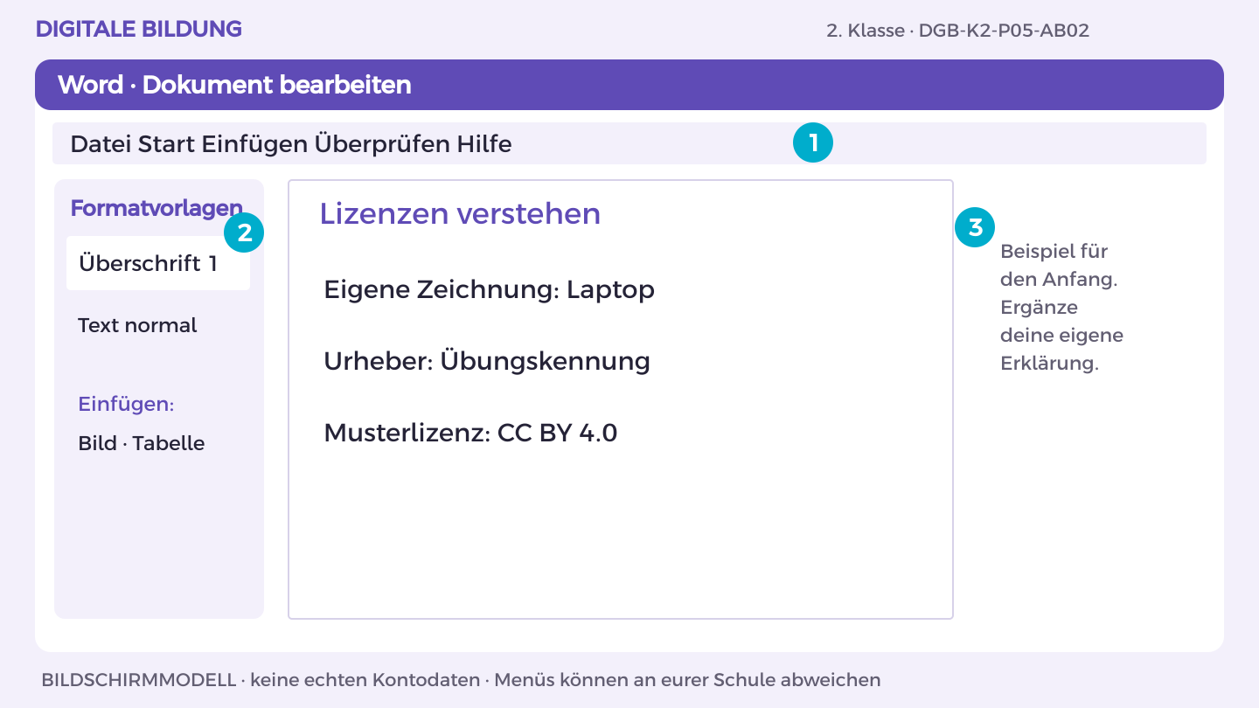
THEMA 5 · AB 2 · ZUERST ANSEHEN
2. Klasse · Digitale Grundbildung
85
Notes:
Materialgrundlage: DGB-Arbeitsheft und Lehrpersonenhandbuch, 2. Klasse, Fassung 3.0.
Lehrplan: BGBl. II Nr. 267/2022, Fachlehrplan Digitale Grundbildung. Referenzcodes sind interne Kennungen.
Kompetenzbezug:
2I3: Lizenzmodelle, insb. offene (Creative Commons, Open Educational Resources, Open Source), benennen, erklären und anwenden.
DGB-K2-P05-AB02 · Vormachen und Nachmachen
Beschriftetes Bildschirmmodell für die Übung, kein Screenshot eines echten Kontos. Menübezeichnungen können je nach Schulkonfiguration abweichen.
Quellen (04.10.2026): https://support.microsoft.com/de-de/word/basic-tasks-in-word-for-the-web
1. Öffne OneDrive und den Themenordner 05_Geraetetipps. Öffne deine Themen-Datei oder erstelle sie über Neu > Word-Dokument.
2. Schreibe die Überschrift „Lizenzen verstehen“. Markiere sie und wähle Start > Formatvorlagen > Überschrift 1.
3. Beginne mit dem Beispiel: „Eigene Zeichnung: Laptop“. Ergänze darunter eine Begründung aus der Materialkarte.
4. Bearbeite jetzt Aufgabe A und B. Trenne im Dokument Aussage, Beleg und offene Frage; nutze Einfügen > Tabelle für Vergleiche.
5. Prüfe mit einer anderen Person die fachliche Aussage. Speichere in OneDrive unter K2_Geraetetipps_Kennung; halte deinen eigenen Beitrag fest.
Prüfung: Ich finde meinen eigenen Beitrag in der Datei und kann ihn anhand der Materialkarte erklären.
Führen Sie jeden Schritt auf dem schulischen Demo-Konto vor. Danach führt jedes Kind am eigenen Laptop aus; Partner*innen geben Hinweise. Kein echtes Passwort projizieren.
Erwartung: Begriffe nicht gleichsetzen: OER ist Materialkategorie, CC eine Lizenzfamilie, Open Source Softwareprinzip. Musterangabe ausdrücklich Übung, keine pauschale Rechtefreigabe der ganzen Sammlung.

Slide 86
THEMA 5 · AB 2 · GEMEINSAM NACHMACHEN
Lizenzen verstehen
01
Öffne OneDrive und den Themenordner 05_Geraetetipps. Öffne deine Themen-Datei oder erstelle sie über Neu > Word-Dokument.
02
Schreibe die Überschrift „Lizenzen verstehen“. Markiere sie und wähle Start > Formatvorlagen > Überschrift 1.
03
Beginne mit dem Beispiel: „Eigene Zeichnung: Laptop“. Ergänze darunter eine Begründung aus der Materialkarte.
04
Bearbeite jetzt Aufgabe A und B. Trenne im Dokument Aussage, Beleg und offene Frage; nutze Einfügen > Tabelle für Vergleiche.
05
Prüfe mit einer anderen Person die fachliche Aussage. Speichere in OneDrive unter K2_Geraetetipps_Kennung; halte deinen eigenen Beitrag fest.
2. Klasse · Digitale Grundbildung
86
Notes:
Materialgrundlage: DGB-Arbeitsheft und Lehrpersonenhandbuch, 2. Klasse, Fassung 3.0.
Lehrplan: BGBl. II Nr. 267/2022, Fachlehrplan Digitale Grundbildung. Referenzcodes sind interne Kennungen.
Kompetenzbezug:
2I3: Lizenzmodelle, insb. offene (Creative Commons, Open Educational Resources, Open Source), benennen, erklären und anwenden.
DGB-K2-P05-AB02 · Vormachen und Nachmachen
Beschriftetes Bildschirmmodell für die Übung, kein Screenshot eines echten Kontos. Menübezeichnungen können je nach Schulkonfiguration abweichen.
Quellen (04.10.2026): https://support.microsoft.com/de-de/word/basic-tasks-in-word-for-the-web
1. Öffne OneDrive und den Themenordner 05_Geraetetipps. Öffne deine Themen-Datei oder erstelle sie über Neu > Word-Dokument.
2. Schreibe die Überschrift „Lizenzen verstehen“. Markiere sie und wähle Start > Formatvorlagen > Überschrift 1.
3. Beginne mit dem Beispiel: „Eigene Zeichnung: Laptop“. Ergänze darunter eine Begründung aus der Materialkarte.
4. Bearbeite jetzt Aufgabe A und B. Trenne im Dokument Aussage, Beleg und offene Frage; nutze Einfügen > Tabelle für Vergleiche.
5. Prüfe mit einer anderen Person die fachliche Aussage. Speichere in OneDrive unter K2_Geraetetipps_Kennung; halte deinen eigenen Beitrag fest.
Prüfung: Ich finde meinen eigenen Beitrag in der Datei und kann ihn anhand der Materialkarte erklären.
Führen Sie jeden Schritt auf dem schulischen Demo-Konto vor. Danach führt jedes Kind am eigenen Laptop aus; Partner*innen geben Hinweise. Kein echtes Passwort projizieren.
Erwartung: Begriffe nicht gleichsetzen: OER ist Materialkategorie, CC eine Lizenzfamilie, Open Source Softwareprinzip. Musterangabe ausdrücklich Übung, keine pauschale Rechtefreigabe der ganzen Sammlung.

Slide 87
THEMA 5 · ARBEITSBLATT 2 · 50 MINUTEN
Lizenzen verstehen
A
Vergleiche CC BY, CC0, OER und Open Source anhand der Lizenzkarte. Erkläre, warum „im Internet gefunden“ keine Nutzungserlaubnis ist.
B
Zeichne ein eigenes Motiv. Wähle für einen fiktiven Weitergabefall CC BY und formuliere eine Musterangabe mit Urheber, Titel und Lizenz.
Zum Nachdenken
Welche Information braucht jemand, der dein Bild weiterverwenden möchte?
2. Klasse · Digitale Grundbildung
87
Notes:
Materialgrundlage: DGB-Arbeitsheft und Lehrpersonenhandbuch, 2. Klasse, Fassung 3.0.
Lehrplan: BGBl. II Nr. 267/2022, Fachlehrplan Digitale Grundbildung. Referenzcodes sind interne Kennungen.
Kompetenzbezug:
2I3: Lizenzmodelle, insb. offene (Creative Commons, Open Educational Resources, Open Source), benennen, erklären und anwenden.
DGB-K2-P05-AB02
Auftrag A: Vergleiche CC BY, CC0, OER und Open Source anhand der Lizenzkarte. Erkläre, warum „im Internet gefunden“ keine Nutzungserlaubnis ist.
Auftrag B: Zeichne ein eigenes Motiv. Wähle für einen fiktiven Weitergabefall CC BY und formuliere eine Musterangabe mit Urheber, Titel und Lizenz.
Erwartungshorizont: Begriffe nicht gleichsetzen: OER ist Materialkategorie, CC eine Lizenzfamilie, Open Source Softwareprinzip. Musterangabe ausdrücklich Übung, keine pauschale Rechtefreigabe der ganzen Sammlung.
Hilfe: Für fremde Medien müssen Herkunft und konkrete Lizenz geprüft werden.
Reflexion: Welche Information braucht jemand, der dein Bild weiterverwenden möchte?
Erweiterung: Erkläre, warum Persönlichkeitsrechte zusätzlich zu beachten sind.
Freigabe: Beide Teilaufgaben zeigen lassen und individuellen fachlichen Kern gemäß Erwartungshorizont erfragen. Praktische Handlung tatsächlich beobachten.
Zeitvorschlag: 5 Minuten Einstieg, 30 Minuten Arbeit, 10 Minuten Prüfung und Reflexion, 5 Minuten Sicherung/Freigabe.

Slide 88
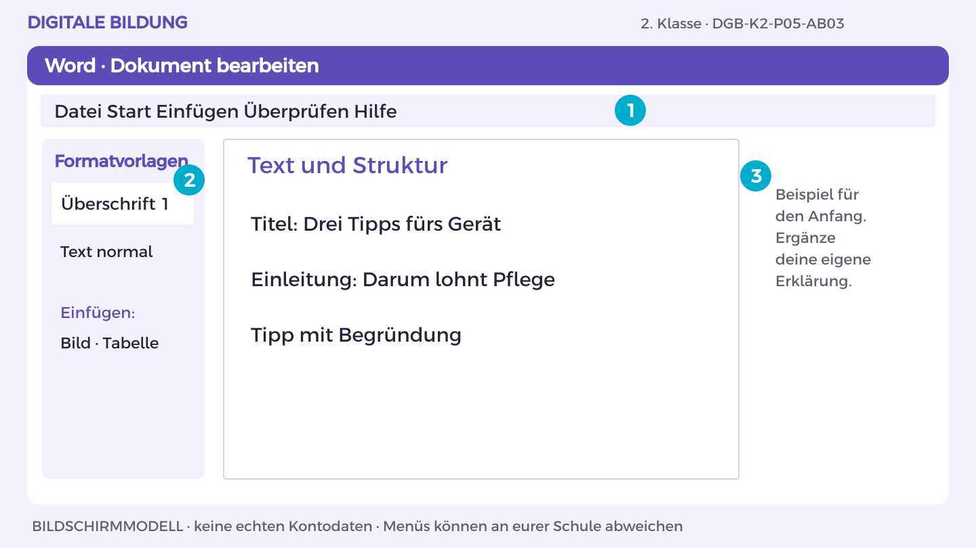
THEMA 5 · AB 3 · ZUERST ANSEHEN
2. Klasse · Digitale Grundbildung
88
Notes:
Materialgrundlage: DGB-Arbeitsheft und Lehrpersonenhandbuch, 2. Klasse, Fassung 3.0.
Lehrplan: BGBl. II Nr. 267/2022, Fachlehrplan Digitale Grundbildung. Referenzcodes sind interne Kennungen.
Kompetenzbezug:
2P4: visuelle/audiovisuelle/auditive Inhalte erzeugen, adaptieren und analysieren. Sie können Möglichkeiten der Veröffentlichung benennen.
2H4: zwischen digitalen Angeboten und eigenen Bedürfnissen abwägen und persönliche Handlungsmöglichkeiten unter Berücksichtigung gesundheitlicher und ökologischer Aspekte gestalten.
2I2: beschreiben, wie über das Internet Informationen bereitgestellt und abgerufen sowie Daten übertragen werden.
DGB-K2-P05-AB03 · Vormachen und Nachmachen
Beschriftetes Bildschirmmodell für die Übung, kein Screenshot eines echten Kontos. Menübezeichnungen können je nach Schulkonfiguration abweichen.
Quellen (04.10.2026): https://support.microsoft.com/de-de/word/basic-tasks-in-word-for-the-web
1. Öffne OneDrive und den Themenordner 05_Geraetetipps. Öffne deine Themen-Datei oder erstelle sie über Neu > Word-Dokument.
2. Schreibe die Überschrift „Text und Struktur“. Markiere sie und wähle Start > Formatvorlagen > Überschrift 1.
3. Beginne mit dem Beispiel: „Titel: Drei Tipps fürs Gerät“. Ergänze darunter eine Begründung aus der Materialkarte.
4. Bearbeite jetzt Aufgabe A und B. Trenne im Dokument Aussage, Beleg und offene Frage; nutze Einfügen > Tabelle für Vergleiche.
5. Prüfe mit einer anderen Person die fachliche Aussage. Speichere in OneDrive unter K2_Geraetetipps_Kennung; halte deinen eigenen Beitrag fest.
Prüfung: Ich finde meinen eigenen Beitrag in der Datei und kann ihn anhand der Materialkarte erklären.
Führen Sie jeden Schritt auf dem schulischen Demo-Konto vor. Danach führt jedes Kind am eigenen Laptop aus; Partner*innen geben Hinweise. Kein echtes Passwort projizieren.
Erwartung: Keine erfundenen Umweltzahlen. Entwurf und Veröffentlichung unterscheiden; Linkziel verständlich benennen.

Slide 89
THEMA 5 · AB 3 · GEMEINSAM NACHMACHEN
Text und Struktur
01
Öffne OneDrive und den Themenordner 05_Geraetetipps. Öffne deine Themen-Datei oder erstelle sie über Neu > Word-Dokument.
02
Schreibe die Überschrift „Text und Struktur“. Markiere sie und wähle Start > Formatvorlagen > Überschrift 1.
03
Beginne mit dem Beispiel: „Titel: Drei Tipps fürs Gerät“. Ergänze darunter eine Begründung aus der Materialkarte.
04
Bearbeite jetzt Aufgabe A und B. Trenne im Dokument Aussage, Beleg und offene Frage; nutze Einfügen > Tabelle für Vergleiche.
05
Prüfe mit einer anderen Person die fachliche Aussage. Speichere in OneDrive unter K2_Geraetetipps_Kennung; halte deinen eigenen Beitrag fest.
2. Klasse · Digitale Grundbildung
89
Notes:
Materialgrundlage: DGB-Arbeitsheft und Lehrpersonenhandbuch, 2. Klasse, Fassung 3.0.
Lehrplan: BGBl. II Nr. 267/2022, Fachlehrplan Digitale Grundbildung. Referenzcodes sind interne Kennungen.
Kompetenzbezug:
2P4: visuelle/audiovisuelle/auditive Inhalte erzeugen, adaptieren und analysieren. Sie können Möglichkeiten der Veröffentlichung benennen.
2H4: zwischen digitalen Angeboten und eigenen Bedürfnissen abwägen und persönliche Handlungsmöglichkeiten unter Berücksichtigung gesundheitlicher und ökologischer Aspekte gestalten.
2I2: beschreiben, wie über das Internet Informationen bereitgestellt und abgerufen sowie Daten übertragen werden.
DGB-K2-P05-AB03 · Vormachen und Nachmachen
Beschriftetes Bildschirmmodell für die Übung, kein Screenshot eines echten Kontos. Menübezeichnungen können je nach Schulkonfiguration abweichen.
Quellen (04.10.2026): https://support.microsoft.com/de-de/word/basic-tasks-in-word-for-the-web
1. Öffne OneDrive und den Themenordner 05_Geraetetipps. Öffne deine Themen-Datei oder erstelle sie über Neu > Word-Dokument.
2. Schreibe die Überschrift „Text und Struktur“. Markiere sie und wähle Start > Formatvorlagen > Überschrift 1.
3. Beginne mit dem Beispiel: „Titel: Drei Tipps fürs Gerät“. Ergänze darunter eine Begründung aus der Materialkarte.
4. Bearbeite jetzt Aufgabe A und B. Trenne im Dokument Aussage, Beleg und offene Frage; nutze Einfügen > Tabelle für Vergleiche.
5. Prüfe mit einer anderen Person die fachliche Aussage. Speichere in OneDrive unter K2_Geraetetipps_Kennung; halte deinen eigenen Beitrag fest.
Prüfung: Ich finde meinen eigenen Beitrag in der Datei und kann ihn anhand der Materialkarte erklären.
Führen Sie jeden Schritt auf dem schulischen Demo-Konto vor. Danach führt jedes Kind am eigenen Laptop aus; Partner*innen geben Hinweise. Kein echtes Passwort projizieren.
Erwartung: Keine erfundenen Umweltzahlen. Entwurf und Veröffentlichung unterscheiden; Linkziel verständlich benennen.

Slide 90
THEMA 5 · ARBEITSBLATT 3 · 50 MINUTEN
Text und Struktur
A
Verfasse einen kurzen Beitrag mit Titel, Einleitung, drei begründeten Tipps und eigener Zeichnung. Nutze die Fachkarte als Ausgangspunkt.
B
Füge eine Quellenangabe „Fachkarte dieses Projekts“ und einen sinnvollen internen Verweis hinzu. Speichere als Entwurf.
Zum Nachdenken
Warum sollte ein Entwurf zunächst geschützt bleiben?
2. Klasse · Digitale Grundbildung
90
Notes:
Materialgrundlage: DGB-Arbeitsheft und Lehrpersonenhandbuch, 2. Klasse, Fassung 3.0.
Lehrplan: BGBl. II Nr. 267/2022, Fachlehrplan Digitale Grundbildung. Referenzcodes sind interne Kennungen.
Kompetenzbezug:
2P4: visuelle/audiovisuelle/auditive Inhalte erzeugen, adaptieren und analysieren. Sie können Möglichkeiten der Veröffentlichung benennen.
2H4: zwischen digitalen Angeboten und eigenen Bedürfnissen abwägen und persönliche Handlungsmöglichkeiten unter Berücksichtigung gesundheitlicher und ökologischer Aspekte gestalten.
2I2: beschreiben, wie über das Internet Informationen bereitgestellt und abgerufen sowie Daten übertragen werden.
DGB-K2-P05-AB03
Auftrag A: Verfasse einen kurzen Beitrag mit Titel, Einleitung, drei begründeten Tipps und eigener Zeichnung. Nutze die Fachkarte als Ausgangspunkt.
Auftrag B: Füge eine Quellenangabe „Fachkarte dieses Projekts“ und einen sinnvollen internen Verweis hinzu. Speichere als Entwurf.
Erwartungshorizont: Keine erfundenen Umweltzahlen. Entwurf und Veröffentlichung unterscheiden; Linkziel verständlich benennen.
Hilfe: Ein Tipp braucht Handlung und Begründung.
Reflexion: Warum sollte ein Entwurf zunächst geschützt bleiben?
Erweiterung: Formuliere eine Frage, die weitere Recherche erfordert.
Freigabe: Beide Teilaufgaben zeigen lassen und individuellen fachlichen Kern gemäß Erwartungshorizont erfragen. Praktische Handlung tatsächlich beobachten.
Zeitvorschlag: 5 Minuten Einstieg, 30 Minuten Arbeit, 10 Minuten Prüfung und Reflexion, 5 Minuten Sicherung/Freigabe.

Slide 91
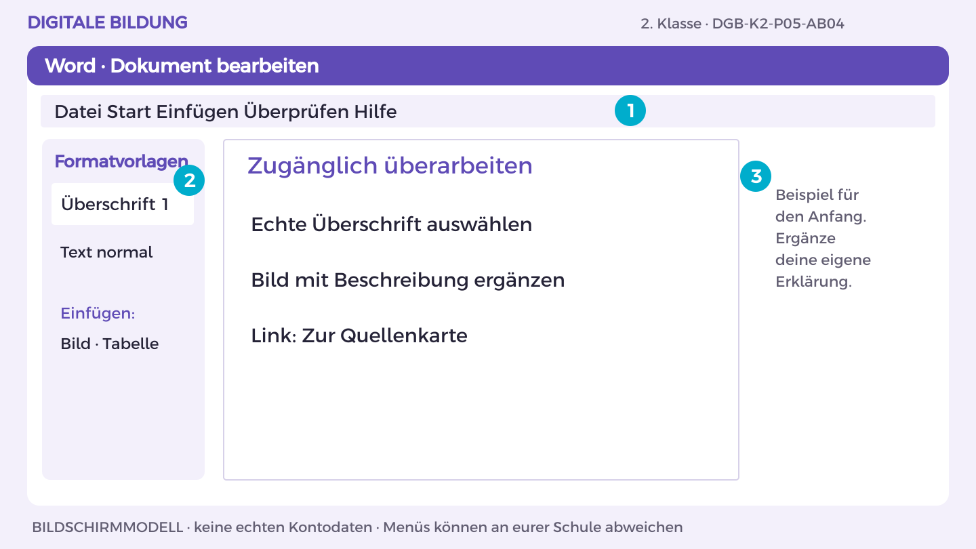
THEMA 5 · AB 4 · ZUERST ANSEHEN
2. Klasse · Digitale Grundbildung
91
Notes:
Materialgrundlage: DGB-Arbeitsheft und Lehrpersonenhandbuch, 2. Klasse, Fassung 3.0.
Lehrplan: BGBl. II Nr. 267/2022, Fachlehrplan Digitale Grundbildung. Referenzcodes sind interne Kennungen.
Kompetenzbezug:
2O1: Möglichkeiten bewerten, wie die Zugänglichkeit und Nutzbarkeit von Technologieprodukten für unterschiedliche Bedürfnisse von Nutzerinnen und Nutzer verbessert werden kann.
2O3: geeignete Software (auch freie Software) auswählen und bedienen, um unterschiedliche Aufgaben auszuführen.
DGB-K2-P05-AB04 · Vormachen und Nachmachen
Beschriftetes Bildschirmmodell für die Übung, kein Screenshot eines echten Kontos. Menübezeichnungen können je nach Schulkonfiguration abweichen.
Quellen (04.10.2026): https://support.microsoft.com/de-de/word/basic-tasks-in-word-for-the-web
1. Öffne OneDrive und den Themenordner 05_Geraetetipps. Öffne deine Themen-Datei oder erstelle sie über Neu > Word-Dokument.
2. Schreibe die Überschrift „Zugänglich überarbeiten“. Markiere sie und wähle Start > Formatvorlagen > Überschrift 1.
3. Beginne mit dem Beispiel: „Echte Überschrift auswählen“. Ergänze darunter eine Begründung aus der Materialkarte.
4. Bearbeite jetzt Aufgabe A und B. Trenne im Dokument Aussage, Beleg und offene Frage; nutze Einfügen > Tabelle für Vergleiche.
5. Prüfe mit einer anderen Person die fachliche Aussage. Speichere in OneDrive unter K2_Geraetetipps_Kennung; halte deinen eigenen Beitrag fest.
Prüfung: Ich finde meinen eigenen Beitrag in der Datei und kann ihn anhand der Materialkarte erklären.
Führen Sie jeden Schritt auf dem schulischen Demo-Konto vor. Danach führt jedes Kind am eigenen Laptop aus; Partner*innen geben Hinweise. Kein echtes Passwort projizieren.
Erwartung: Praktische Überarbeitung statt bloßer Checkliste; bei fehlender Funktion durch Lehrperson demonstrieren.

Slide 92
THEMA 5 · AB 4 · GEMEINSAM NACHMACHEN
Zugänglich überarbeiten
01
Öffne OneDrive und den Themenordner 05_Geraetetipps. Öffne deine Themen-Datei oder erstelle sie über Neu > Word-Dokument.
02
Schreibe die Überschrift „Zugänglich überarbeiten“. Markiere sie und wähle Start > Formatvorlagen > Überschrift 1.
03
Beginne mit dem Beispiel: „Echte Überschrift auswählen“. Ergänze darunter eine Begründung aus der Materialkarte.
04
Bearbeite jetzt Aufgabe A und B. Trenne im Dokument Aussage, Beleg und offene Frage; nutze Einfügen > Tabelle für Vergleiche.
05
Prüfe mit einer anderen Person die fachliche Aussage. Speichere in OneDrive unter K2_Geraetetipps_Kennung; halte deinen eigenen Beitrag fest.
2. Klasse · Digitale Grundbildung
92
Notes:
Materialgrundlage: DGB-Arbeitsheft und Lehrpersonenhandbuch, 2. Klasse, Fassung 3.0.
Lehrplan: BGBl. II Nr. 267/2022, Fachlehrplan Digitale Grundbildung. Referenzcodes sind interne Kennungen.
Kompetenzbezug:
2O1: Möglichkeiten bewerten, wie die Zugänglichkeit und Nutzbarkeit von Technologieprodukten für unterschiedliche Bedürfnisse von Nutzerinnen und Nutzer verbessert werden kann.
2O3: geeignete Software (auch freie Software) auswählen und bedienen, um unterschiedliche Aufgaben auszuführen.
DGB-K2-P05-AB04 · Vormachen und Nachmachen
Beschriftetes Bildschirmmodell für die Übung, kein Screenshot eines echten Kontos. Menübezeichnungen können je nach Schulkonfiguration abweichen.
Quellen (04.10.2026): https://support.microsoft.com/de-de/word/basic-tasks-in-word-for-the-web
1. Öffne OneDrive und den Themenordner 05_Geraetetipps. Öffne deine Themen-Datei oder erstelle sie über Neu > Word-Dokument.
2. Schreibe die Überschrift „Zugänglich überarbeiten“. Markiere sie und wähle Start > Formatvorlagen > Überschrift 1.
3. Beginne mit dem Beispiel: „Echte Überschrift auswählen“. Ergänze darunter eine Begründung aus der Materialkarte.
4. Bearbeite jetzt Aufgabe A und B. Trenne im Dokument Aussage, Beleg und offene Frage; nutze Einfügen > Tabelle für Vergleiche.
5. Prüfe mit einer anderen Person die fachliche Aussage. Speichere in OneDrive unter K2_Geraetetipps_Kennung; halte deinen eigenen Beitrag fest.
Prüfung: Ich finde meinen eigenen Beitrag in der Datei und kann ihn anhand der Materialkarte erklären.
Führen Sie jeden Schritt auf dem schulischen Demo-Konto vor. Danach führt jedes Kind am eigenen Laptop aus; Partner*innen geben Hinweise. Kein echtes Passwort projizieren.
Erwartung: Praktische Überarbeitung statt bloßer Checkliste; bei fehlender Funktion durch Lehrperson demonstrieren.

Slide 93
THEMA 5 · ARBEITSBLATT 4 · 50 MINUTEN
Zugänglich überarbeiten
A
Prüfe echte Überschriften, Bildbeschreibung, Kontrast und verständliche Linktexte. Verbessere zwei Stellen.
B
Teste den Beitrag mit Tastatur oder Vorlesefunktion, soweit verfügbar. Beschreibe ein Hindernis und eine passende Lösung.
Zum Nachdenken
Welche Verbesserung hilft mehr als einer Personengruppe?
2. Klasse · Digitale Grundbildung
93
Notes:
Materialgrundlage: DGB-Arbeitsheft und Lehrpersonenhandbuch, 2. Klasse, Fassung 3.0.
Lehrplan: BGBl. II Nr. 267/2022, Fachlehrplan Digitale Grundbildung. Referenzcodes sind interne Kennungen.
Kompetenzbezug:
2O1: Möglichkeiten bewerten, wie die Zugänglichkeit und Nutzbarkeit von Technologieprodukten für unterschiedliche Bedürfnisse von Nutzerinnen und Nutzer verbessert werden kann.
2O3: geeignete Software (auch freie Software) auswählen und bedienen, um unterschiedliche Aufgaben auszuführen.
DGB-K2-P05-AB04
Auftrag A: Prüfe echte Überschriften, Bildbeschreibung, Kontrast und verständliche Linktexte. Verbessere zwei Stellen.
Auftrag B: Teste den Beitrag mit Tastatur oder Vorlesefunktion, soweit verfügbar. Beschreibe ein Hindernis und eine passende Lösung.
Erwartungshorizont: Praktische Überarbeitung statt bloßer Checkliste; bei fehlender Funktion durch Lehrperson demonstrieren.
Hilfe: Ein Alternativtext beschreibt die wichtige Bildinformation, nicht nur „Bild“.
Reflexion: Welche Verbesserung hilft mehr als einer Personengruppe?
Erweiterung: Vergleiche Darstellung am kleinen und großen Bildschirm.
Freigabe: Beide Teilaufgaben zeigen lassen und individuellen fachlichen Kern gemäß Erwartungshorizont erfragen. Praktische Handlung tatsächlich beobachten.
Zeitvorschlag: 5 Minuten Einstieg, 30 Minuten Arbeit, 10 Minuten Prüfung und Reflexion, 5 Minuten Sicherung/Freigabe.

Slide 94

THEMA 5 · AB 5 · ZUERST ANSEHEN
2. Klasse · Digitale Grundbildung
94
Notes:
Materialgrundlage: DGB-Arbeitsheft und Lehrpersonenhandbuch, 2. Klasse, Fassung 3.0.
Lehrplan: BGBl. II Nr. 267/2022, Fachlehrplan Digitale Grundbildung. Referenzcodes sind interne Kennungen.
Kompetenzbezug:
2I3: Lizenzmodelle, insb. offene (Creative Commons, Open Educational Resources, Open Source), benennen, erklären und anwenden.
2P4: visuelle/audiovisuelle/auditive Inhalte erzeugen, adaptieren und analysieren. Sie können Möglichkeiten der Veröffentlichung benennen.
2H3: aufzeigen, wie digitale Kommunikation zur Beteiligung an gesellschaftlichen Diskurs- und Entscheidungsprozessen genutzt werden kann.
DGB-K2-P05-AB05 · Vormachen und Nachmachen
Beschriftetes Bildschirmmodell für die Übung, kein Screenshot eines echten Kontos. Menübezeichnungen können je nach Schulkonfiguration abweichen.
Quellen (04.10.2026): https://support.microsoft.com/de-de/word/basic-tasks-in-word-for-the-web
1. Öffne K2_Geraetetipps_Kennung in OneDrive. Vergleiche das Ergebnis mit Aufgabe A und B.
2. Lass eine andere Person genau den im Arbeitsblatt genannten Test ausführen. Notiere eine Beobachtung, verbessere die Stelle.
3. Für Word/PowerPoint: Datei > Exportieren oder Speichern unter > Als PDF herunterladen. Öffne die PDF und prüfe Seiten, Bilder und Text.
4. Lade die PDF in deinen OneDrive-Themenordner hoch. Nutze den vereinbarten geschützten Link- oder persönlichen Abgabeordnerweg.
5. Lass die Lehrperson die richtige Endfassung mit ihrem Konto öffnen. Dokumentiere Dateiname, Datum, eigenen Beitrag und nächsten Schritt.
Prüfung: Endfassung lesbar, eigener Beitrag erklärt, Zugriff der Lehrperson tatsächlich geprüft.
Führen Sie jeden Schritt auf dem schulischen Demo-Konto vor. Danach führt jedes Kind am eigenen Laptop aus; Partner*innen geben Hinweise. Kein echtes Passwort projizieren.
Erwartung: Publikation nur nach schulischer Freigabe; kein privates Konto nötig. Beitrag bleibt ein Endprodukt.

Slide 95
THEMA 5 · AB 5 · GEMEINSAM NACHMACHEN
Redaktion und Freigabe
01
Öffne K2_Geraetetipps_Kennung in OneDrive. Vergleiche das Ergebnis mit Aufgabe A und B.
02
Lass eine andere Person genau den im Arbeitsblatt genannten Test ausführen. Notiere eine Beobachtung, verbessere die Stelle.
03
Für Word/PowerPoint: Datei > Exportieren oder Speichern unter > Als PDF herunterladen. Öffne die PDF und prüfe Seiten, Bilder und Text.
04
Lade die PDF in deinen OneDrive-Themenordner hoch. Nutze den vereinbarten geschützten Link- oder persönlichen Abgabeordnerweg.
05
Lass die Lehrperson die richtige Endfassung mit ihrem Konto öffnen. Dokumentiere Dateiname, Datum, eigenen Beitrag und nächsten Schritt.
2. Klasse · Digitale Grundbildung
95
Notes:
Materialgrundlage: DGB-Arbeitsheft und Lehrpersonenhandbuch, 2. Klasse, Fassung 3.0.
Lehrplan: BGBl. II Nr. 267/2022, Fachlehrplan Digitale Grundbildung. Referenzcodes sind interne Kennungen.
Kompetenzbezug:
2I3: Lizenzmodelle, insb. offene (Creative Commons, Open Educational Resources, Open Source), benennen, erklären und anwenden.
2P4: visuelle/audiovisuelle/auditive Inhalte erzeugen, adaptieren und analysieren. Sie können Möglichkeiten der Veröffentlichung benennen.
2H3: aufzeigen, wie digitale Kommunikation zur Beteiligung an gesellschaftlichen Diskurs- und Entscheidungsprozessen genutzt werden kann.
DGB-K2-P05-AB05 · Vormachen und Nachmachen
Beschriftetes Bildschirmmodell für die Übung, kein Screenshot eines echten Kontos. Menübezeichnungen können je nach Schulkonfiguration abweichen.
Quellen (04.10.2026): https://support.microsoft.com/de-de/word/basic-tasks-in-word-for-the-web
1. Öffne K2_Geraetetipps_Kennung in OneDrive. Vergleiche das Ergebnis mit Aufgabe A und B.
2. Lass eine andere Person genau den im Arbeitsblatt genannten Test ausführen. Notiere eine Beobachtung, verbessere die Stelle.
3. Für Word/PowerPoint: Datei > Exportieren oder Speichern unter > Als PDF herunterladen. Öffne die PDF und prüfe Seiten, Bilder und Text.
4. Lade die PDF in deinen OneDrive-Themenordner hoch. Nutze den vereinbarten geschützten Link- oder persönlichen Abgabeordnerweg.
5. Lass die Lehrperson die richtige Endfassung mit ihrem Konto öffnen. Dokumentiere Dateiname, Datum, eigenen Beitrag und nächsten Schritt.
Prüfung: Endfassung lesbar, eigener Beitrag erklärt, Zugriff der Lehrperson tatsächlich geprüft.
Führen Sie jeden Schritt auf dem schulischen Demo-Konto vor. Danach führt jedes Kind am eigenen Laptop aus; Partner*innen geben Hinweise. Kein echtes Passwort projizieren.
Erwartung: Publikation nur nach schulischer Freigabe; kein privates Konto nötig. Beitrag bleibt ein Endprodukt.

Slide 96
THEMA 5 · ARBEITSBLATT 5 · 50 MINUTEN
Redaktion und Freigabe
A
Prüft im Team Fachlichkeit, Quellen, Bildrechte und Empfängerkreis. Überarbeitet den Beitrag.
B
Gebt genau einen geschützten Beitrag oder eine PDF ab. Erklärt, wie die Ideen anderer Teams eingeflossen sind.
Zum Nachdenken
Welche Rückmeldung hat den Beitrag verbessert?
2. Klasse · Digitale Grundbildung
96
Notes:
Materialgrundlage: DGB-Arbeitsheft und Lehrpersonenhandbuch, 2. Klasse, Fassung 3.0.
Lehrplan: BGBl. II Nr. 267/2022, Fachlehrplan Digitale Grundbildung. Referenzcodes sind interne Kennungen.
Kompetenzbezug:
2I3: Lizenzmodelle, insb. offene (Creative Commons, Open Educational Resources, Open Source), benennen, erklären und anwenden.
2P4: visuelle/audiovisuelle/auditive Inhalte erzeugen, adaptieren und analysieren. Sie können Möglichkeiten der Veröffentlichung benennen.
2H3: aufzeigen, wie digitale Kommunikation zur Beteiligung an gesellschaftlichen Diskurs- und Entscheidungsprozessen genutzt werden kann.
DGB-K2-P05-AB05
Auftrag A: Prüft im Team Fachlichkeit, Quellen, Bildrechte und Empfängerkreis. Überarbeitet den Beitrag.
Auftrag B: Gebt genau einen geschützten Beitrag oder eine PDF ab. Erklärt, wie die Ideen anderer Teams eingeflossen sind.
Erwartungshorizont: Publikation nur nach schulischer Freigabe; kein privates Konto nötig. Beitrag bleibt ein Endprodukt.
Hilfe: Nutzt einen schulischen Abgabeweg statt öffentlich sichtbarer Links.
Reflexion: Welche Rückmeldung hat den Beitrag verbessert?
Erweiterung: Vergleicht digitalen Beitrag und gedrucktes Blatt hinsichtlich Nutzung und Ressourcen.
Freigabe: Beide Teilaufgaben zeigen lassen und individuellen fachlichen Kern gemäß Erwartungshorizont erfragen. Praktische Handlung tatsächlich beobachten.
Zeitvorschlag: 5 Minuten Einstieg, 30 Minuten Arbeit, 10 Minuten Prüfung und Reflexion, 5 Minuten Sicherung/Freigabe.

Slide 97
THEMA 5 · ABSCHLUSS
Ergebnisrunde
Gemeinsame Ideensammlung mit nachvollziehbarer Auswahl.
Eigene Zeichnung, Musterlizenzangabe und Quellenverweis.
Beitrag mit drei begründeten Tipps und dokumentierter Zugänglichkeitsprüfung.
Mein Beispiel · meine Erklärung · mein nächster Versuch
Wo außerhalb dieser Übung könnte dir das helfen? Nenne eine Situation und einen passenden nächsten Schritt.
2. Klasse · Digitale Grundbildung
97
Notes:
Materialgrundlage: DGB-Arbeitsheft und Lehrpersonenhandbuch, 2. Klasse, Fassung 3.0.
Lehrplan: BGBl. II Nr. 267/2022, Fachlehrplan Digitale Grundbildung. Referenzcodes sind interne Kennungen.
Kompetenzbezug:
2H3: aufzeigen, wie digitale Kommunikation zur Beteiligung an gesellschaftlichen Diskurs- und Entscheidungsprozessen genutzt werden kann.
2O1: Möglichkeiten bewerten, wie die Zugänglichkeit und Nutzbarkeit von Technologieprodukten für unterschiedliche Bedürfnisse von Nutzerinnen und Nutzer verbessert werden kann.
2I3: Lizenzmodelle, insb. offene (Creative Commons, Open Educational Resources, Open Source), benennen, erklären und anwenden.
2P4: visuelle/audiovisuelle/auditive Inhalte erzeugen, adaptieren und analysieren. Sie können Möglichkeiten der Veröffentlichung benennen.
2H4: zwischen digitalen Angeboten und eigenen Bedürfnissen abwägen und persönliche Handlungsmöglichkeiten unter Berücksichtigung gesundheitlicher und ökologischer Aspekte gestalten.
2I2: beschreiben, wie über das Internet Informationen bereitgestellt und abgerufen sowie Daten übertragen werden.
2O3: geeignete Software (auch freie Software) auswählen und bedienen, um unterschiedliche Aufgaben auszuführen.
Endprodukt: Ein geschützter digitaler Beitrag über ressourcenschonende Mediennutzung, alternativ eine PDF.
Abschlusskriterium: Publikation nur nach schulischer Freigabe; kein privates Konto nötig. Beitrag bleibt ein Endprodukt.
Ergebnisrunde moderieren: Jede Person zeigt und erklärt eine eigene Entscheidung oder praktische Handlung. Kriterien fachliche Richtigkeit, Anwendung/Funktion, Verantwortung/Verständlichkeit, individueller Prozess. Keine Kompetenz allein aus einer Dateiablage ableiten.
Die Illustration auf der Themastartfolie ist nur eine mögliche Darstellungsform. Funktionsfähige Programme und praktische Nachweise bleiben erforderlich.

Slide 98
THEMA 6 · DEIN ALLTAG
Ein Spiel mit klaren Regeln
Du willst ein kleines Spiel bauen: Eine Figur fängt Sterne, und bei fünf Treffern ist Schluss. Damit das Spiel zuverlässig reagiert, legst du Regeln fest und prüfst jeden Schritt. Du erlebst dabei, wie Start, Wiederholung und Bedingungen zusammenwirken. Eine andere Person testet am Ende dein Spiel ohne zusätzliche Erklärung.
Dein erster Versuch
Spielt eine Runde auf Papier: Eine Person bewegt die Fangfigur, die andere einen Stern. Notiert genau, wann ein Punkt zählt und was nach einem Treffer passieren muss.
2. Klasse · Digitale Grundbildung
98
Notes:
Materialgrundlage: DGB-Arbeitsheft und Lehrpersonenhandbuch, 2. Klasse, Fassung 3.0.
Lehrplan: BGBl. II Nr. 267/2022, Fachlehrplan Digitale Grundbildung. Referenzcodes sind interne Kennungen.
Kompetenzbezug:
2P2: unter Nutzung einer geeigneten Entwicklungsumgebung einfache Programme erstellen, diese testen und debuggen (Fehler erkennen und beheben).
2P1: darstellen, wie Programme Daten speichern und verarbeiten, indem sie Zahlen oder andere Symbole zur Darstellung von Informationen verwenden.
2H1: darstellen, wie Hardware und Software als System zusammenarbeiten, um Aufgaben zu bewältigen.
2P3: die Rechte am geistigen Eigentum beachten und bei der Erstellung oder beim Remixen von Programmen die entsprechenden Urheberrechte angeben.
2I3: Lizenzmodelle, insb. offene (Creative Commons, Open Educational Resources, Open Source), benennen, erklären und anwenden.
Orientierung: Das Spiel motiviert zum Entwickeln und Reparieren. Beobachten Sie die Erklärung am eigenen Code. Eine fertige Spieloberfläche beweist noch kein Verständnis von Variable oder Schleife. Kleine Zwischenversionen ermöglichen frühe Erfolgserlebnisse.
Vorbereitung: Lokale blockbasierte Umgebung mit Speichern und erneutem Öffnen testen. Eigene einfache Figuren anbieten. Tasten und Bewegungsbereich vorab vereinbaren. Auf jedem Laptop den gezeigten Weg prüfen; Ordner Digitale_Grundbildung/Klasse_2/06_Sternspiel vorbereiten. Datei K2_Sternspiel_Kennung verwenden. Bei Abweichungen Menübezeichnung auf der Schulstart-Karte notieren.
Erste Unterrichtseinheit: 0–5 Alltagssituation und ersten Versuch gemeinsam lesen. Spielt eine Runde auf Papier: Eine Person bewegt die Fangfigur, die andere einen Stern. Notiert genau, wann ein Punkt zählt und was nach einem Treffer passieren muss. / 5–10 Beobachtungen sammeln. Die Lernziele in eigenen Worten erklären lassen; offene Begriffe anhand der Materialkarte klären. / 10–35 Die beiden Aufgaben von Arbeitsblatt 1 bearbeiten lassen. Bedienung und Erklärung im Team wechseln. Bei Bedarf den Hilfehinweis nutzen. / 35–45 Zwei unterschiedliche Lösungswege vergleichen. Skizze und Ablaufplan für Start, Bewegung, Treffer und Ende. / 45–50 Jede Person nennt eine gelungene Handlung und einen nächsten Versuch. Beobachtung und passende Aufgabenkennung kurz im Lernnachweis festhalten.

Slide 99
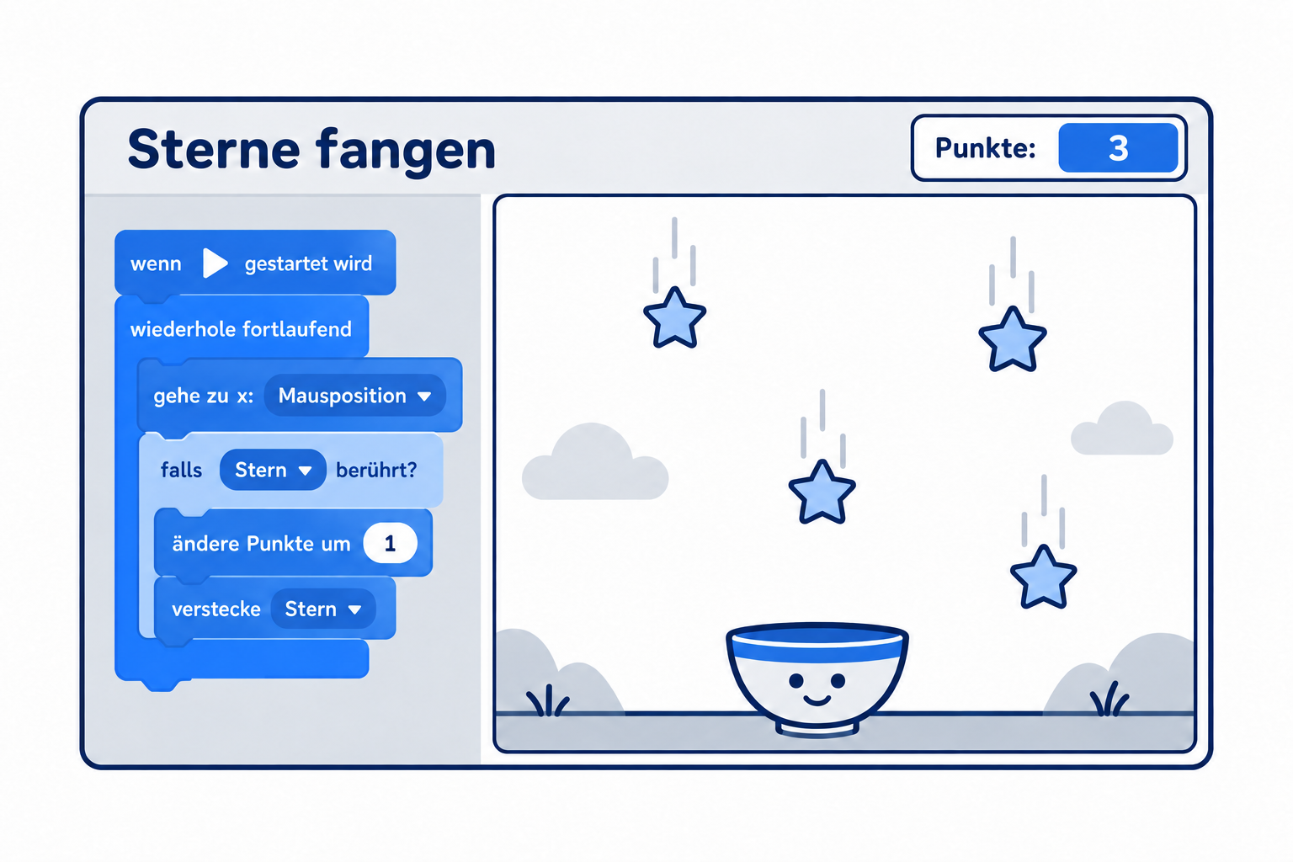
THEMA 6 · 5 UNTERRICHTSEINHEITEN
Ein Spiel mit klaren Regeln
Das kannst du danach
Ich kann einen Spielablauf in programmierbare Schritte zerlegen.
Ich kann Ereignis, Schleife, Bedingung und Variable gemeinsam verwenden.
Ich kann Fehler mit Testfällen finden und das Programm verbessern.
Illustrative Gestaltungsidee, keine Musterlösung.
Inhalte und Diagramme sind schematisch.
So wird dein Können sichtbar
Ein spielbares Projekt in einer blockbasierten Entwicklungsumgebung.
2. Klasse · Digitale Grundbildung
99
Notes:
Materialgrundlage: DGB-Arbeitsheft und Lehrpersonenhandbuch, 2. Klasse, Fassung 3.0.
Lehrplan: BGBl. II Nr. 267/2022, Fachlehrplan Digitale Grundbildung. Referenzcodes sind interne Kennungen.
Kompetenzbezug:
2P2: unter Nutzung einer geeigneten Entwicklungsumgebung einfache Programme erstellen, diese testen und debuggen (Fehler erkennen und beheben).
2P1: darstellen, wie Programme Daten speichern und verarbeiten, indem sie Zahlen oder andere Symbole zur Darstellung von Informationen verwenden.
2H1: darstellen, wie Hardware und Software als System zusammenarbeiten, um Aufgaben zu bewältigen.
2P3: die Rechte am geistigen Eigentum beachten und bei der Erstellung oder beim Remixen von Programmen die entsprechenden Urheberrechte angeben.
2I3: Lizenzmodelle, insb. offene (Creative Commons, Open Educational Resources, Open Source), benennen, erklären und anwenden.
Ziel: Du programmierst ein kleines Spiel und verbesserst es durch Tests.
Endprodukt: Ein spielbares Projekt in einer blockbasierten Entwicklungsumgebung.
Vorbereitung: Eigener Laptop, Internetzugang und Microsoft 365 im Browser mit dem von der Schule bereitgestellten Konto. Gezeigter Geräteweg: Windows 11. Scratch. Ablage und Abgabe: OneDrive. Scratch: vorbereitete Desktop-App oder schulisch freigegebener Webeditor ohne Anmeldung.
Bild: mit dem integrierten Bildgenerator erstelltes illustratives Ergebnisbeispiel. Bildgestaltung ist nicht verbindlich. Kernfrage: Woran lässt sich das erwartete Ergebnis erkennen?

Slide 100
THEMA 6 · VORBEREITUNG
Material für das Thema
Eigener Laptop, Internetzugang und Microsoft 365 im Browser mit dem von der Schule bereitgestellten Konto. Gezeigter Geräteweg: Windows 11. Scratch. Ablage und Abgabe: OneDrive. Scratch: vorbereitete Desktop-App oder schulisch freigegebener Webeditor ohne Anmeldung.
Spielauftrag: Eine Figur fängt fallende Sterne. Jeder Treffer gibt einen Punkt. Bei fünf Punkten erscheint „Geschafft“. Verwende eigene einfache Figuren. Pflicht: Startereignis, Wiederholung, Bedingung und Variable Punkte. Ein Programm speichert den Punktestand als Zahl. Es braucht keinen öffentlichen Upload und kein Benutzerkonto.
2. Klasse · Digitale Grundbildung
100
Notes:
Materialgrundlage: DGB-Arbeitsheft und Lehrpersonenhandbuch, 2. Klasse, Fassung 3.0.
Lehrplan: BGBl. II Nr. 267/2022, Fachlehrplan Digitale Grundbildung. Referenzcodes sind interne Kennungen.
Kompetenzbezug:
2P2: unter Nutzung einer geeigneten Entwicklungsumgebung einfache Programme erstellen, diese testen und debuggen (Fehler erkennen und beheben).
2P1: darstellen, wie Programme Daten speichern und verarbeiten, indem sie Zahlen oder andere Symbole zur Darstellung von Informationen verwenden.
2H1: darstellen, wie Hardware und Software als System zusammenarbeiten, um Aufgaben zu bewältigen.
2P3: die Rechte am geistigen Eigentum beachten und bei der Erstellung oder beim Remixen von Programmen die entsprechenden Urheberrechte angeben.
2I3: Lizenzmodelle, insb. offene (Creative Commons, Open Educational Resources, Open Source), benennen, erklären und anwenden.
Vollständige Materialkarte: Spielauftrag: Eine Figur fängt fallende Sterne. Jeder Treffer gibt einen Punkt. Bei fünf Punkten erscheint „Geschafft“. Verwende eigene einfache Figuren. Pflicht: Startereignis, Wiederholung, Bedingung und Variable Punkte. Ein Programm speichert den Punktestand als Zahl. Es braucht keinen öffentlichen Upload und kein Benutzerkonto.
Geräte und Programme: Eigener Laptop, Internetzugang und Microsoft 365 im Browser mit dem von der Schule bereitgestellten Konto. Gezeigter Geräteweg: Windows 11. Scratch. Ablage und Abgabe: OneDrive. Scratch: vorbereitete Desktop-App oder schulisch freigegebener Webeditor ohne Anmeldung.
Vor Beginn Speicherort, Abgabeweg und freigegebene Programme klären. Unterrichtsplanung: 5 Minuten Aktivierung, 30 Minuten Arbeit, 10 Minuten Prüfung/Reflexion, 5 Minuten Freigabe und Sicherung. An Lerngruppe anpassen.

Slide 101
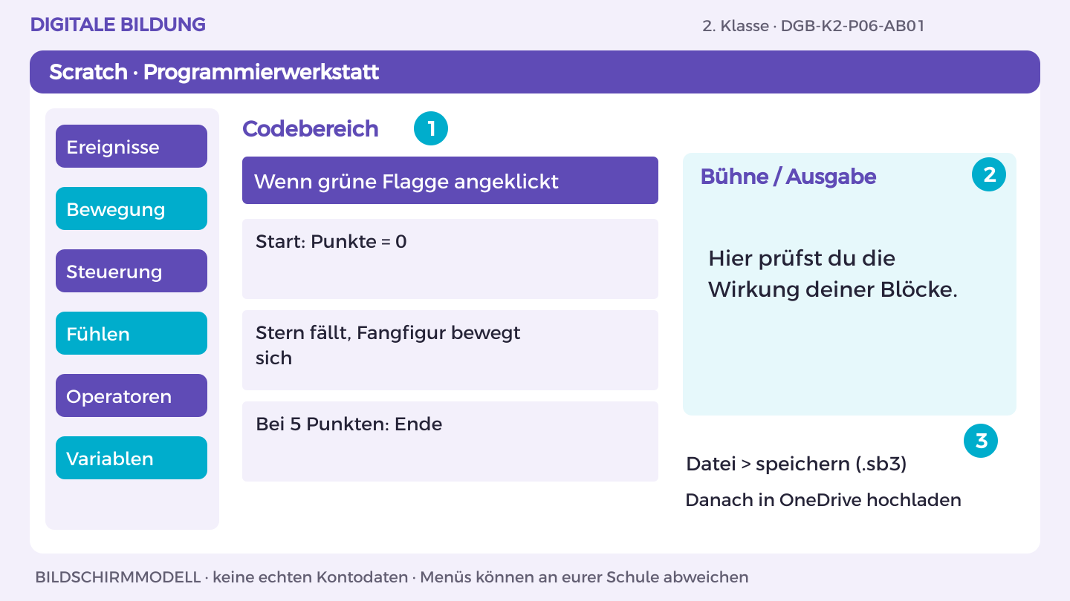
THEMA 6 · AB 1 · ZUERST ANSEHEN
2. Klasse · Digitale Grundbildung
101
Notes:
Materialgrundlage: DGB-Arbeitsheft und Lehrpersonenhandbuch, 2. Klasse, Fassung 3.0.
Lehrplan: BGBl. II Nr. 267/2022, Fachlehrplan Digitale Grundbildung. Referenzcodes sind interne Kennungen.
Kompetenzbezug:
2P2: unter Nutzung einer geeigneten Entwicklungsumgebung einfache Programme erstellen, diese testen und debuggen (Fehler erkennen und beheben).
2P1: darstellen, wie Programme Daten speichern und verarbeiten, indem sie Zahlen oder andere Symbole zur Darstellung von Informationen verwenden.
DGB-K2-P06-AB01 · Vormachen und Nachmachen
Beschriftetes Bildschirmmodell für die Übung, kein Screenshot eines echten Kontos. Menübezeichnungen können je nach Schulkonfiguration abweichen.
Quellen (04.10.2026): https://scratch.mit.edu/help/videos/
1. Öffne den vorbereiteten Scratch-Editor. Wähle die Sprache Deutsch; speichere ohne öffentliches Konto.
2. Links stehen Blockgruppen, in der Mitte baust du den Code, rechts siehst du Bühne und Figuren. Ziehe einen Block aus der linken Liste in die Mitte.
3. Baue zunächst den Teil „Start: Punkte = 0“. Verbinde die Blöcke unter einem Ereignis, etwa Wenn grüne Flagge angeklickt wird.
4. Klicke die grüne Flagge. Führe den Test aus Aufgabe B durch und vergleiche Soll und Ist. Ändere jeweils nur einen Fehler.
5. Speichere über Datei > Auf deinem Computer speichern. Lade K2_Sternspiel_Kennung.sb3 in OneDrive hoch. Öffne die Datei erneut über Datei > Von deinem Computer laden.
Prüfung: Mein Programm läuft im gezeigten Test; ich kann mindestens einen Block und seine Wirkung erklären.
Führen Sie jeden Schritt auf dem schulischen Demo-Konto vor. Danach führt jedes Kind am eigenen Laptop aus; Partner*innen geben Hinweise. Kein echtes Passwort projizieren.
Erwartung: Punkte ist Zahl und wird an definierten Ereignissen verändert; Ablauf bleibt in fünf UE überschaubar.

Slide 102
THEMA 6 · AB 1 · GEMEINSAM NACHMACHEN
Spiel planen
01
Öffne den vorbereiteten Scratch-Editor. Wähle die Sprache Deutsch; speichere ohne öffentliches Konto.
02
Links stehen Blockgruppen, in der Mitte baust du den Code, rechts siehst du Bühne und Figuren. Ziehe einen Block aus der linken Liste in die Mitte.
03
Baue zunächst den Teil „Start: Punkte = 0“. Verbinde die Blöcke unter einem Ereignis, etwa Wenn grüne Flagge angeklickt wird.
04
Klicke die grüne Flagge. Führe den Test aus Aufgabe B durch und vergleiche Soll und Ist. Ändere jeweils nur einen Fehler.
05
Speichere über Datei > Auf deinem Computer speichern. Lade K2_Sternspiel_Kennung.sb3 in OneDrive hoch. Öffne die Datei erneut über Datei > Von deinem Computer laden.
2. Klasse · Digitale Grundbildung
102
Notes:
Materialgrundlage: DGB-Arbeitsheft und Lehrpersonenhandbuch, 2. Klasse, Fassung 3.0.
Lehrplan: BGBl. II Nr. 267/2022, Fachlehrplan Digitale Grundbildung. Referenzcodes sind interne Kennungen.
Kompetenzbezug:
2P2: unter Nutzung einer geeigneten Entwicklungsumgebung einfache Programme erstellen, diese testen und debuggen (Fehler erkennen und beheben).
2P1: darstellen, wie Programme Daten speichern und verarbeiten, indem sie Zahlen oder andere Symbole zur Darstellung von Informationen verwenden.
DGB-K2-P06-AB01 · Vormachen und Nachmachen
Beschriftetes Bildschirmmodell für die Übung, kein Screenshot eines echten Kontos. Menübezeichnungen können je nach Schulkonfiguration abweichen.
Quellen (04.10.2026): https://scratch.mit.edu/help/videos/
1. Öffne den vorbereiteten Scratch-Editor. Wähle die Sprache Deutsch; speichere ohne öffentliches Konto.
2. Links stehen Blockgruppen, in der Mitte baust du den Code, rechts siehst du Bühne und Figuren. Ziehe einen Block aus der linken Liste in die Mitte.
3. Baue zunächst den Teil „Start: Punkte = 0“. Verbinde die Blöcke unter einem Ereignis, etwa Wenn grüne Flagge angeklickt wird.
4. Klicke die grüne Flagge. Führe den Test aus Aufgabe B durch und vergleiche Soll und Ist. Ändere jeweils nur einen Fehler.
5. Speichere über Datei > Auf deinem Computer speichern. Lade K2_Sternspiel_Kennung.sb3 in OneDrive hoch. Öffne die Datei erneut über Datei > Von deinem Computer laden.
Prüfung: Mein Programm läuft im gezeigten Test; ich kann mindestens einen Block und seine Wirkung erklären.
Führen Sie jeden Schritt auf dem schulischen Demo-Konto vor. Danach führt jedes Kind am eigenen Laptop aus; Partner*innen geben Hinweise. Kein echtes Passwort projizieren.
Erwartung: Punkte ist Zahl und wird an definierten Ereignissen verändert; Ablauf bleibt in fünf UE überschaubar.

Slide 103
THEMA 6 · ARBEITSBLATT 1 · 50 MINUTEN
Spiel planen
A
Zeichne Bühne und Steuerung. Zerlege das Spiel in Start, Bewegung, Trefferprüfung und Ende.
B
Schreibe einen Ablauf mit Wiederholung und Wenn-Bedingung. Erkläre, welche Information die Variable Punkte speichert.
Zum Nachdenken
Welche Regel muss vor dem Programmieren eindeutig sein?
2. Klasse · Digitale Grundbildung
103
Notes:
Materialgrundlage: DGB-Arbeitsheft und Lehrpersonenhandbuch, 2. Klasse, Fassung 3.0.
Lehrplan: BGBl. II Nr. 267/2022, Fachlehrplan Digitale Grundbildung. Referenzcodes sind interne Kennungen.
Kompetenzbezug:
2P2: unter Nutzung einer geeigneten Entwicklungsumgebung einfache Programme erstellen, diese testen und debuggen (Fehler erkennen und beheben).
2P1: darstellen, wie Programme Daten speichern und verarbeiten, indem sie Zahlen oder andere Symbole zur Darstellung von Informationen verwenden.
DGB-K2-P06-AB01
Auftrag A: Zeichne Bühne und Steuerung. Zerlege das Spiel in Start, Bewegung, Trefferprüfung und Ende.
Auftrag B: Schreibe einen Ablauf mit Wiederholung und Wenn-Bedingung. Erkläre, welche Information die Variable Punkte speichert.
Erwartungshorizont: Punkte ist Zahl und wird an definierten Ereignissen verändert; Ablauf bleibt in fünf UE überschaubar.
Hilfe: Beginne mit einer Figur und einem fallenden Objekt.
Reflexion: Welche Regel muss vor dem Programmieren eindeutig sein?
Erweiterung: Ergänze eine Abbruchmöglichkeit.
Freigabe: Beide Teilaufgaben zeigen lassen und individuellen fachlichen Kern gemäß Erwartungshorizont erfragen. Praktische Handlung tatsächlich beobachten.
Zeitvorschlag: 5 Minuten Einstieg, 30 Minuten Arbeit, 10 Minuten Prüfung und Reflexion, 5 Minuten Sicherung/Freigabe.

Slide 104

THEMA 6 · AB 2 · ZUERST ANSEHEN
2. Klasse · Digitale Grundbildung
104
Notes:
Materialgrundlage: DGB-Arbeitsheft und Lehrpersonenhandbuch, 2. Klasse, Fassung 3.0.
Lehrplan: BGBl. II Nr. 267/2022, Fachlehrplan Digitale Grundbildung. Referenzcodes sind interne Kennungen.
Kompetenzbezug:
2P2: unter Nutzung einer geeigneten Entwicklungsumgebung einfache Programme erstellen, diese testen und debuggen (Fehler erkennen und beheben).
2H1: darstellen, wie Hardware und Software als System zusammenarbeiten, um Aufgaben zu bewältigen.
2P1: darstellen, wie Programme Daten speichern und verarbeiten, indem sie Zahlen oder andere Symbole zur Darstellung von Informationen verwenden.
DGB-K2-P06-AB02 · Vormachen und Nachmachen
Beschriftetes Bildschirmmodell für die Übung, kein Screenshot eines echten Kontos. Menübezeichnungen können je nach Schulkonfiguration abweichen.
Quellen (04.10.2026): https://scratch.mit.edu/help/videos/
1. Öffne Scratch und wähle die benötigte Figur rechts unter der Bühne.
2. Lege unter Variablen die im Blockplan genannten Variablen oder Listen an. Variablen speichern einen Wert; Listen mehrere Einträge.
3. Ziehe Ereignis-, Steuerungs-, Fühlen- und Operatorblöcke aus den gleichnamigen Kategorien in den Codebereich. Baue den Blockplan schrittweise nach.
4. Starte nach jedem Teil mit der grünen Flagge. Beobachte Bühne, Variablen und Listen; vergleiche mit dem genannten Test.
5. Speichere die .sb3-Datei lokal und lade sie in OneDrive hoch. Nach erneutem Laden muss derselbe Test funktionieren.
Prüfung: Mein Programm läuft im gezeigten Test; ich kann mindestens einen Block und seine Wirkung erklären.
Führen Sie jeden Schritt auf dem schulischen Demo-Konto vor. Danach führt jedes Kind am eigenen Laptop aus; Partner*innen geben Hinweise. Kein echtes Passwort projizieren.
Erwartung: Neustart setzt Zustand zurück; Eingabegerät liefert Steuerung, Prozessor führt Programm aus.

Slide 105
THEMA 6 · AB 2 · GEMEINSAM NACHMACHEN
Grundspiel bauen
01
Öffne Scratch und wähle die benötigte Figur rechts unter der Bühne.
02
Lege unter Variablen die im Blockplan genannten Variablen oder Listen an. Variablen speichern einen Wert; Listen mehrere Einträge.
03
Ziehe Ereignis-, Steuerungs-, Fühlen- und Operatorblöcke aus den gleichnamigen Kategorien in den Codebereich. Baue den Blockplan schrittweise nach.
04
Starte nach jedem Teil mit der grünen Flagge. Beobachte Bühne, Variablen und Listen; vergleiche mit dem genannten Test.
05
Speichere die .sb3-Datei lokal und lade sie in OneDrive hoch. Nach erneutem Laden muss derselbe Test funktionieren.
2. Klasse · Digitale Grundbildung
105
Notes:
Materialgrundlage: DGB-Arbeitsheft und Lehrpersonenhandbuch, 2. Klasse, Fassung 3.0.
Lehrplan: BGBl. II Nr. 267/2022, Fachlehrplan Digitale Grundbildung. Referenzcodes sind interne Kennungen.
Kompetenzbezug:
2P2: unter Nutzung einer geeigneten Entwicklungsumgebung einfache Programme erstellen, diese testen und debuggen (Fehler erkennen und beheben).
2H1: darstellen, wie Hardware und Software als System zusammenarbeiten, um Aufgaben zu bewältigen.
2P1: darstellen, wie Programme Daten speichern und verarbeiten, indem sie Zahlen oder andere Symbole zur Darstellung von Informationen verwenden.
DGB-K2-P06-AB02 · Vormachen und Nachmachen
Beschriftetes Bildschirmmodell für die Übung, kein Screenshot eines echten Kontos. Menübezeichnungen können je nach Schulkonfiguration abweichen.
Quellen (04.10.2026): https://scratch.mit.edu/help/videos/
1. Öffne Scratch und wähle die benötigte Figur rechts unter der Bühne.
2. Lege unter Variablen die im Blockplan genannten Variablen oder Listen an. Variablen speichern einen Wert; Listen mehrere Einträge.
3. Ziehe Ereignis-, Steuerungs-, Fühlen- und Operatorblöcke aus den gleichnamigen Kategorien in den Codebereich. Baue den Blockplan schrittweise nach.
4. Starte nach jedem Teil mit der grünen Flagge. Beobachte Bühne, Variablen und Listen; vergleiche mit dem genannten Test.
5. Speichere die .sb3-Datei lokal und lade sie in OneDrive hoch. Nach erneutem Laden muss derselbe Test funktionieren.
Prüfung: Mein Programm läuft im gezeigten Test; ich kann mindestens einen Block und seine Wirkung erklären.
Führen Sie jeden Schritt auf dem schulischen Demo-Konto vor. Danach führt jedes Kind am eigenen Laptop aus; Partner*innen geben Hinweise. Kein echtes Passwort projizieren.
Erwartung: Neustart setzt Zustand zurück; Eingabegerät liefert Steuerung, Prozessor führt Programm aus.

Slide 106
THEMA 6 · AB 2 · SCRATCH-BLOCKPLAN
Diese Blöcke verbindest du
Baustein 1
Fangfigur: Wenn grüne Flagge angeklickt → gehe zu x:0 y:-140
Baustein 2
Fangfigur: wiederhole fortlaufend → falls Taste Pfeil rechts gedrückt: ändere x um 10; falls Pfeil links: ändere x um -10
2. Klasse · Digitale Grundbildung
106
Notes:
Materialgrundlage: DGB-Arbeitsheft und Lehrpersonenhandbuch, 2. Klasse, Fassung 3.0.
Lehrplan: BGBl. II Nr. 267/2022, Fachlehrplan Digitale Grundbildung. Referenzcodes sind interne Kennungen.
Kompetenzbezug:
2P2: unter Nutzung einer geeigneten Entwicklungsumgebung einfache Programme erstellen, diese testen und debuggen (Fehler erkennen und beheben).
2H1: darstellen, wie Hardware und Software als System zusammenarbeiten, um Aufgaben zu bewältigen.
2P1: darstellen, wie Programme Daten speichern und verarbeiten, indem sie Zahlen oder andere Symbole zur Darstellung von Informationen verwenden.
DGB-K2-P06-AB02 · Vormachen und Nachmachen
Beschriftetes Bildschirmmodell für die Übung, kein Screenshot eines echten Kontos. Menübezeichnungen können je nach Schulkonfiguration abweichen.
Quellen (04.10.2026): https://scratch.mit.edu/help/videos/
1. Öffne Scratch und wähle die benötigte Figur rechts unter der Bühne.
2. Lege unter Variablen die im Blockplan genannten Variablen oder Listen an. Variablen speichern einen Wert; Listen mehrere Einträge.
3. Ziehe Ereignis-, Steuerungs-, Fühlen- und Operatorblöcke aus den gleichnamigen Kategorien in den Codebereich. Baue den Blockplan schrittweise nach.
4. Starte nach jedem Teil mit der grünen Flagge. Beobachte Bühne, Variablen und Listen; vergleiche mit dem genannten Test.
5. Speichere die .sb3-Datei lokal und lade sie in OneDrive hoch. Nach erneutem Laden muss derselbe Test funktionieren.
Prüfung: Mein Programm läuft im gezeigten Test; ich kann mindestens einen Block und seine Wirkung erklären.
Führen Sie jeden Schritt auf dem schulischen Demo-Konto vor. Danach führt jedes Kind am eigenen Laptop aus; Partner*innen geben Hinweise. Kein echtes Passwort projizieren.
Erwartung: Neustart setzt Zustand zurück; Eingabegerät liefert Steuerung, Prozessor führt Programm aus.
Fangfigur: Wenn grüne Flagge angeklickt → gehe zu x:0 y:-140
Fangfigur: wiederhole fortlaufend → falls Taste Pfeil rechts gedrückt: ändere x um 10; falls Pfeil links: ändere x um -10
Stern: Wenn grüne Flagge angeklickt → setze Punkte auf 0 → gehe zu x:0 y:160
Stern: wiederhole fortlaufend → ändere y um -5 → warte 0.05 Sekunden; falls y-Position < -170: gehe zu x:Zufallszahl(-200,200) y:160

Slide 107
THEMA 6 · AB 2 · SCRATCH-BLOCKPLAN
Diese Blöcke verbindest du
Baustein 3
Stern: Wenn grüne Flagge angeklickt → setze Punkte auf 0 → gehe zu x:0 y:160
Baustein 4
Stern: wiederhole fortlaufend → ändere y um -5 → warte 0.05 Sekunden; falls y-Position < -170: gehe zu x:Zufallszahl(-200,200) y:160
2. Klasse · Digitale Grundbildung
107
Notes:
Materialgrundlage: DGB-Arbeitsheft und Lehrpersonenhandbuch, 2. Klasse, Fassung 3.0.
Lehrplan: BGBl. II Nr. 267/2022, Fachlehrplan Digitale Grundbildung. Referenzcodes sind interne Kennungen.
Kompetenzbezug:
2P2: unter Nutzung einer geeigneten Entwicklungsumgebung einfache Programme erstellen, diese testen und debuggen (Fehler erkennen und beheben).
2H1: darstellen, wie Hardware und Software als System zusammenarbeiten, um Aufgaben zu bewältigen.
2P1: darstellen, wie Programme Daten speichern und verarbeiten, indem sie Zahlen oder andere Symbole zur Darstellung von Informationen verwenden.
DGB-K2-P06-AB02 · Vormachen und Nachmachen
Beschriftetes Bildschirmmodell für die Übung, kein Screenshot eines echten Kontos. Menübezeichnungen können je nach Schulkonfiguration abweichen.
Quellen (04.10.2026): https://scratch.mit.edu/help/videos/
1. Öffne Scratch und wähle die benötigte Figur rechts unter der Bühne.
2. Lege unter Variablen die im Blockplan genannten Variablen oder Listen an. Variablen speichern einen Wert; Listen mehrere Einträge.
3. Ziehe Ereignis-, Steuerungs-, Fühlen- und Operatorblöcke aus den gleichnamigen Kategorien in den Codebereich. Baue den Blockplan schrittweise nach.
4. Starte nach jedem Teil mit der grünen Flagge. Beobachte Bühne, Variablen und Listen; vergleiche mit dem genannten Test.
5. Speichere die .sb3-Datei lokal und lade sie in OneDrive hoch. Nach erneutem Laden muss derselbe Test funktionieren.
Prüfung: Mein Programm läuft im gezeigten Test; ich kann mindestens einen Block und seine Wirkung erklären.
Führen Sie jeden Schritt auf dem schulischen Demo-Konto vor. Danach führt jedes Kind am eigenen Laptop aus; Partner*innen geben Hinweise. Kein echtes Passwort projizieren.
Erwartung: Neustart setzt Zustand zurück; Eingabegerät liefert Steuerung, Prozessor führt Programm aus.
Fangfigur: Wenn grüne Flagge angeklickt → gehe zu x:0 y:-140
Fangfigur: wiederhole fortlaufend → falls Taste Pfeil rechts gedrückt: ändere x um 10; falls Pfeil links: ändere x um -10
Stern: Wenn grüne Flagge angeklickt → setze Punkte auf 0 → gehe zu x:0 y:160
Stern: wiederhole fortlaufend → ändere y um -5 → warte 0.05 Sekunden; falls y-Position < -170: gehe zu x:Zufallszahl(-200,200) y:160

Slide 108
THEMA 6 · ARBEITSBLATT 2 · 50 MINUTEN
Grundspiel bauen
A
Programmiere Start und Steuerung. Setze Punkte beim Start auf 0 und lass den Stern wiederholt fallen.
B
Teste drei Neustarts und erkläre, was Hardware und Programm jeweils zur Ausführung beitragen.
Zum Nachdenken
Warum muss der Startzustand festgelegt sein?
2. Klasse · Digitale Grundbildung
108
Notes:
Materialgrundlage: DGB-Arbeitsheft und Lehrpersonenhandbuch, 2. Klasse, Fassung 3.0.
Lehrplan: BGBl. II Nr. 267/2022, Fachlehrplan Digitale Grundbildung. Referenzcodes sind interne Kennungen.
Kompetenzbezug:
2P2: unter Nutzung einer geeigneten Entwicklungsumgebung einfache Programme erstellen, diese testen und debuggen (Fehler erkennen und beheben).
2H1: darstellen, wie Hardware und Software als System zusammenarbeiten, um Aufgaben zu bewältigen.
2P1: darstellen, wie Programme Daten speichern und verarbeiten, indem sie Zahlen oder andere Symbole zur Darstellung von Informationen verwenden.
DGB-K2-P06-AB02
Auftrag A: Programmiere Start und Steuerung. Setze Punkte beim Start auf 0 und lass den Stern wiederholt fallen.
Auftrag B: Teste drei Neustarts und erkläre, was Hardware und Programm jeweils zur Ausführung beitragen.
Erwartungshorizont: Neustart setzt Zustand zurück; Eingabegerät liefert Steuerung, Prozessor führt Programm aus.
Hilfe: Teste einen Baustein nach dem anderen.
Reflexion: Warum muss der Startzustand festgelegt sein?
Erweiterung: Verändere eine Geschwindigkeit und beobachte die Wirkung.
Freigabe: Beide Teilaufgaben zeigen lassen und individuellen fachlichen Kern gemäß Erwartungshorizont erfragen. Praktische Handlung tatsächlich beobachten.
Zeitvorschlag: 5 Minuten Einstieg, 30 Minuten Arbeit, 10 Minuten Prüfung und Reflexion, 5 Minuten Sicherung/Freigabe.

Slide 109

THEMA 6 · AB 3 · ZUERST ANSEHEN
2. Klasse · Digitale Grundbildung
109
Notes:
Materialgrundlage: DGB-Arbeitsheft und Lehrpersonenhandbuch, 2. Klasse, Fassung 3.0.
Lehrplan: BGBl. II Nr. 267/2022, Fachlehrplan Digitale Grundbildung. Referenzcodes sind interne Kennungen.
Kompetenzbezug:
2P2: unter Nutzung einer geeigneten Entwicklungsumgebung einfache Programme erstellen, diese testen und debuggen (Fehler erkennen und beheben).
DGB-K2-P06-AB03 · Vormachen und Nachmachen
Beschriftetes Bildschirmmodell für die Übung, kein Screenshot eines echten Kontos. Menübezeichnungen können je nach Schulkonfiguration abweichen.
Quellen (04.10.2026): https://scratch.mit.edu/help/videos/
1. Öffne Scratch und wähle die benötigte Figur rechts unter der Bühne.
2. Lege unter Variablen die im Blockplan genannten Variablen oder Listen an. Variablen speichern einen Wert; Listen mehrere Einträge.
3. Ziehe Ereignis-, Steuerungs-, Fühlen- und Operatorblöcke aus den gleichnamigen Kategorien in den Codebereich. Baue den Blockplan schrittweise nach.
4. Starte nach jedem Teil mit der grünen Flagge. Beobachte Bühne, Variablen und Listen; vergleiche mit dem genannten Test.
5. Speichere die .sb3-Datei lokal und lade sie in OneDrive hoch. Nach erneutem Laden muss derselbe Test funktionieren.
Prüfung: Mein Programm läuft im gezeigten Test; ich kann mindestens einen Block und seine Wirkung erklären.
Führen Sie jeden Schritt auf dem schulischen Demo-Konto vor. Danach führt jedes Kind am eigenen Laptop aus; Partner*innen geben Hinweise. Kein echtes Passwort projizieren.
Erwartung: Neuplatzierung oder Zustandswechsel verhindert Dauerzählung; Ende bei mindestens fünf robust.

Slide 110
THEMA 6 · AB 3 · GEMEINSAM NACHMACHEN
Treffer und Ende
01
Öffne Scratch und wähle die benötigte Figur rechts unter der Bühne.
02
Lege unter Variablen die im Blockplan genannten Variablen oder Listen an. Variablen speichern einen Wert; Listen mehrere Einträge.
03
Ziehe Ereignis-, Steuerungs-, Fühlen- und Operatorblöcke aus den gleichnamigen Kategorien in den Codebereich. Baue den Blockplan schrittweise nach.
04
Starte nach jedem Teil mit der grünen Flagge. Beobachte Bühne, Variablen und Listen; vergleiche mit dem genannten Test.
05
Speichere die .sb3-Datei lokal und lade sie in OneDrive hoch. Nach erneutem Laden muss derselbe Test funktionieren.
2. Klasse · Digitale Grundbildung
110
Notes:
Materialgrundlage: DGB-Arbeitsheft und Lehrpersonenhandbuch, 2. Klasse, Fassung 3.0.
Lehrplan: BGBl. II Nr. 267/2022, Fachlehrplan Digitale Grundbildung. Referenzcodes sind interne Kennungen.
Kompetenzbezug:
2P2: unter Nutzung einer geeigneten Entwicklungsumgebung einfache Programme erstellen, diese testen und debuggen (Fehler erkennen und beheben).
DGB-K2-P06-AB03 · Vormachen und Nachmachen
Beschriftetes Bildschirmmodell für die Übung, kein Screenshot eines echten Kontos. Menübezeichnungen können je nach Schulkonfiguration abweichen.
Quellen (04.10.2026): https://scratch.mit.edu/help/videos/
1. Öffne Scratch und wähle die benötigte Figur rechts unter der Bühne.
2. Lege unter Variablen die im Blockplan genannten Variablen oder Listen an. Variablen speichern einen Wert; Listen mehrere Einträge.
3. Ziehe Ereignis-, Steuerungs-, Fühlen- und Operatorblöcke aus den gleichnamigen Kategorien in den Codebereich. Baue den Blockplan schrittweise nach.
4. Starte nach jedem Teil mit der grünen Flagge. Beobachte Bühne, Variablen und Listen; vergleiche mit dem genannten Test.
5. Speichere die .sb3-Datei lokal und lade sie in OneDrive hoch. Nach erneutem Laden muss derselbe Test funktionieren.
Prüfung: Mein Programm läuft im gezeigten Test; ich kann mindestens einen Block und seine Wirkung erklären.
Führen Sie jeden Schritt auf dem schulischen Demo-Konto vor. Danach führt jedes Kind am eigenen Laptop aus; Partner*innen geben Hinweise. Kein echtes Passwort projizieren.
Erwartung: Neuplatzierung oder Zustandswechsel verhindert Dauerzählung; Ende bei mindestens fünf robust.

Slide 111
THEMA 6 · AB 3 · SCRATCH-BLOCKPLAN
Diese Blöcke verbindest du
Baustein 1
Im Stern, innerhalb wiederhole fortlaufend: falls wird Fangfigur berührt? → ändere Punkte um 1 → gehe zu x:Zufallszahl(-200,200) y:160
Baustein 2
Danach: falls Punkte > 4 → sage „Geschafft!“ → stoppe alles
2. Klasse · Digitale Grundbildung
111
Notes:
Materialgrundlage: DGB-Arbeitsheft und Lehrpersonenhandbuch, 2. Klasse, Fassung 3.0.
Lehrplan: BGBl. II Nr. 267/2022, Fachlehrplan Digitale Grundbildung. Referenzcodes sind interne Kennungen.
Kompetenzbezug:
2P2: unter Nutzung einer geeigneten Entwicklungsumgebung einfache Programme erstellen, diese testen und debuggen (Fehler erkennen und beheben).
DGB-K2-P06-AB03 · Vormachen und Nachmachen
Beschriftetes Bildschirmmodell für die Übung, kein Screenshot eines echten Kontos. Menübezeichnungen können je nach Schulkonfiguration abweichen.
Quellen (04.10.2026): https://scratch.mit.edu/help/videos/
1. Öffne Scratch und wähle die benötigte Figur rechts unter der Bühne.
2. Lege unter Variablen die im Blockplan genannten Variablen oder Listen an. Variablen speichern einen Wert; Listen mehrere Einträge.
3. Ziehe Ereignis-, Steuerungs-, Fühlen- und Operatorblöcke aus den gleichnamigen Kategorien in den Codebereich. Baue den Blockplan schrittweise nach.
4. Starte nach jedem Teil mit der grünen Flagge. Beobachte Bühne, Variablen und Listen; vergleiche mit dem genannten Test.
5. Speichere die .sb3-Datei lokal und lade sie in OneDrive hoch. Nach erneutem Laden muss derselbe Test funktionieren.
Prüfung: Mein Programm läuft im gezeigten Test; ich kann mindestens einen Block und seine Wirkung erklären.
Führen Sie jeden Schritt auf dem schulischen Demo-Konto vor. Danach führt jedes Kind am eigenen Laptop aus; Partner*innen geben Hinweise. Kein echtes Passwort projizieren.
Erwartung: Neuplatzierung oder Zustandswechsel verhindert Dauerzählung; Ende bei mindestens fünf robust.
Im Stern, innerhalb wiederhole fortlaufend: falls wird Fangfigur berührt? → ändere Punkte um 1 → gehe zu x:Zufallszahl(-200,200) y:160
Danach: falls Punkte > 4 → sage „Geschafft!“ → stoppe alles
Das Zurücksetzen nach jedem Treffer verhindert Mehrfachpunkte durch dieselbe Berührung.
Test: absichtlich verfehlen, genau einmal treffen, fünfmal treffen; Punkte nach Neustart wieder 0.

Slide 112
THEMA 6 · AB 3 · SCRATCH-BLOCKPLAN
Diese Blöcke verbindest du
Baustein 3
Das Zurücksetzen nach jedem Treffer verhindert Mehrfachpunkte durch dieselbe Berührung.
Baustein 4
Test: absichtlich verfehlen, genau einmal treffen, fünfmal treffen; Punkte nach Neustart wieder 0.
2. Klasse · Digitale Grundbildung
112
Notes:
Materialgrundlage: DGB-Arbeitsheft und Lehrpersonenhandbuch, 2. Klasse, Fassung 3.0.
Lehrplan: BGBl. II Nr. 267/2022, Fachlehrplan Digitale Grundbildung. Referenzcodes sind interne Kennungen.
Kompetenzbezug:
2P2: unter Nutzung einer geeigneten Entwicklungsumgebung einfache Programme erstellen, diese testen und debuggen (Fehler erkennen und beheben).
DGB-K2-P06-AB03 · Vormachen und Nachmachen
Beschriftetes Bildschirmmodell für die Übung, kein Screenshot eines echten Kontos. Menübezeichnungen können je nach Schulkonfiguration abweichen.
Quellen (04.10.2026): https://scratch.mit.edu/help/videos/
1. Öffne Scratch und wähle die benötigte Figur rechts unter der Bühne.
2. Lege unter Variablen die im Blockplan genannten Variablen oder Listen an. Variablen speichern einen Wert; Listen mehrere Einträge.
3. Ziehe Ereignis-, Steuerungs-, Fühlen- und Operatorblöcke aus den gleichnamigen Kategorien in den Codebereich. Baue den Blockplan schrittweise nach.
4. Starte nach jedem Teil mit der grünen Flagge. Beobachte Bühne, Variablen und Listen; vergleiche mit dem genannten Test.
5. Speichere die .sb3-Datei lokal und lade sie in OneDrive hoch. Nach erneutem Laden muss derselbe Test funktionieren.
Prüfung: Mein Programm läuft im gezeigten Test; ich kann mindestens einen Block und seine Wirkung erklären.
Führen Sie jeden Schritt auf dem schulischen Demo-Konto vor. Danach führt jedes Kind am eigenen Laptop aus; Partner*innen geben Hinweise. Kein echtes Passwort projizieren.
Erwartung: Neuplatzierung oder Zustandswechsel verhindert Dauerzählung; Ende bei mindestens fünf robust.
Im Stern, innerhalb wiederhole fortlaufend: falls wird Fangfigur berührt? → ändere Punkte um 1 → gehe zu x:Zufallszahl(-200,200) y:160
Danach: falls Punkte > 4 → sage „Geschafft!“ → stoppe alles
Das Zurücksetzen nach jedem Treffer verhindert Mehrfachpunkte durch dieselbe Berührung.
Test: absichtlich verfehlen, genau einmal treffen, fünfmal treffen; Punkte nach Neustart wieder 0.

Slide 113
THEMA 6 · ARBEITSBLATT 3 · 50 MINUTEN
Treffer und Ende
A
Programmiere: Bei Berührung steigt Punkte um 1 und der Stern startet neu. Bei mindestens 5 Punkten endet das Spiel.
B
Teste einen Treffer, ein Verfehlen und das Spielende. Verhindere, dass eine lange Berührung mehrfach zählt.
Zum Nachdenken
Welcher Testfall hat einen Fehler sichtbar gemacht?
2. Klasse · Digitale Grundbildung
113
Notes:
Materialgrundlage: DGB-Arbeitsheft und Lehrpersonenhandbuch, 2. Klasse, Fassung 3.0.
Lehrplan: BGBl. II Nr. 267/2022, Fachlehrplan Digitale Grundbildung. Referenzcodes sind interne Kennungen.
Kompetenzbezug:
2P2: unter Nutzung einer geeigneten Entwicklungsumgebung einfache Programme erstellen, diese testen und debuggen (Fehler erkennen und beheben).
DGB-K2-P06-AB03
Auftrag A: Programmiere: Bei Berührung steigt Punkte um 1 und der Stern startet neu. Bei mindestens 5 Punkten endet das Spiel.
Auftrag B: Teste einen Treffer, ein Verfehlen und das Spielende. Verhindere, dass eine lange Berührung mehrfach zählt.
Erwartungshorizont: Neuplatzierung oder Zustandswechsel verhindert Dauerzählung; Ende bei mindestens fünf robust.
Hilfe: Zeige die Variable während des Tests an.
Reflexion: Welcher Testfall hat einen Fehler sichtbar gemacht?
Erweiterung: Ergänze eine verständliche Rückmeldung beim Treffer.
Freigabe: Beide Teilaufgaben zeigen lassen und individuellen fachlichen Kern gemäß Erwartungshorizont erfragen. Praktische Handlung tatsächlich beobachten.
Zeitvorschlag: 5 Minuten Einstieg, 30 Minuten Arbeit, 10 Minuten Prüfung und Reflexion, 5 Minuten Sicherung/Freigabe.

Slide 114
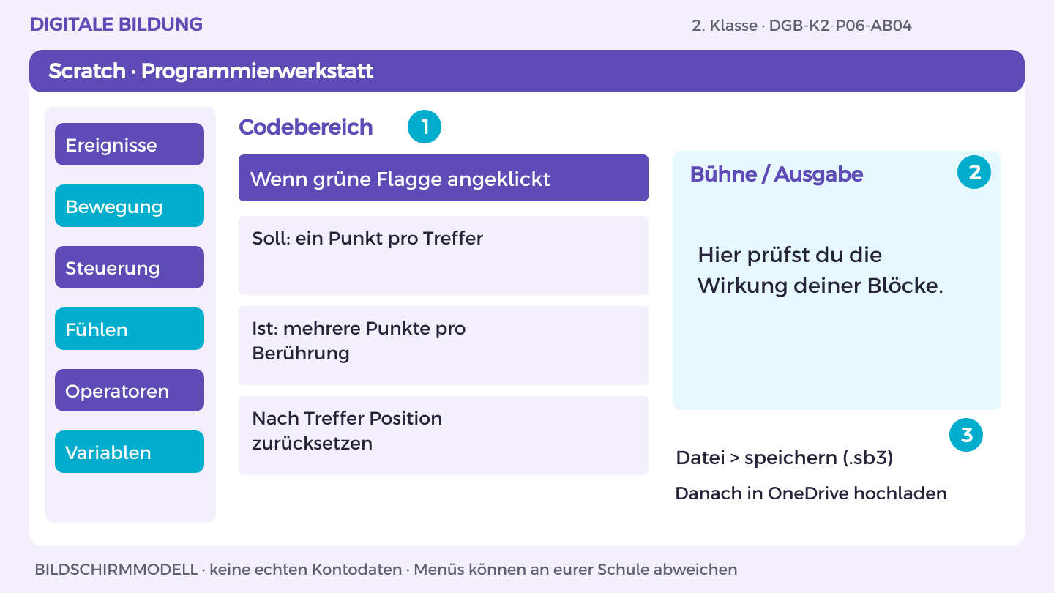
THEMA 6 · AB 4 · ZUERST ANSEHEN
2. Klasse · Digitale Grundbildung
114
Notes:
Materialgrundlage: DGB-Arbeitsheft und Lehrpersonenhandbuch, 2. Klasse, Fassung 3.0.
Lehrplan: BGBl. II Nr. 267/2022, Fachlehrplan Digitale Grundbildung. Referenzcodes sind interne Kennungen.
Kompetenzbezug:
2P2: unter Nutzung einer geeigneten Entwicklungsumgebung einfache Programme erstellen, diese testen und debuggen (Fehler erkennen und beheben).
2P3: die Rechte am geistigen Eigentum beachten und bei der Erstellung oder beim Remixen von Programmen die entsprechenden Urheberrechte angeben.
2I3: Lizenzmodelle, insb. offene (Creative Commons, Open Educational Resources, Open Source), benennen, erklären und anwenden.
DGB-K2-P06-AB04 · Vormachen und Nachmachen
Beschriftetes Bildschirmmodell für die Übung, kein Screenshot eines echten Kontos. Menübezeichnungen können je nach Schulkonfiguration abweichen.
Quellen (04.10.2026): https://scratch.mit.edu/help/videos/
1. Öffne den vorbereiteten Scratch-Editor. Wähle die Sprache Deutsch; speichere ohne öffentliches Konto.
2. Links stehen Blockgruppen, in der Mitte baust du den Code, rechts siehst du Bühne und Figuren. Ziehe einen Block aus der linken Liste in die Mitte.
3. Baue zunächst den Teil „Soll: ein Punkt pro Treffer“. Verbinde die Blöcke unter einem Ereignis, etwa Wenn grüne Flagge angeklickt wird.
4. Klicke die grüne Flagge. Führe den Test aus Aufgabe B durch und vergleiche Soll und Ist. Ändere jeweils nur einen Fehler.
5. Speichere über Datei > Auf deinem Computer speichern. Lade K2_Sternspiel_Kennung.sb3 in OneDrive hoch. Öffne die Datei erneut über Datei > Von deinem Computer laden.
Prüfung: Mein Programm läuft im gezeigten Test; ich kann mindestens einen Block und seine Wirkung erklären.
Führen Sie jeden Schritt auf dem schulischen Demo-Konto vor. Danach führt jedes Kind am eigenen Laptop aus; Partner*innen geben Hinweise. Kein echtes Passwort projizieren.
Erwartung: Credits sind im selben Projekt; nur eigene oder geprüft lizenzierte Materialien.

Slide 115
THEMA 6 · AB 4 · GEMEINSAM NACHMACHEN
Fehler und Rechte
01
Öffne den vorbereiteten Scratch-Editor. Wähle die Sprache Deutsch; speichere ohne öffentliches Konto.
02
Links stehen Blockgruppen, in der Mitte baust du den Code, rechts siehst du Bühne und Figuren. Ziehe einen Block aus der linken Liste in die Mitte.
03
Baue zunächst den Teil „Soll: ein Punkt pro Treffer“. Verbinde die Blöcke unter einem Ereignis, etwa Wenn grüne Flagge angeklickt wird.
04
Klicke die grüne Flagge. Führe den Test aus Aufgabe B durch und vergleiche Soll und Ist. Ändere jeweils nur einen Fehler.
05
Speichere über Datei > Auf deinem Computer speichern. Lade K2_Sternspiel_Kennung.sb3 in OneDrive hoch. Öffne die Datei erneut über Datei > Von deinem Computer laden.
2. Klasse · Digitale Grundbildung
115
Notes:
Materialgrundlage: DGB-Arbeitsheft und Lehrpersonenhandbuch, 2. Klasse, Fassung 3.0.
Lehrplan: BGBl. II Nr. 267/2022, Fachlehrplan Digitale Grundbildung. Referenzcodes sind interne Kennungen.
Kompetenzbezug:
2P2: unter Nutzung einer geeigneten Entwicklungsumgebung einfache Programme erstellen, diese testen und debuggen (Fehler erkennen und beheben).
2P3: die Rechte am geistigen Eigentum beachten und bei der Erstellung oder beim Remixen von Programmen die entsprechenden Urheberrechte angeben.
2I3: Lizenzmodelle, insb. offene (Creative Commons, Open Educational Resources, Open Source), benennen, erklären und anwenden.
DGB-K2-P06-AB04 · Vormachen und Nachmachen
Beschriftetes Bildschirmmodell für die Übung, kein Screenshot eines echten Kontos. Menübezeichnungen können je nach Schulkonfiguration abweichen.
Quellen (04.10.2026): https://scratch.mit.edu/help/videos/
1. Öffne den vorbereiteten Scratch-Editor. Wähle die Sprache Deutsch; speichere ohne öffentliches Konto.
2. Links stehen Blockgruppen, in der Mitte baust du den Code, rechts siehst du Bühne und Figuren. Ziehe einen Block aus der linken Liste in die Mitte.
3. Baue zunächst den Teil „Soll: ein Punkt pro Treffer“. Verbinde die Blöcke unter einem Ereignis, etwa Wenn grüne Flagge angeklickt wird.
4. Klicke die grüne Flagge. Führe den Test aus Aufgabe B durch und vergleiche Soll und Ist. Ändere jeweils nur einen Fehler.
5. Speichere über Datei > Auf deinem Computer speichern. Lade K2_Sternspiel_Kennung.sb3 in OneDrive hoch. Öffne die Datei erneut über Datei > Von deinem Computer laden.
Prüfung: Mein Programm läuft im gezeigten Test; ich kann mindestens einen Block und seine Wirkung erklären.
Führen Sie jeden Schritt auf dem schulischen Demo-Konto vor. Danach führt jedes Kind am eigenen Laptop aus; Partner*innen geben Hinweise. Kein echtes Passwort projizieren.
Erwartung: Credits sind im selben Projekt; nur eigene oder geprüft lizenzierte Materialien.

Slide 116
THEMA 6 · ARBEITSBLATT 4 · 50 MINUTEN
Fehler und Rechte
A
Lass eine andere Person spielen. Notiere Soll, Ist und Auslöser eines Fehlers und verbessere den Code.
B
Ergänze im Projekt eine Anleitung und Urheberangaben für alle verwendeten Elemente. Beim Remix nenne auch die Herkunft.
Zum Nachdenken
Was unterscheidet einen reproduzierbaren Fehler von einer Vermutung?
2. Klasse · Digitale Grundbildung
116
Notes:
Materialgrundlage: DGB-Arbeitsheft und Lehrpersonenhandbuch, 2. Klasse, Fassung 3.0.
Lehrplan: BGBl. II Nr. 267/2022, Fachlehrplan Digitale Grundbildung. Referenzcodes sind interne Kennungen.
Kompetenzbezug:
2P2: unter Nutzung einer geeigneten Entwicklungsumgebung einfache Programme erstellen, diese testen und debuggen (Fehler erkennen und beheben).
2P3: die Rechte am geistigen Eigentum beachten und bei der Erstellung oder beim Remixen von Programmen die entsprechenden Urheberrechte angeben.
2I3: Lizenzmodelle, insb. offene (Creative Commons, Open Educational Resources, Open Source), benennen, erklären und anwenden.
DGB-K2-P06-AB04
Auftrag A: Lass eine andere Person spielen. Notiere Soll, Ist und Auslöser eines Fehlers und verbessere den Code.
Auftrag B: Ergänze im Projekt eine Anleitung und Urheberangaben für alle verwendeten Elemente. Beim Remix nenne auch die Herkunft.
Erwartungshorizont: Credits sind im selben Projekt; nur eigene oder geprüft lizenzierte Materialien.
Hilfe: Wenn kein Fehler auftritt, teste einen Grenzfall wie schnellen Neustart.
Reflexion: Was unterscheidet einen reproduzierbaren Fehler von einer Vermutung?
Erweiterung: Teste zwei rasche Treffer nacheinander.
Freigabe: Beide Teilaufgaben zeigen lassen und individuellen fachlichen Kern gemäß Erwartungshorizont erfragen. Praktische Handlung tatsächlich beobachten.
Zeitvorschlag: 5 Minuten Einstieg, 30 Minuten Arbeit, 10 Minuten Prüfung und Reflexion, 5 Minuten Sicherung/Freigabe.

Slide 117

THEMA 6 · AB 5 · ZUERST ANSEHEN
2. Klasse · Digitale Grundbildung
117
Notes:
Materialgrundlage: DGB-Arbeitsheft und Lehrpersonenhandbuch, 2. Klasse, Fassung 3.0.
Lehrplan: BGBl. II Nr. 267/2022, Fachlehrplan Digitale Grundbildung. Referenzcodes sind interne Kennungen.
Kompetenzbezug:
2P2: unter Nutzung einer geeigneten Entwicklungsumgebung einfache Programme erstellen, diese testen und debuggen (Fehler erkennen und beheben).
2P1: darstellen, wie Programme Daten speichern und verarbeiten, indem sie Zahlen oder andere Symbole zur Darstellung von Informationen verwenden.
DGB-K2-P06-AB05 · Vormachen und Nachmachen
Beschriftetes Bildschirmmodell für die Übung, kein Screenshot eines echten Kontos. Menübezeichnungen können je nach Schulkonfiguration abweichen.
Quellen (04.10.2026): https://scratch.mit.edu/help/videos/
1. Öffne den vorbereiteten Scratch-Editor. Wähle die Sprache Deutsch; speichere ohne öffentliches Konto.
2. Links stehen Blockgruppen, in der Mitte baust du den Code, rechts siehst du Bühne und Figuren. Ziehe einen Block aus der linken Liste in die Mitte.
3. Baue zunächst den Teil „Datei > Auf deinem Computer speichern“. Verbinde die Blöcke unter einem Ereignis, etwa Wenn grüne Flagge angeklickt wird.
4. Klicke die grüne Flagge. Führe den Test aus Aufgabe B durch und vergleiche Soll und Ist. Ändere jeweils nur einen Fehler.
5. Speichere über Datei > Auf deinem Computer speichern. Lade K2_Sternspiel_Kennung.sb3 in OneDrive hoch. Öffne die Datei erneut über Datei > Von deinem Computer laden.
Prüfung: Mein Programm läuft im gezeigten Test; ich kann mindestens einen Block und seine Wirkung erklären.
Führen Sie jeden Schritt auf dem schulischen Demo-Konto vor. Danach führt jedes Kind am eigenen Laptop aus; Partner*innen geben Hinweise. Kein echtes Passwort projizieren.
Erwartung: Spielbar, nachvollziehbarer Code und individuelle Erklärung; Gestaltung allein genügt nicht.

Slide 118
THEMA 6 · AB 5 · GEMEINSAM NACHMACHEN
Abschlusstest
01
Öffne den vorbereiteten Scratch-Editor. Wähle die Sprache Deutsch; speichere ohne öffentliches Konto.
02
Links stehen Blockgruppen, in der Mitte baust du den Code, rechts siehst du Bühne und Figuren. Ziehe einen Block aus der linken Liste in die Mitte.
03
Baue zunächst den Teil „Datei > Auf deinem Computer speichern“. Verbinde die Blöcke unter einem Ereignis, etwa Wenn grüne Flagge angeklickt wird.
04
Klicke die grüne Flagge. Führe den Test aus Aufgabe B durch und vergleiche Soll und Ist. Ändere jeweils nur einen Fehler.
05
Speichere über Datei > Auf deinem Computer speichern. Lade K2_Sternspiel_Kennung.sb3 in OneDrive hoch. Öffne die Datei erneut über Datei > Von deinem Computer laden.
2. Klasse · Digitale Grundbildung
118
Notes:
Materialgrundlage: DGB-Arbeitsheft und Lehrpersonenhandbuch, 2. Klasse, Fassung 3.0.
Lehrplan: BGBl. II Nr. 267/2022, Fachlehrplan Digitale Grundbildung. Referenzcodes sind interne Kennungen.
Kompetenzbezug:
2P2: unter Nutzung einer geeigneten Entwicklungsumgebung einfache Programme erstellen, diese testen und debuggen (Fehler erkennen und beheben).
2P1: darstellen, wie Programme Daten speichern und verarbeiten, indem sie Zahlen oder andere Symbole zur Darstellung von Informationen verwenden.
DGB-K2-P06-AB05 · Vormachen und Nachmachen
Beschriftetes Bildschirmmodell für die Übung, kein Screenshot eines echten Kontos. Menübezeichnungen können je nach Schulkonfiguration abweichen.
Quellen (04.10.2026): https://scratch.mit.edu/help/videos/
1. Öffne den vorbereiteten Scratch-Editor. Wähle die Sprache Deutsch; speichere ohne öffentliches Konto.
2. Links stehen Blockgruppen, in der Mitte baust du den Code, rechts siehst du Bühne und Figuren. Ziehe einen Block aus der linken Liste in die Mitte.
3. Baue zunächst den Teil „Datei > Auf deinem Computer speichern“. Verbinde die Blöcke unter einem Ereignis, etwa Wenn grüne Flagge angeklickt wird.
4. Klicke die grüne Flagge. Führe den Test aus Aufgabe B durch und vergleiche Soll und Ist. Ändere jeweils nur einen Fehler.
5. Speichere über Datei > Auf deinem Computer speichern. Lade K2_Sternspiel_Kennung.sb3 in OneDrive hoch. Öffne die Datei erneut über Datei > Von deinem Computer laden.
Prüfung: Mein Programm läuft im gezeigten Test; ich kann mindestens einen Block und seine Wirkung erklären.
Führen Sie jeden Schritt auf dem schulischen Demo-Konto vor. Danach führt jedes Kind am eigenen Laptop aus; Partner*innen geben Hinweise. Kein echtes Passwort projizieren.
Erwartung: Spielbar, nachvollziehbarer Code und individuelle Erklärung; Gestaltung allein genügt nicht.

Slide 119
THEMA 6 · ARBEITSBLATT 5 · 50 MINUTEN
Abschlusstest
A
Prüfe Start, Steuerung, Treffer, Ende und Neustart ohne mündliche Hilfe. Korrigiere die letzte Unklarheit.
B
Speichere eine finale Projektdatei und öffne sie erneut. Erkläre Bedingung, Schleife und Variable an deinem Code.
Zum Nachdenken
Welche Änderung hat das Spiel zuverlässiger gemacht?
2. Klasse · Digitale Grundbildung
119
Notes:
Materialgrundlage: DGB-Arbeitsheft und Lehrpersonenhandbuch, 2. Klasse, Fassung 3.0.
Lehrplan: BGBl. II Nr. 267/2022, Fachlehrplan Digitale Grundbildung. Referenzcodes sind interne Kennungen.
Kompetenzbezug:
2P2: unter Nutzung einer geeigneten Entwicklungsumgebung einfache Programme erstellen, diese testen und debuggen (Fehler erkennen und beheben).
2P1: darstellen, wie Programme Daten speichern und verarbeiten, indem sie Zahlen oder andere Symbole zur Darstellung von Informationen verwenden.
DGB-K2-P06-AB05
Auftrag A: Prüfe Start, Steuerung, Treffer, Ende und Neustart ohne mündliche Hilfe. Korrigiere die letzte Unklarheit.
Auftrag B: Speichere eine finale Projektdatei und öffne sie erneut. Erkläre Bedingung, Schleife und Variable an deinem Code.
Erwartungshorizont: Spielbar, nachvollziehbarer Code und individuelle Erklärung; Gestaltung allein genügt nicht.
Hilfe: Nutze die fünf genannten Prüfpunkte als Testliste.
Reflexion: Welche Änderung hat das Spiel zuverlässiger gemacht?
Erweiterung: Entwirf ein zweites Level, ohne das Grundspiel zu verändern.
Freigabe: Beide Teilaufgaben zeigen lassen und individuellen fachlichen Kern gemäß Erwartungshorizont erfragen. Praktische Handlung tatsächlich beobachten.
Zeitvorschlag: 5 Minuten Einstieg, 30 Minuten Arbeit, 10 Minuten Prüfung und Reflexion, 5 Minuten Sicherung/Freigabe.

Slide 120
THEMA 6 · ABSCHLUSS
Ergebnisrunde
Skizze und Ablaufplan für Start, Bewegung, Treffer und Ende.
Lauffähiges Spiel mit Punktestand und Ende bei fünf Punkten.
Tests für Treffer, Verfehlen und Neustart mit mindestens einer Korrektur.
Mein Beispiel · meine Erklärung · mein nächster Versuch
Wo außerhalb dieser Übung könnte dir das helfen? Nenne eine Situation und einen passenden nächsten Schritt.
2. Klasse · Digitale Grundbildung
120
Notes:
Materialgrundlage: DGB-Arbeitsheft und Lehrpersonenhandbuch, 2. Klasse, Fassung 3.0.
Lehrplan: BGBl. II Nr. 267/2022, Fachlehrplan Digitale Grundbildung. Referenzcodes sind interne Kennungen.
Kompetenzbezug:
2P2: unter Nutzung einer geeigneten Entwicklungsumgebung einfache Programme erstellen, diese testen und debuggen (Fehler erkennen und beheben).
2P1: darstellen, wie Programme Daten speichern und verarbeiten, indem sie Zahlen oder andere Symbole zur Darstellung von Informationen verwenden.
2H1: darstellen, wie Hardware und Software als System zusammenarbeiten, um Aufgaben zu bewältigen.
2P3: die Rechte am geistigen Eigentum beachten und bei der Erstellung oder beim Remixen von Programmen die entsprechenden Urheberrechte angeben.
2I3: Lizenzmodelle, insb. offene (Creative Commons, Open Educational Resources, Open Source), benennen, erklären und anwenden.
Endprodukt: Ein spielbares Projekt in einer blockbasierten Entwicklungsumgebung.
Abschlusskriterium: Spielbar, nachvollziehbarer Code und individuelle Erklärung; Gestaltung allein genügt nicht.
Ergebnisrunde moderieren: Jede Person zeigt und erklärt eine eigene Entscheidung oder praktische Handlung. Kriterien fachliche Richtigkeit, Anwendung/Funktion, Verantwortung/Verständlichkeit, individueller Prozess. Keine Kompetenz allein aus einer Dateiablage ableiten.
Die Illustration auf der Themastartfolie ist nur eine mögliche Darstellungsform. Funktionsfähige Programme und praktische Nachweise bleiben erforderlich.

